Slide 1
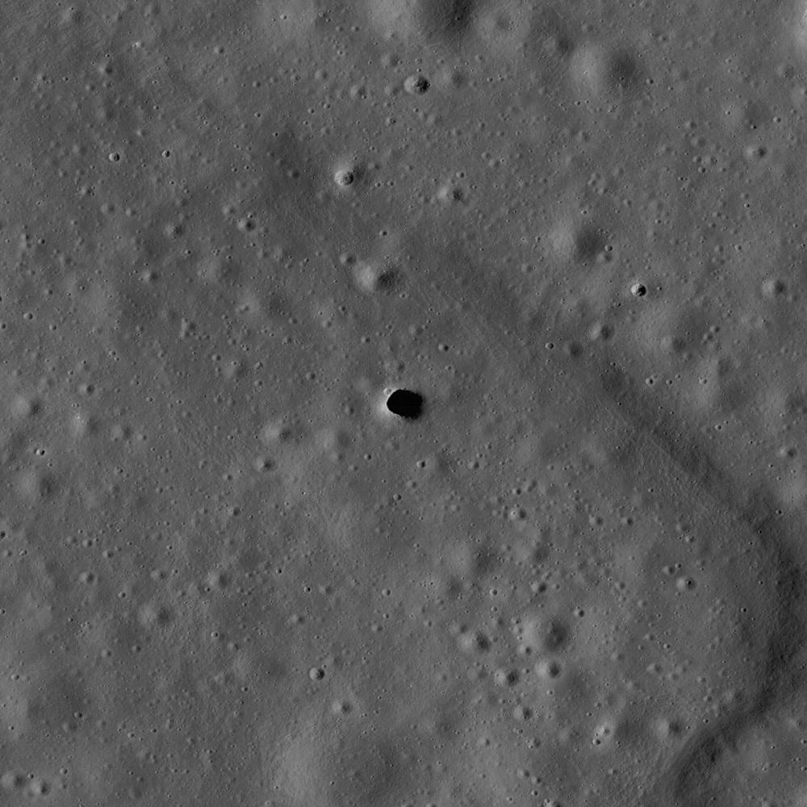
Фронтир, который сам становится лабораторией
ИИ в гражданской космической отрасли
Лекция 9
Решения, которые космос заставил придумать — и которых не было до него.
Notes:
Снимок на этом кадре — не иллюстрация для настроения. Это вход в лунную лавовую трубку Marius Hills, снятый орбитальным аппаратом LRO: реальное отверстие в поверхности Луны, ведущее в пустое подземное пространство без GPS, без дневного света и без связи с поверхностью. Именно сюда, в такую трубку, в этой лекции придёт разведывательная команда из трёх роботов — и именно устройство, которое их туда поведёт, родилось не в космосе, а на дне земной шахты, на соревновании DARPA по подземной разведке. Это и есть заявка всей лекции одним кадром, прежде чем она начнёт её доказывать по частям: привычный ответ звучит «инженерные решения приходят из лаборатории, а космос их просто применяет» — и сегодня мы проверим этот ответ тринадцатью конкретными разборами.
Лекция — про гражданский космос: марсоходы, орбитальные стыковки, прогноз погоды, вычисления на орбите. За полтора часа мы пройдём четыре типа вклада искусственного интеллекта — не по географии (не «Луна», не «Марс», не «орбита»), а по тому, что именно ИИ делает: решает и действует сам, управляет на расстоянии, проектирует то, чего раньше не было, и, наконец, в буквальном смысле переезжает в космос вычислительно, потому что там больше солнца.
Сквозной вопрос лекции звучит так: какие решения космос заставил придумать — и существовали ли они до того, как он потребовал их? Ответ на него будет дан в самом конце, поимённо по каждому разделу, а не одной общей фразой сейчас.

Slide 2
Падение стоимости запуска — опора лекции
Space Shuttle, 1981–2011
54500
Попутный запуск сегодня — груз меньше паспортного
6000
Falcon 9, многоразовый, 2024–2026
2900
Цель Маска на 2030 год
<100
0
54500
$ за килограмм груза на орбиту
Падение в 18–20 раз — не плавное, а скачком: многоразовость первой ступени.
Notes:
Начнём с числа, которое держит всю лекцию дальше. Space Shuttle с 1981 по 2011 год обходился в среднем, по всему своему бюджету, примерно в 54,5 тысячи долларов за килограмм полезной нагрузки на орбиту — это не цена одного полёта, а вся программная экономика: разработка, инфраструктура, содержание между полётами, поделённые на паспортную грузоподъёмность 27 500 килограммов. Против этого — сегодняшний многоразовый Falcon 9: его текущий прайс-лист даёт около 2 700–3 140 долларов за килограмм. Разница — падение в 18–20 раз, и это число не для красоты слайда: оно взято из той же рецензируемой работы NASA (Harry Jones, NASA NTRS), которая считала и число Shuttle.
Причина падения названа одна: многоразовость первой ступени. На момент подсчёта в обороте у SpaceX было 39 ускорителей, летавших в среднем по 14,9 раза каждый. Ракету, которую не выбрасывают после одного полёта, перестают считать расходником — она становится активом, который можно использовать десятки раз подряд.
И сразу — честная оговорка, которую стоит держать в голове на каждом числе дальше в лекции: цена $2 700–3 140/кг — это прайс-лист, делённый на паспортную грузоподъёмность, а не фактическая себестоимость конкретного пуска с конкретной нагрузкой. Если груз меньше паспортного или летит в составе попутного запуска (rideshare), цена за килограмм для него выше — ближе к 6 000 долларам, вдвое дороже среднего. Это не опровергает падение в 18–20 раз, но означает: число — ориентир по порядку величины, не точная цена для любого конкретного груза. Эта же привычка — спрашивать «это средняя величина или конкретная, от какой базы считается, воспроизведена ли» — будет полезна на каждом числе дальше в лекции, включая «93% попаданий» AEGIS и «~2,5 минуты на прогноз» AIFS.

Slide 3
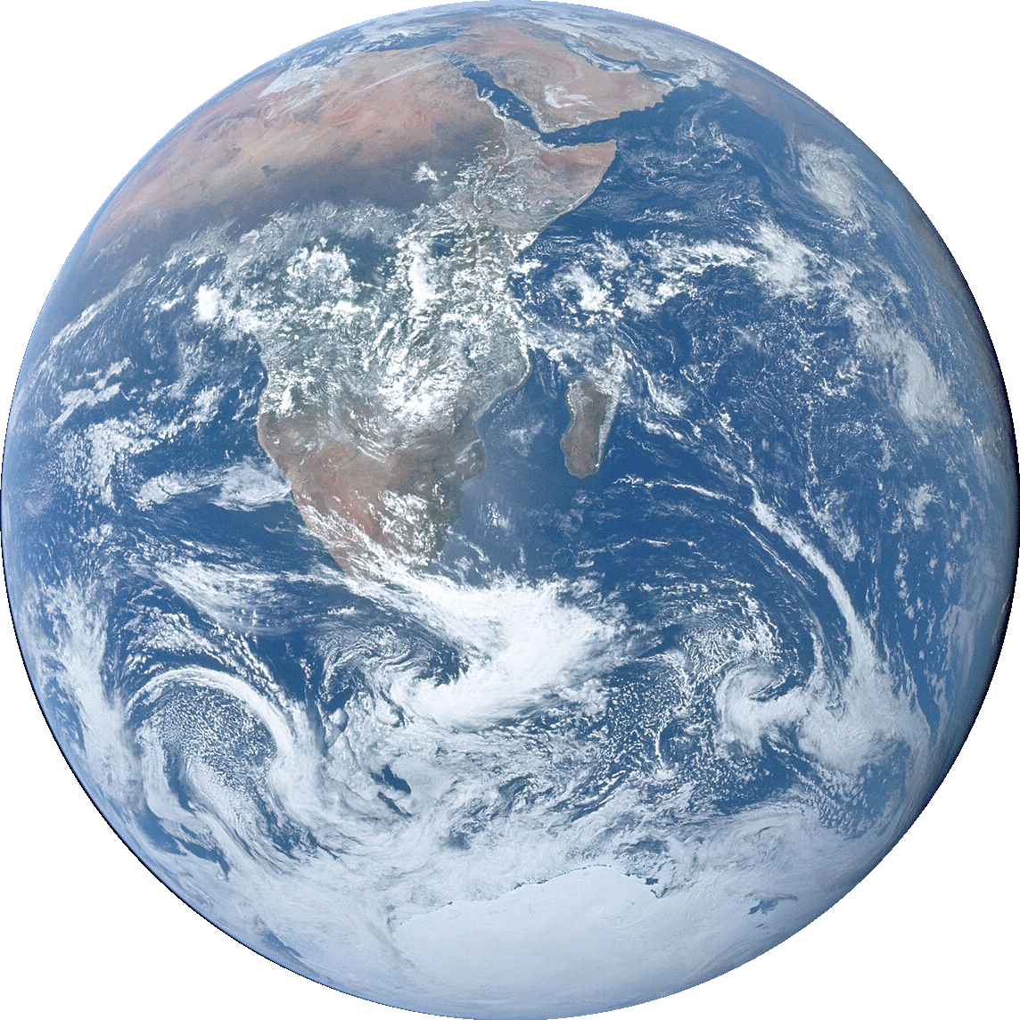
Спутников и данных стало на порядок больше
Спутников больше в 30 раз за 25 лет.
ДОЛЯ STARLINK ОТ ВСЕХ АКТИВНЫХ СПУТНИКОВ
2013 · ~1 165
~65%
~11 100–11 150 спутников одной констелляции
2030 (прогноз) · ~27 000
АРХИВ COPERNICUS (SENTINEL), 2018 → 2025
9,7 → ~91 петабайт
рост ×9 за 7 лет; EOSDIS ~116 ПБ (2024) → ожидание ~600 ПБ к 2030
сейчас · ~16 800–17 100
Union of Concerned Scientists · planet4589.org (Дж. Макдауэлл) · CelesTrak · McKinsey · NASA EOSDIS · Copernicus/DLR
Notes:
Второй взрыв — прямое, количественное следствие первого: когда вывод на орбиту стал в разы дешевле, резко выросло число того, что на эту орбиту вообще выводят. В конце 2013 года, по базе Union of Concerned Scientists, на орбите было около 1 165 действующих спутников. Сегодня, по двум независимым трекинговым базам — planet4589.org Джонатана Макдауэлла и CelesTrak — их 16 800–17 100: рост в ~12 раз за десятилетие. Одна констелляция, Starlink, составляет сама по себе около 65% всех активных аппаратов на орбите — это 11 100–11 150 спутников одной компании.
Рост на этом не останавливается. По прогнозу McKinsey (сценарий «Base» в докладе «Space launch: are we heading for oversupply or a shortfall?»), к 2030 году на орбите может оказаться порядка 27 000 спутников — почти вдвое больше, чем сегодня. Это прогноз одного аналитического дома, а не случившийся результат: та же честная рамка, что и у цели Маска по стоимости запуска $100 за килограмм, которую лекция разбирает дальше, в В-05. Три числа кольца — 2013, сегодня, 2030 — это не три разных сюжета, а одна и та же кривая, снятая в разные моменты.
Параллельно растёт и объём данных, которые со спутников приходят и которые нужно обработать. Архив европейской программы Copernicus вырос с 9,7 петабайт в 2018 году до ~91 петабайта в 2025-м — рост в девять раз за семь лет; архив NASA EOSDIS перевалил за 116 петабайт в начале 2024 года и, по текущим ожиданиям агентства, дойдёт до ~600 петабайт к 2030 году.
Это не три разных сюжета, а один: спутников стало больше на порядок, данных — тем же темпом, а людей, способных вручную уследить за каждым аппаратом и прочитать каждый снимок, больше не стало. Отсюда и тема автономии, которая будет на протяжении всей лекции: не потому, что алгоритмы вдруг поумнели сами по себе, а потому, что количество задач выросло быстрее, чем количество операторов, которые могли бы решать их вручную. Этот рост данных дальше в лекции вернётся напрямую: он мотивирует разбор LeoLabs в Разделе 1 и назван причиной спроса на орбитальные вычисления в Разделе 4.

Slide 4
Кто запускает и с какой скоростью
КОМПАНИИ С ПОДТВЕРЖДЁННОЙ ПОСАДКОЙ ПЕРВОЙ СТУПЕНИ
КОНЦЕНТРАЦИЯ ПО СТРАНАМ, С НАЧАЛА 2026
США 150 из 254 запусков
4
Китай 76, Россия 13 — больше половины мировых запусков у одной страны
SpaceX, Blue Origin — с повторным использованием; LandSpace, Galactic Energy (Китай) — посадка подтверждена, повторное использование — нет
КОММЕРЧЕСКАЯ ВЫРУЧКА КОСМИЧЕСКОЙ ОТРАСЛИ, 2026
РЕКОРД ОБОРОТА ОДНОГО УСКОРИТЕЛЯ
9 дней
$544,3 млрд
посадка → следующий запуск (бустер B1088); до 2017 года у этого показателя не было числового значения вовсе
больше 80% всей мировой космической экономики (~$600 млрд); десять лет назад — обратное соотношение
10 лет назад (2015) успешной посадки первой ступени не продемонстрировала ни одна компания в мире.
flightatlas.org (31.10.2026) · ОЭСР, «The Space Economy at a Glance 2026» (09.2026) · BryceTech
Notes:
Числа падения стоимости и роста числа спутников не говорят, кто за этим стоит и насколько ускорилась сама отрасль — а это два отдельных, легко теряющихся за абсолютными числами вопроса.
Многоразовость больше не привилегия одной компании, хотя посадку и повторное использование стоит разделять явно. На конец октября 2026 года собственную технологию посадки первой ступени продемонстрировали уже четыре компании по всему миру. Посадку и действительное повторное использование подтвердили две: SpaceX (рутинно с 2017 года) и Blue Origin (New Glenn, первая посадка 13 ноября 2025 года, первое повторное использование 19 апреля 2026-го). Успешную посадку без подтверждённого повторного использования продемонстрировали ещё две — обе из Китая: LandSpace и Galactic Energy. Десять лет назад, в 2015 году, успешной посадки не продемонстрировала ни одна компания в мире вовсе.
При этом концентрация остаётся высокой: по независимой агрегирующей статистике, с начала 2026 года из 254 орбитальных запусков 150 пришлось на США, 76 — на Китай, 13 — на Россию. Больше половины мировых запусков 2026 года приходится на одну страну, в основном через SpaceX, и эту концентрацию не стоит прятать за фразой «14 стран умеют запускать».
Коммерческий сектор по выручке обогнал государственный: по обзору ОЭСР, коммерческая выручка космической отрасли в 2026 году — $544,3 млрд, больше 80% всей мировой космической экономики. Десять лет назад соотношение было обратным — большую часть выручки составляли государственные контракты.
И скорость итерации выросла не только в числе запусков за год, но и в скорости между двумя полётами одной машины: рекорд оборота одного ускорителя между посадкой и следующим запуском — девять дней. До 2017 года у этого показателя не могло быть числового значения вовсе — каждая ступень летала один раз и выбрасывалась.

Slide 5
Второй виток падения: Starship, план и факт
ИСПЫТАТЕЛЬНЫХ ПОЛЁТОВ STARSHIP НА 31.10.2026
БУСТЕР ПОЙМАН / ПЕРЕИСПОЛЬЗОВАН
14
3 раза / 1 раз
14-й впервые достиг орбиты, развернул 26 спутников Starlink
вторую ступень не поймали ни разу — регулярного цикла нет
ЦЕЛЬ МАСКА (ПЛАН, НЕ ФАКТ)
ОЦЕНКА AEROSPACE CORPORATION (РЕАЛИСТИЧНЫЙ ДИАПАЗОН)
<$100 за кг
$100–500 за кг
при полной многоразовости + топливо на месте — заявлено 29.07.2026
оптимистичный сценарий — $67/кг после 9 циклов
Честная календарная оговорка. Посадка людей на Луну (Artemis, HLS на базе Starship) сдвинута на срок не ранее сентября 2028 года — отчёт генерального инспектора NASA (март 2026) говорит «отставание на годы».
Следующая попытка поймать обе ступени одновременно — не раньше 8 ноября 2026 года, и этот срок может сдвинуться.
SpaceX, квартальный отчёт 20.10.2026 · Aerospace Corporation / Ars Technica · Ark Invest · NASA OIG, отчёт 03.2026
Notes:
Падение стоимости запуска, которое мы уже увидели, — случившийся факт. Но прямо сейчас разворачивается второй виток того же процесса, и важно сразу разделить, что в нём уже произошло, а что — объявленная цель.
На 31 октября 2026 года Starship совершил 14 испытательных полётов. Четырнадцатый впервые достиг орбиты и развернул 26 спутников Starlink — первое реальное коммерческое применение, не только испытание самого полёта. Первую ступень, бустер, удавалось ловить и частично переиспользовать трижды; вторую ступень, сам корабль, не поймали ни разу. Регулярного цикла «поймали → переиспользовали» пока нет — это единичные случаи, не рутина. Следующая попытка поймать оба элемента одновременно назначена не раньше 8 ноября 2026 года, и сам срок может сдвинуться.
Насколько подешевеет запуск, если это получится? Здесь важнее честный разброс оценок, чем одно красивое число. Цель, которую называет Маск, — существенно ниже $100 за килограмм, при условии полной немедленной многоразовости обеих ступеней плюс производство топлива на месте. Ни одна миссия это пока не подтвердила — это план, не достигнутый результат. Независимые аналитики осторожнее: Aerospace Corporation называет оптимистичный сценарий ~$67/кг после девяти циклов использования одного корабля, а реалистичным диапазоном для отрасли считает $100–500/кг. Ark Invest даёт $115–200/кг к 2029 году.
Даже по консервативному краю этого диапазона — падение от сегодняшнего Falcon 9 ещё в 15–30 раз, поверх уже случившихся двадцати. Отдельная честная оговорка: отчёт генерального инспектора NASA и предупреждение консультативной комиссии по безопасности полётов (ASAP) сходятся в одном — лунная версия Starship для программы Artemis может отстать от графика на годы; посадка людей на Луну сдвинута на срок не ранее сентября 2028 года. И важно: падение стоимости запуска в 2026 году — больше не история одной компании. Blue Origin впервые посадил и переиспользовал New Glenn; в Китае минимум две частные компании посадили первую ступень собственных ракет. Это отраслевой сдвиг с несколькими независимыми участниками.

Slide 6
Порог, а не обещание
ОРБИТАЛЬНЫЕ ДАТАЦЕНТРЫ СЕГОДНЯ VS НАЗЕМНЫЕ
дороже в 2,5–3 раза
BCG: $660–750 млн/МВт против $230–300 млн/МВт на Земле
200
порог Google, ≤2035
1500
сегодня, от
0
4000
500
порог Starcloud, ~2028
2900
сегодня, до
$ за кг груза на орбиту
Сегодня дороже порога Google в разы — порог назван, не выдуман
Это не «уже выгодно» — это «станет выгодно при таком-то пороге». Разница между этими двумя формулировками держит честность всего Раздела 4.
Обратный сценарий. Если стоимость застынет на верхней границе диапазона ($500/кг, не $67–100/кг) — падение от сегодняшнего Falcon 9 составит не 30, а 5–6 раз, и порог Google отодвинется на годы дальше 2035-го.
Google (проект Suncatcher) · Starcloud · BCG, отчёт 08.2026
Notes:
Этот параграф — единственное место обзора отрасли, где лекция говорит не о том, что уже случилось, а о том, что может случиться при определённых условиях. Именно здесь особенно важно держать разницу между фактом и порогом.
Google — именно в контексте собственного проекта орбитальных вычислений Suncatcher, который мы разберём в Разделе 4, — прямо называет число, при котором размещение вычислительной инфраструктуры в космосе становится экономически конкурентным по отношению к наземным датацентрам: стоимость запуска не выше $200 за килограмм. Сегодня орбитальные мощности для профильных миссий обходятся в $1 500–2 900 за килограмм — порог далёк, но назван, не выдуман. Сама Google прогнозирует достижимость порога к 2035 году, при условии, что Starship выйдет на темп 180 запусков в год. Компания Starcloud называет собственный порог окупаемости — около $500 за килограмм — и ожидает его к середине-концу 2028-го.
Честный противовес этим прогнозам дало исследование BCG, опубликованное в августе 2026 года: сегодня орбитальные датацентры стоят в 2,5–3 раза дороже наземных в пересчёте на мегаватт мощности. Это и держит честность всего Раздела 4: демонстраторы Starcloud и Suncatcher работают уже сегодня, независимо от того, по какому сценарию пойдёт стоимость запуска дальше, — но доказан принцип, а не экономическая конкурентность.
И стоит явно проговорить обратный сценарий. Если стоимость застынет не на $100/кг (цель Маска) и даже не на $67/кг (оптимистичный сценарий Aerospace), а на верхней границе реалистичного диапазона — $500/кг, — то падение от сегодняшнего Falcon 9 составит не 30, а значительно менее впечатляющие 5–6 раз, и порог Google в $200/кг отодвинется на годы дальше названного 2035 года. Это не делает материал Раздела 4 нерелевантным — но держит в голове, что обе границы диапазона остаются в равной степени возможными исходами.

Slide 7
Почему именно сейчас — три фронтира
Экономика не решена
Порог назван, не пройден
Барьер снят — рутина
Добыча на астероидах
Космическая энергетика
Лунные базы
AstroForge Odin (26.02.2025) неуспешна; вторая миссия — Q4 2026, ещё не запущена
5–10× дороже наземной — Overview Energy/Meta: контракт на 1 ГВт, демо 2028
Firefly Blue Ghost — первая успешная коммерческая посадка, 02.03.2025
зрелость направления, 2025–2026
Общий старт у всех трёх — идея 1970-х; общий триггер — обвал стоимости запуска. Экономику направления это не решает само по себе
Общая закономерность: падение стоимости запуска не решает экономику каждого направления само по себе — оно снижает порог входа для самой попытки.
Overview Energy/Meta (27.04.2026) · Firefly Aerospace, Blue Ghost Mission 1 (02.03.2025) · AstroForge
Notes:
Три направления — космическая солнечная энергетика, лунные и марсианские базы, добыча ресурсов на астероидах — не новые идеи: все три обсуждались в инженерной литературе ещё в 1970-е годы. Вопрос, который стоит задать явно: что изменилось именно сейчас, превратив их из умозрительных построений в предмет реальных инвестиционных решений?
Космическая солнечная энергетика держится на том же пороге, что и весь Раздел 4: появление многоразовых пусковых систем снизило стоимость доступа на орбиту на порядок. При сегодняшней коммерческой цене запуска электричество космической энергетики обходится, по оценке аналитиков, в 5–10 раз дороже наземных альтернатив — порог, не достигнутое состояние. Но интерес уже материален: 27 апреля 2026 года Overview Energy и Meta объявили соглашение о доступе к будущей мощности до 1 гигаватта, с демонстрацией на 2028 год и коммерческой поставкой — на 2030-й.
Лунные базы: барьер, который перестал быть монополией государства. До 2024 года ни одна посадка на Луну никогда не была выполнена коммерческой организацией. 2 марта 2025 года аппарат Blue Ghost Mission 1 компании Firefly Aerospace совершил первую полностью успешную посадку частной организации на Луну. Это структурный, не количественный сдвиг: посадка на Луну перестала быть исключительной компетенцией нескольких национальных агентств. Это не отменяет честной оговорки про непересчитанные оценки NASA в $100 млрд на высадку шести астронавтов на Марс — коммерческая посадка небольшого беспилотного аппарата и крупная обитаемая база остаются задачами разного порядка величины.
Добыча ресурсов на астероидах — самая узкая граница из трёх: падение стоимости запуска снизило порог входа для попытки, но не решило фундаментальный вопрос экономики. До сих пор никто не добыл и не продал материал с астероида коммерчески. Первая миссия AstroForge («Odin») запущена 26 февраля 2025 года и признана неуспешной в начале марта того же года; вторая, на 31 октября 2026 года, ещё не запущена — заявлена на четвёртый квартал 2026-го. Общая закономерность по всем трём: падение стоимости снижает порог входа для попытки, но не решает экономику направления само по себе, и скорость перехода от «умозрительной идеи» к «проверяемому вопросу» разная для каждого.

Slide 8
Чем именно космос платит за давление фронтира
Чем платит фронтир
Расстояние
3–22 мин до Марса
Объём данных
×12 спутников, ×9 архив
Время человека
часы CFD, маршрута, прогноза
Новая возможность
вычисления на орбите
Четыре места, где фронтир требует платить — расстоянием, данными, временем человека, новой задачей
Космос — фронтир: экстремальные условия делают готовые решения недостаточными и вынуждают создавать новые — изобретённые именно под этим давлением, не заимствованные из более мягких условий.
Привычный, более лёгкий ответ: инженерные решения приходят из лаборатории, космос их просто применяет. Следующий слайд проверяет этот ответ одним конкретным случаем.
Notes:
Три числа, которые дал обзор отрасли — стоимость запуска, число спутников, объём данных, — складываются в одну заявку, и дальше лекция будет её проверять материалом, не декларировать. Заявка звучит так: космос — фронтир, и экстремальные условия (расстояние, отсутствие готовой инфраструктуры, цена ошибки) делают готовые инженерные решения недостаточными и вынуждают создавать новые — причём не заимствованные из более мягких условий, а изобретённые именно под этим давлением. Фронтир не просто требует решений — он их порождает.
Привычный, более лёгкий для привыкания ответ звучит иначе: инженерные решения приходят из лаборатории на Земле, а космос их просто применяет, как любая другая труднодоступная среда применяет уже готовые инструменты. Следующий кадр — разбор шахты и лунной трубки — проверяет этот привычный ответ одним конкретным случаем, и дальше, на тринадцати разборах: решение, которое материал лекции показывает, в заметной части случаев родилось не в лаборатории на Земле специально «для космоса», а там, где давление условий было сопоставимо жёстким — и лишь потом оказалось пригодным для условий ещё более жёстких, настоящего космического фронтира.
Платёж за это решение проходит по четырём адресам, и они не совпадают с четырьмя разделами лекции один к одному — каждый адрес проходит через несколько разделов сразу. Расстояние — минуты и секунды задержки связи, от Марса (3–22 минуты) до Луны (1,3 секунды) и до низкой орбиты (доли секунды). Объём данных — спутниковые наблюдения и показания датчиков, которые классический ручной расчёт не успевает обработать. Стоимость времени человека — оператор физически не может быть в контуре каждого цикла копания, каждого повторного снимка, каждой проверки маршрута. Новая возможность — задача, которую раньше не делал никто вообще: перебор тысяч инженерных вариантов, вычисления, физически размещённые на орбите. Если какой-то из тринадцати разборов дальше не адресует явно хотя бы один из четырёх пунктов — это стоит заметить как недостаток самого разбора, а не особенность изложения.

Slide 9
От земной шахты до лунной лавовой трубки
DARPA Subterranean
Challenge, 2018–2021
Архитектура LAMP 2.0
COROB-X — лунная
лавовая трубка
Шахта
LAMP 2.0
Луна
соревнование по автономной разведке шахт и разрушенных зданий — GPS и связь не работают под землёй так же, как в космосе
8+ роботов сшивают карты на дистанциях в километры — измерено на земном соревновании
перенесена по духу подхода, не кодом; испытана на Земле, Лансароте, 02.2023 — к Луне не летала
стадия переноса решения
Одна архитектура, три стадии: от соревнования по шахтам до демонстратора на Луне
Перенос: свидетельство лектора.
Дальше — случай из собственной практики лектора о переносе решения с одного фронтира на другой; рассказывается устно, без текста на экране.
Строка вывода. Привычный ответ: «решения приходят из лаборатории, космос их применяет». Вопрос лекции: что происходит, когда сам фронтир становится лабораторией?
DARPA Subterranean Challenge (2018–2021) · JPL/Caltech/MIT/KAIST/Лулео, семейство NeBula/CoSTAR
Notes:
Прежде чем лекция начнёт доказывать свою заявку по частям на тринадцати разборах, она предъявляет её одним измеренным случаем — тем самым разбором, который обещан залу и который и есть сама заявка лекции, не иллюстрация к ней.
Архитектура NeBula/LAMP не родилась в космосе. Она появилась как победитель DARPA Subterranean Challenge — соревнования по автономной разведке шахт и разрушенных зданий, то есть земного фронтира, где спутниковая навигация и устойчивая связь тоже физически не работают: под землёй GPS не проходит сквозь породу, радиосвязь глушится теми же стенами. Команда построила систему SLAM под названием LAMP — трёхуровневую архитектуру: локальная одометрия каждого робота, поиск совпадений мест между картами на базовой станции, совместная оптимизация графа поз. Версия LAMP 2.0 масштабируется на 8 и более гетерогенных роботов на дистанциях в километры — цифра, измеренная на земном соревновании, не в космосе.
Эта архитектура была затем адаптирована — по духу подхода, не напрямую кодом, и это честная оговорка, которую нужно произнести именно здесь, — под условия ещё жёстче земных шахт: лунные лавовые трубки, где нет не только GPS и устойчивой связи, но и дневного света, и связи с поверхностью вовсе. Демонстратор COROB-X, который мы разберём подробно в Разделе 1, использует архитектуру того же семейства. Прямого подтверждения, что COROB-X использует код NeBula/LAMP буквально, в открытых источниках нет: связь — по семейству решений и по стоящей за ними задаче, не по общему исходному коду. Технология испытана на Земле, на Лансароте, в феврале 2023 года; к Луне она не летала.
Вторая часть этого разбора — по канону курса — отводится собственному свидетельству владельца о переносе решения с одного фронтира на другой. Поле оставлено открытым: без этого свидетельства оно остаётся заглушкой, а не придуманным за владельца рассказом — заполнит владелец сам.
Строка вывода: привычный ответ звучит «инженерные решения приходят из лаборатории, космос их применяет». Вопрос, который эта лекция задаёт материалом дальше, — что происходит, когда сам фронтир становится лабораторией?

Slide 10
Вопрос лекции
Какие решения космос заставил придумать —
и существовали ли они до того, как он потребовал их?
Ответ — в конце лекции, поимённо по каждому из четырёх разделов.
Notes:
Материал, который мы соберём за следующие четыре раздела, отвечает на один вопрос, и он прозвучит здесь во второй раз — в Сборке, в самом конце, где ответ будет дан поимённо по каждому из четырёх разделов, а не одной общей фразой.
Вопрос звучит так: какие решения космос заставил придумать — и существовали ли они до того, как он потребовал их? Это не риторический вопрос для настроения — у него будет конкретный, проверяемый ответ, и этот ответ окажется не однозначным «космос всегда изобретает» и не «космос только применяет готовое», а разным по разделам: в двух разделах из четырёх найдётся измеренный случай решения, рождённого именно фронтиром, в двух других — честный перенос готового инструмента в новую, прежде невозможную конфигурацию. Это разделение 2:2 — не заранее заданная цель, а то, что обнаружилось как следствие честного применения правил отбора случаев к собранному материалу.
Держите этот вопрос в голове на протяжении всей лекции: при каждом новом разборе стоит спрашивать — это решение придумано именно здесь, под этим конкретным давлением, или перенесено готовым с более мягких условий? Ответ на этот вопрос — не просто красивая формулировка, а инженерный навык, который переносится в любую отрасль: умение отличить настоящую инновацию, вынужденную условиями задачи, от применения уже существующего инструмента к новому месту.

Slide 11
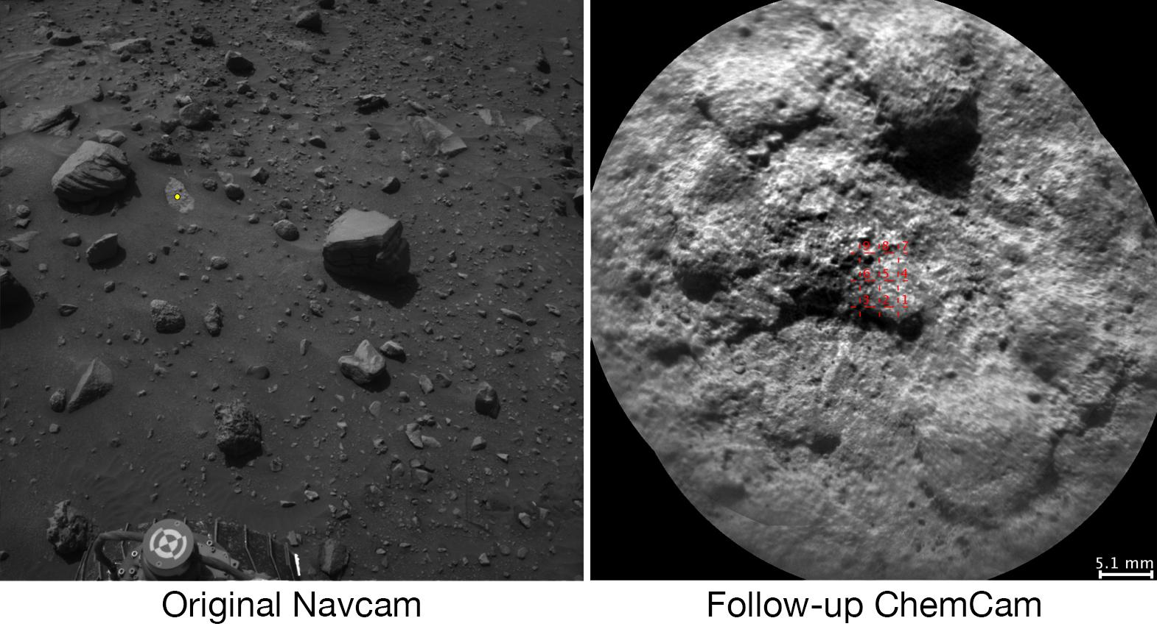
1. Автономные роботы в космосе
Машина решает и действует на месте — без диспетчера на каждом шаге.
По порядку:
AEGIS — автономный выбор научных целей на Марсе
SPOC — глубокое обучение для разметки марсианского грунта
COROB-X — три робота в лавовой трубке
LeoLabs — приоритизация радара и предупреждения о столкновениях
Notes:
Этот раздел открывает цепочку четырёх типов вклада ИИ, обещанную картой вечера, и держит максимум автономии лекции: дальше по тексту мы будем показывать меньшую степень автономии (Раздел 2) или уходить в сторону к другим типам задачи (Разделы 3–4).
Четыре разбора по порядку: AEGIS — марсоход сам выбирает, что фотографировать, подняв точность выбора цели с 24% до 93%. SPOC — глубокая сеть размечает тип грунта на снимке с точностью 98%, уже сегодня помогая водителям ровера, а в перспективе — и самому борту. COROB-X — три робота сами строят карту лунной лавовой трубки, куда человеку спускаться опасно. LeoLabs — коммерческая радарная сеть сама решает, какой из растущего каталога орбитальных объектов наблюдать следующим, и выдаёт до 400% больше предупреждений о сближении.
Прежде чем дойти до этих четырёх случаев, раздел сначала назовёт стадию целиком — что это за работа, какие данные получают, как принимают решение без автоматики, — и отдельно разберёт, где классический, детерминированный алгоритм справляется сам, а где нужна обучаемая модель. Это раздел, где граница между автоматикой и обучением самая видимая на поверхности из всех четырёх разделов лекции: геометрия — классике, распознавание объекта среди шума — модели.

Slide 12
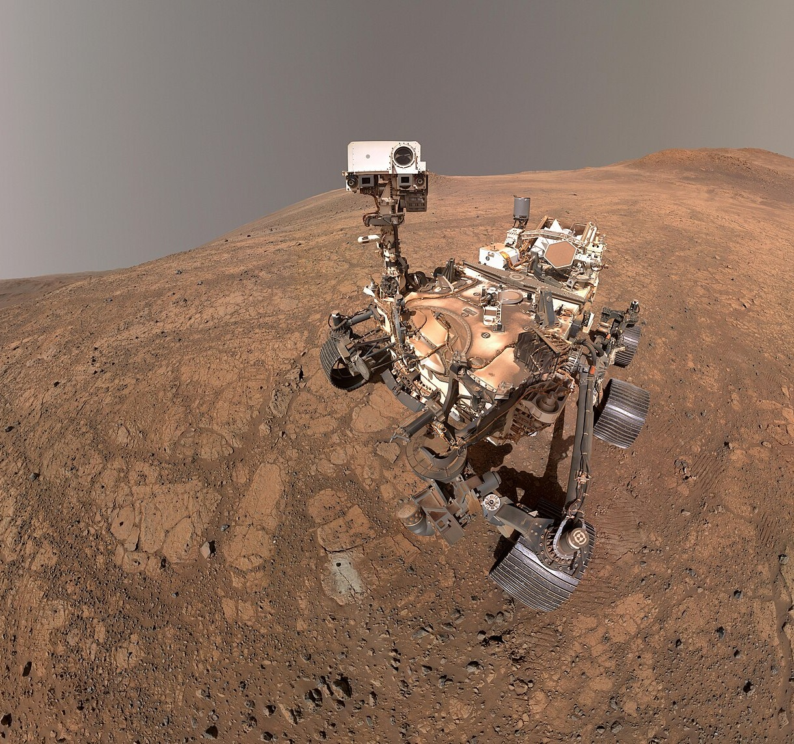
Стадия: автономная робототехника
Автономная робототехника — решение и физическое действие без диспетчера на каждом шаге цикла. Данные о мире и о себе машина получает на борту, своими датчиками.
Человек — снаружи контура
настраивает до начала работы, читает результат после
альтернатива самой машине — человек на месте, с его риском
Измерение
Данные
Решение
камеры и LIDAR
грунт и рельеф
копать здесь
датчики движения
позиция, заряд, ход
ехать по маршруту
действие меняет мир и саму машину — это новое измерение
NASA JPL, Perseverance (PIA26574) · Фото: NASA/JPL-Caltech/MSSS, автопортрет Perseverance на 1500-й сол — склейка кадров с камеры на манипуляторе
Notes:
Пять частей ниже — общая схема, по которой открывается каждый из четырёх содержательных разделов лекции; она повторится почти буквально в описаниях телеоперации, проектирования и орбитальных вычислений, и это сознательное решение: освоив схему один раз, дальше мы тратим внимание на содержание, а не на устройство самого текста.
Что это за стадия. Отраслевой термин — автономная робототехника: решение и физическое действие без диспетчера на каждом отдельном шаге цикла. Какие данные получают и какой вопрос решают. Машина получает два потока: состояние окружения (грунт, рельеф, геометрия пространства) и собственное внутреннее состояние (позиция, заряд, запас хода). Вопрос — что делать прямо сейчас, без ожидания подтверждения с Земли. Как эти данные получают. Три способа, все на борту: камеры (стереопары для восстановления глубины), LIDAR, инерциальные датчики. Какое решение принимается. Конкретное физическое действие: копать здесь, проехать по маршруту, сфотографировать именно этот объект. Как это решают без автоматики. Классическая альтернатива — присутствие человека на месте: космонавт в скафандре, инженер на страховочном тросе. Работает, но ограничено длительностью выхода в открытый космос и, главное, физическим риском там, где машина не рискует жизнью.
Стрелка возврата на схеме — не украшение. Именно она отличает автономную машину от исполнителя команд: результат действия меняет и окружение, и собственное состояние машины, и следующий цикл измерения начинается уже в изменённом мире. Если разорвать эту стрелку и поставить на её место ожидание команды с Земли, получится ровно та конфигурация, которой здесь нет, — и ровно та, которую мы увидим в следующем разделе.
Человек на схеме стоит вне контура, и это главное, что на ней нужно прочесть. Он не исчез: он настраивает систему до начала работы и читает результат после. Но на каждом отдельном шаге цикла его нет, и это не ограничение конструкции, а её назначение.
Почему этот раздел стоит первым, а не третьим или четвёртым? Максимум автономии задаёт масштаб: показав, на что способна машина, когда человека в контуре нет вовсе, мы получаем точку отсчёта, относительно которой дальше можно измерять, сколько автономии фактически используется в Разделе 2 и зачем вообще нужен Раздел 3, где автономия заменяется другим типом вклада — проектированием, а не действием.

Slide 13
Где справляется классика, где нужна модель
Справляется классика без обучения
Нужна обучаемая модель
• AutoNav/GESTALT везёт Perseverance на 90% маршрута против 6% у Curiosity
• NASA IPEx — до 10 000 кг реголита за лунный день без обучаемой модели (демонстратор)
• Посадка Falcon 9 (G-FOLD) и карта пещеры без GPS: физика известна заранее
• Узнавание научно интересного артефакта среди однородной марсианской пыли
• Признаки заранее неизвестны — их извлекают из статистики примеров
• Лёгкий классификатор внутри классического конвейера, не вместо него
Сильнейший пример разграничения — за пределами навигации по поверхности. Посадка первой ступени Falcon 9 (G-FOLD) — выпуклая оптимизация, не нейросеть. Визуально выглядит как чудо автономии — и является им, но её автономия устроена математикой, не обучением.
NASA JPL (AutoNav/GESTALT) · NASA NTRS, IPEx
Notes:
Это первое и самое важное место лекции, где нужно честно развести «автоматика» и «обучаемая модель»: не всё, что выглядит как автономия, устроено нейросетью, и значительная часть самых впечатляющих результатов этого раздела вообще не использует обучение.
Геометрическая навигация решена без обучения вовсе. Проходимость местности, построение карты пещеры без GPS — классическая алгоритмическая задача: стереозрение, оптимизация графа поз, подгонка плоскостей по облаку точек. Эта задача была решена классическими методами задолго до того, как глубокое обучение стало инструментом инженера, и переносить её на нейросеть сегодня означало бы заменить проверяемый, детерминированный алгоритм на менее предсказуемый — без выигрыша, который оправдал бы такую замену. Это прямой, инженерно обоснованный критерий «здесь обученная модель не нужна»: задача целиком геометрическая, физика грунта и оптики известна заранее.
Сильнейший пример этого же принципа — за пределами навигации по поверхности. Алгоритм посадки первой ступени Falcon 9 (G-FOLD, в реализации — SCvx, CVXGEN) — классическая задача выпуклой оптимизации, не нейросеть. Решение о том, какую тягу и в какой момент дать двигателям, решается математически доказуемым алгоритмом, не моделью, обученной на примерах прошлых посадок. Это важное честное разграничение именно потому, что посадка ракеты визуально выглядит как чудо автономии — и действительно им является, но её автономия устроена классической математикой, не обучением.
Два случая в левом столбце стоит назвать числом, иначе «классика справляется» останется словами. Первый — AutoNav/GESTALT: стереопара строит облако точек, классический алгоритм подгоняет плоскости и строит карту проходимости, по которой эвристический планировщик прокладывает маршрут. Ни одной обучаемой модели, и именно эта система везёт Perseverance автономно на 90% маршрута — против 6% у старшего Curiosity с более слабым бортовым компьютером. Второй — NASA IPEx, автономный экскаватор для Луны: рабочий орган — вращающиеся барабаны-ковши, алгоритмы копания Auto-dig — классическая эвристика, потому что физика грунта и геометрия барабана известны инженерам заранее. До 10 000 кг реголита за лунный день, автономия супервизируемая на уровне кампании. Это самый чистый случай раздела, где обучаемой модели нет вовсе ни на одном уровне; при этом аппарат остаётся демонстратором и к Луне ещё не летал — говорить о нём в настоящем времени было бы преувеличением.
Узнавание объекта среди шума — там, где классика не справляется сама. Распознать интересный для науки артефакт на фоне однородной марсианской пыли — задача, где заранее неизвестные признаки нужно извлекать из статистики примеров, а не из явной физической модели. Здесь подключается лёгкая обучаемая модель — случайный лес или свёрточная сеть, — но это не полноценная глубокая сеть, принимающая решение «от начала до конца», а узкий классификатор, встроенный внутрь в остальном классического конвейера. Граница, названная здесь словами, дальше разбирается механически — внутри каждого из четырёх разборов, на его собственном материале.

Slide 14
Пример: AEGIS — автономный выбор научных целей на Марсе
Что за задача. Марсоход снимает местность навигационными камерами и должен выбрать, в какую точку направить лазерный спектрометр ChemCam. Раньше точку выбирал учёный на Земле по снимку прошлого цикла — промах стоил целого марсианского сола. Нужно было научиться выбирать цель на борту, не дожидаясь команды.
ЦЕНА ПРОМАХА
КЛАССИЧЕСКИЙ РЕЖИМ (ДО AEGIS)
1 потерянный сол
24% попаданий
повторный выбор цели стоит ещё один полный цикл связи с Землёй
целеуказание по команде Земли на основе предыдущего снимка
МОДЕЛЬ (AEGIS, ROCKSTER + СЛУЧАЙНЫЙ ЛЕС)
ЧТО ПЕРЕЕХАЛО
93% попаданий
выбор цели — с Земли на борт
рутинно на Curiosity с 2016 года (сначала Opportunity, 2010)
учёный настраивает профиль цели заранее, один раз, и не выбирает каждую лично; взамен появился профиль, который надо держать в актуальном состоянии
Francis et al., Science Robotics 2017 · JPL, страница проекта AEGIS
Notes:
Этот разбор несёт самый доказательный уровень во всей заявке лекции не случайно: из тринадцати случаев он самый длительно эксплуатируемый (с 2016 года непрерывно) и самый детально подтверждённый рецензируемой публикацией.
Цена обеих сторон: цель, выбранная по старому снимку без автономного выбора, часто оказывается неинтересной науке — марсоход тратит ограниченный ресурс связи и времени на съёмку того, что не содержит нового знания. Повторный выбор стоит ещё один полный марсианский сол, потерянный впустую: время работы спектрометра ChemCam, заряд батареи и, самое дорогое, пропускная способность канала связи с Землёй.
Классический режим (графа а — посчитан числом в той же единице, что и модель): до AEGIS Curiosity целился по команде Земли, основанной на предыдущем снимке с ограниченной информацией. Результат — 24% попаданий в научно интересную цель.
Модель: алгоритм Rockster находит потенциально интересные объекты по перепаду яркости и границам на стереоснимках NavCam, извлекает признаки — размер, форму, интенсивность, дальность, — отфильтровывает неподходящих кандидатов и ранжирует оставшихся случайным лесом по заранее настроенному профилю интересующей цели. Это честная архитектурная деталь: не глубокое обучение, а интерпретируемый классификатор, которого достаточно для задачи такого масштаба на борту с ограниченным радиационно стойким процессором.
Результат: точность выросла с 24% до 93%, экономия — один сол на цикл выбора цели. Пять вопросов инженерной глубины: обработка происходит на борту; до AEGIS каждую цель выбирал учёный лично, после — он настраивает профиль заранее, а выбор идёт на борту; человека в контуре выбора нет, арбитраж внутри алгоритма; измерен прямой показатель (24%→93%), опубликован в Science Robotics; классификатор обучен заранее, данных о переобучении в процессе эксплуатации не найдено — честный пробел. Три условия отбора случая выполнены образцово: убери случайный лес — и марсоход вернётся к 24%; предмет отраслевой; обе стороны измерены числом с явным источником.

Slide 15
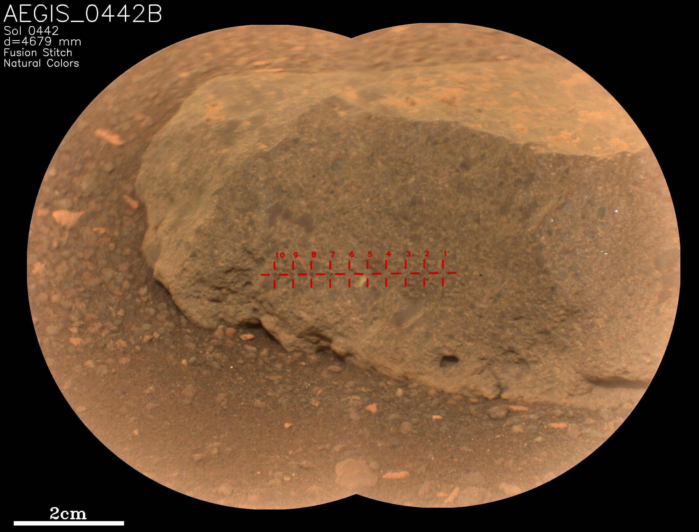
AEGIS на Perseverance
Не разовый трюк одного ровера. AEGIS впервые сработало на инструменте SuperCam марсохода Perseverance в мае 2022 года — тот же алгоритм, другой ровер, другой инструмент.
Переносится архитектура, не число. Rockster и случайный лес остаются прежними; профиль цели настраивается под новый инструмент заново.
NASA Science, PIA25289, 31.05.2022 · Фото: NASA/JPL-Caltech/LANL/CNES/IRAP, первое применение AEGIS на SuperCam марсохода Perseverance, 18.05.2022
Notes:
На снимке — кадр, которым NASA отметило первое применение AEGIS на научном инструменте SuperCam марсохода Perseverance, 18 мая 2022 года. До этого разбор на соседнем кадре говорил только про Curiosity и инструмент ChemCam, где AEGIS работает рутинно с 2016 года и держит точность 93% против прежних 24%. Этот снимок показывает, что история не кончается одним ровером: та же технология перешла на второй марсоход и на другой научный инструмент.
Важно понимать, что именно перенеслось, а что настроено заново. Архитектура — алгоритм Rockster, который ищет кандидатов по перепаду яркости и границам на стереоснимках, и случайный лес, который их ранжирует, — осталась той же самой, без переобучения с нуля. Заново настраивается только профиль интересующей цели: что именно SuperCam и его научная команда считают интересным объектом, отличается от профиля ChemCam на Curiosity.
Источники не публикуют отдельное число точности для AEGIS на Perseverance и SuperCam, сопоставимое с 24%→93% у Curiosity и ChemCam. Значение этого случая — не новое число, а доказанная переносимость: система, однажды работающая, распространяется на новые конфигурации инструментов и роверов без переписывания с нуля, а с перенастройкой одного параметра — профиля цели.

Slide 16
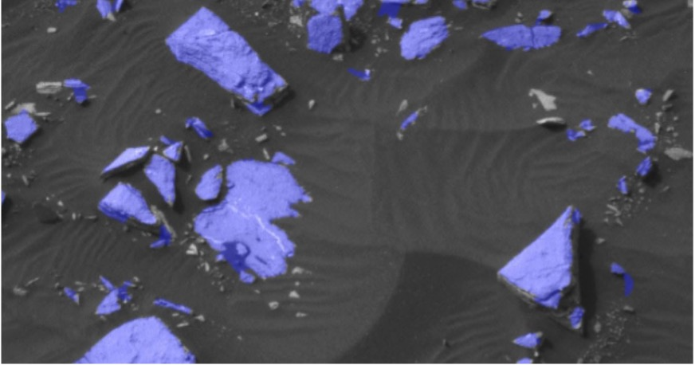
Как AEGIS встроено в марсоход
вход
работа
выход
Вход: стереопара NavCam
Работа: случайный лес ранжирует
Выход: координаты для ChemCam / SuperCam
две камеры на известном расстоянии друг от друга
дальность — по сдвигу точки между кадрами, подобными треугольниками
ни одного обучаемого параметра: это школьная геометрия
Rockster находит кандидатов по перепаду яркости и границам
десятки-сотни деревьев решений голосуют по профилю цели
дерево читается до конца: какой признак, какой порог, какой шаг
съёмка идёт на борту, без цикла согласования с Землёй
выбор конкретной цели в моменте — не у человека, у алгоритма
Как обучалась модель. Случайный лес обучен заранее, на размеченных примерах, до начала работы в миссии. Состав и объём обучающей выборки источники не раскрывают; данных о переобучении за годы эксплуатации нет.
Notes:
Разбор AEGIS уже назвал устройство словами — вход, Rockster, случайный лес, ChemCam. Эта схема собирает те же три блока в одну картину встройки: что на входе, что происходит внутри, что на выходе, — и явно показывает, где именно в этой цепочке раньше стоял человек, а где сейчас стоит алгоритм.
Вход — стереопара навигационных камер NavCam. Две камеры, разнесённые на точно известное расстояние (его называют базисом), снимают одну и ту же точку сцены. Если точка близко, она проецируется на заметно разные места в левом и правом кадре; если далеко — почти на одно и то же. Разницу называют диспаритетом. Зная базис, фокусное расстояние и измеренный диспаритет, расстояние до точки вычисляют напрямую, по формуле подобных треугольников, без единого параметра, который нужно было бы подбирать по статистике примеров. Это тот же принцип, по которому пара человеческих глаз оценивает глубину сцены, — и именно поэтому дальность до объекта у AEGIS величина геометрическая, а не угаданная классификатором. Алгоритм Rockster по этой же стереопаре находит кандидатов на интересные объекты, опираясь на перепад яркости и границы.
Работа — случайный лес ранжирует найденных кандидатов по профилю интересующей цели. Это не одна модель, а много независимо обученных деревьев решений, голосующих вместе. Одно дерево легко переобучается на шуме конкретных примеров; ансамбль решает это двумя приёмами: каждое дерево учится на своей случайной подвыборке, и в каждой точке разбиения выбирает проверку из случайного подмножества признаков. Из-за этих двух случайностей деревья получаются разными, и их ошибки гасят друг друга при голосовании. У такого устройства есть инженерное следствие: конкретное дерево можно прочитать целиком, шаг за шагом — какой признак и какой порог оно проверило на каждом узле. У глубокой сети с миллионами весов разобрать решение тем же способом структурно сложнее. Профиль цели — не выбор, который алгоритм делает сам: его один раз заранее настраивает учёный на Земле.
Как обучалась модель — вопрос, который стоит задавать каждому разбору. Здесь ответ короткий: лес обучен заранее, на размеченных примерах, до начала использования в миссии, а состав и объём обучающей выборки источники не раскрывают. Нет и публичных данных о том, переобучали ли модель за годы эксплуатации и насколько её точность чувствительна к смене местности — у разных миссий это разные кратеры, Гейл и Езеро.
Выход — координаты выбранной цели передаются напрямую инструменту ChemCam (на Curiosity) или SuperCam (на Perseverance) для съёмки. Именно здесь раньше стоял полный цикл: снимок на Землю, решение учёного, команда обратно на марсоход — цикл, который стоил целый марсианский сол при каждом промахе. Теперь весь этот участок цепочки, кроме настройки профиля, выполняется на борту за один проезд.

Slide 17
Пример: SPOC — разметка марсианского грунта нейросетью
Что за задача. Снимков с орбиты и с ровера накапливается больше, чем люди успевают разобрать вручную, — а именно по ним планируют маршрут. Нужно размечать тип поверхности прямо на снимке: грунт, порода, песок, камень.
ЦЕНА ОШИБКИ
КЛАССИЧЕСКИЙ РЕЖИМ
застревание ровера
визуальная оценка водителя
рыхлый песок, принятый за твёрдый грунт — риск месяцев восстановления или потери аппарата
названо, но точного числа в открытых источниках нет
МОДЕЛЬ (SPOC-HIRISE / SPOC-NAVCAM)
ЧТО ПЕРЕЕХАЛО
98% точности
оценка проходимости — с глаза водителя на карту классов
глубокая свёрточная сеть прямо по пикселям, уже используется водителями Curiosity и Perseverance
водитель получает подсказку, а не теряет решение; взамен появилась зависимость от непрерывного потока свежей разметки и от того, кто её делает
NASA JPL, страница проекта SPOC (nasa-jpl.github.io/SPOC) · AI4Mars/Zooniverse
Notes:
Объём снимков, которые накапливают орбитальные и наземные камеры марсианской программы, растёт быстрее, чем люди успевают разметить их вручную — тот же рост данных, что назван для всей отрасли во Входе. Ошибка классификации грунта не абстрактна: неверно опознанный тип поверхности может привести к застреванию ровера, многомесячному восстановлению или потере аппарата.
Классический режим (графа б — второй режим назван, но собственного числа в открытых источниках не имеет): до SPOC разметку выполнял человек-водитель, вручную оценивая опасность рельефа по собственному опыту; точного числа часов на снимок не найдено.
Модель: SPOC — семейство глубоких свёрточных нейросетей NASA JPL. SPOC-HiRISE работает с орбитальными снимками, SPOC-NavCam — со снимками самого ровера. В отличие от классификатора AEGIS (случайный лес) и классики AutoNav, SPOC — полноценная глубокая сеть, работающая прямо по пикселям, без промежуточного извлечения геометрических признаков вручную. NASA называет точность 98%. Модель уже используется водителями ровера для планирования маршрута Curiosity и Perseverance прямо сейчас — но это наземный инструмент поддержки, не бортовой модуль.
Обучающие данные не статичны: проект AI4Mars на платформе Zooniverse привлекает волонтёров размечать снимки Perseverance, и эта разметка продолжает поступать и использоваться для улучшения модели — обратная связь устроена явно, в отличие от AEGIS и COROB-X, где состав выборки не раскрыт.
Форвард-часть: два варианта для будущего бортового применения — SPOC-Lite (простая модель для обычного CPU) и SPOC-HPSC/SNPE (полноценная сеть для GPU, которого нет на борту ни Curiosity, ни Perseverance). Оба не развёрнуты сегодня — явно названное, ещё не состоявшееся направление. Что переехало: разметка переехала с единоличной визуальной оценки водителя на классификационный слой модели — поддержку решения, не замену водителя.

Slide 18
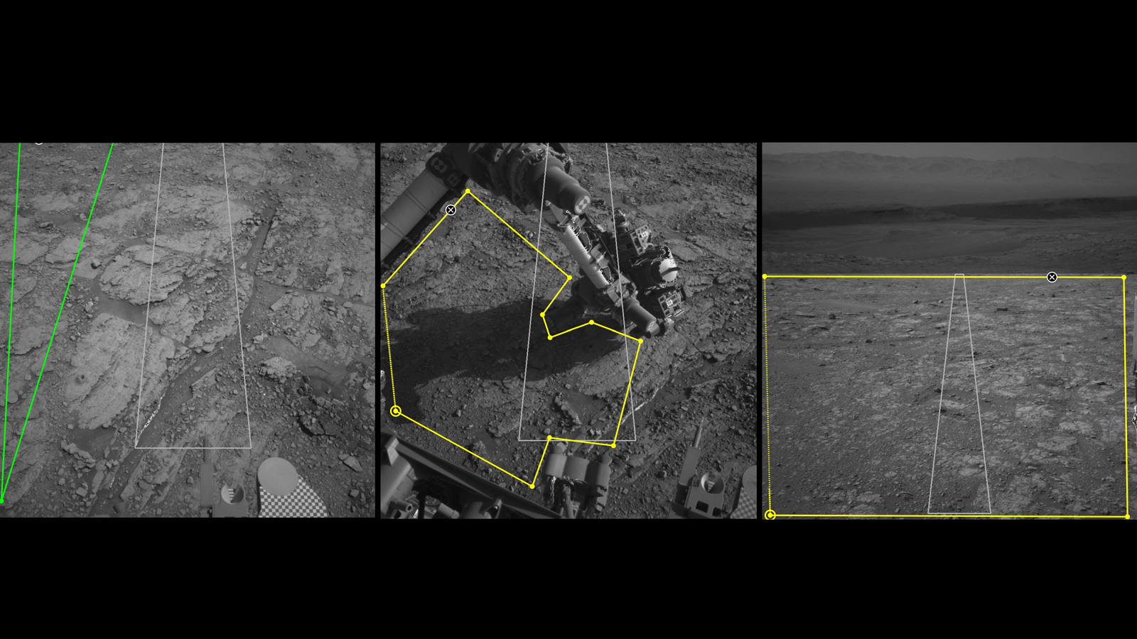
Грунт для SPOC
Четыре класса поверхности, не абстракция. Грунт, скальная порода, песок и крупный камень — ровно те типы, которые AI4Mars просит разметить волонтёров.
На этих данных и держится точность 98%. Без постоянного потока новой размеченной выборки SPOC не может учиться на новом марсианском рельефе.
NASA Science, PIA23897, 12.06.2020 · Фото: NASA/JPL-Caltech, типы марсианского грунта по данным проекта AI4Mars
Notes:
На снимке — три кадра навигационных и мачтовых камер Curiosity с типами марсианского грунта, выделенными проектом AI4Mars: песок, скальная порода, крупный камень и обычный грунт. Это не вывод SPOC, а исходный материал: тот же набор классов, который волонтёры платформы Zooniverse размечают на снимках ровера вручную, и именно на этой размеченной выборке SPOC учится различать безопасную и опасную поверхность.
Соседний разбор уже назвал цену ошибки классификации — застревание ровера на рыхлом песке, принятом за твёрдый грунт, риск месяцев восстановления или потери аппарата. Этот снимок показывает, почему точность 98% не фиксирована навсегда: проект AI4Mars непрерывно собирает новую разметку с новых снимков Perseverance, и эта разметка возвращается в процесс обучения — обратная связь устроена явно, по имени, в отличие от AEGIS и COROB-X, где состав обучающей выборки не раскрыт.
Три класса на одном кадре — наглядный ответ на вопрос «а что вообще классифицирует SPOC»: не бинарное «опасно / не опасно», а несколько типов поверхности сразу, каждый со своим риском для движения ровера.

Slide 19
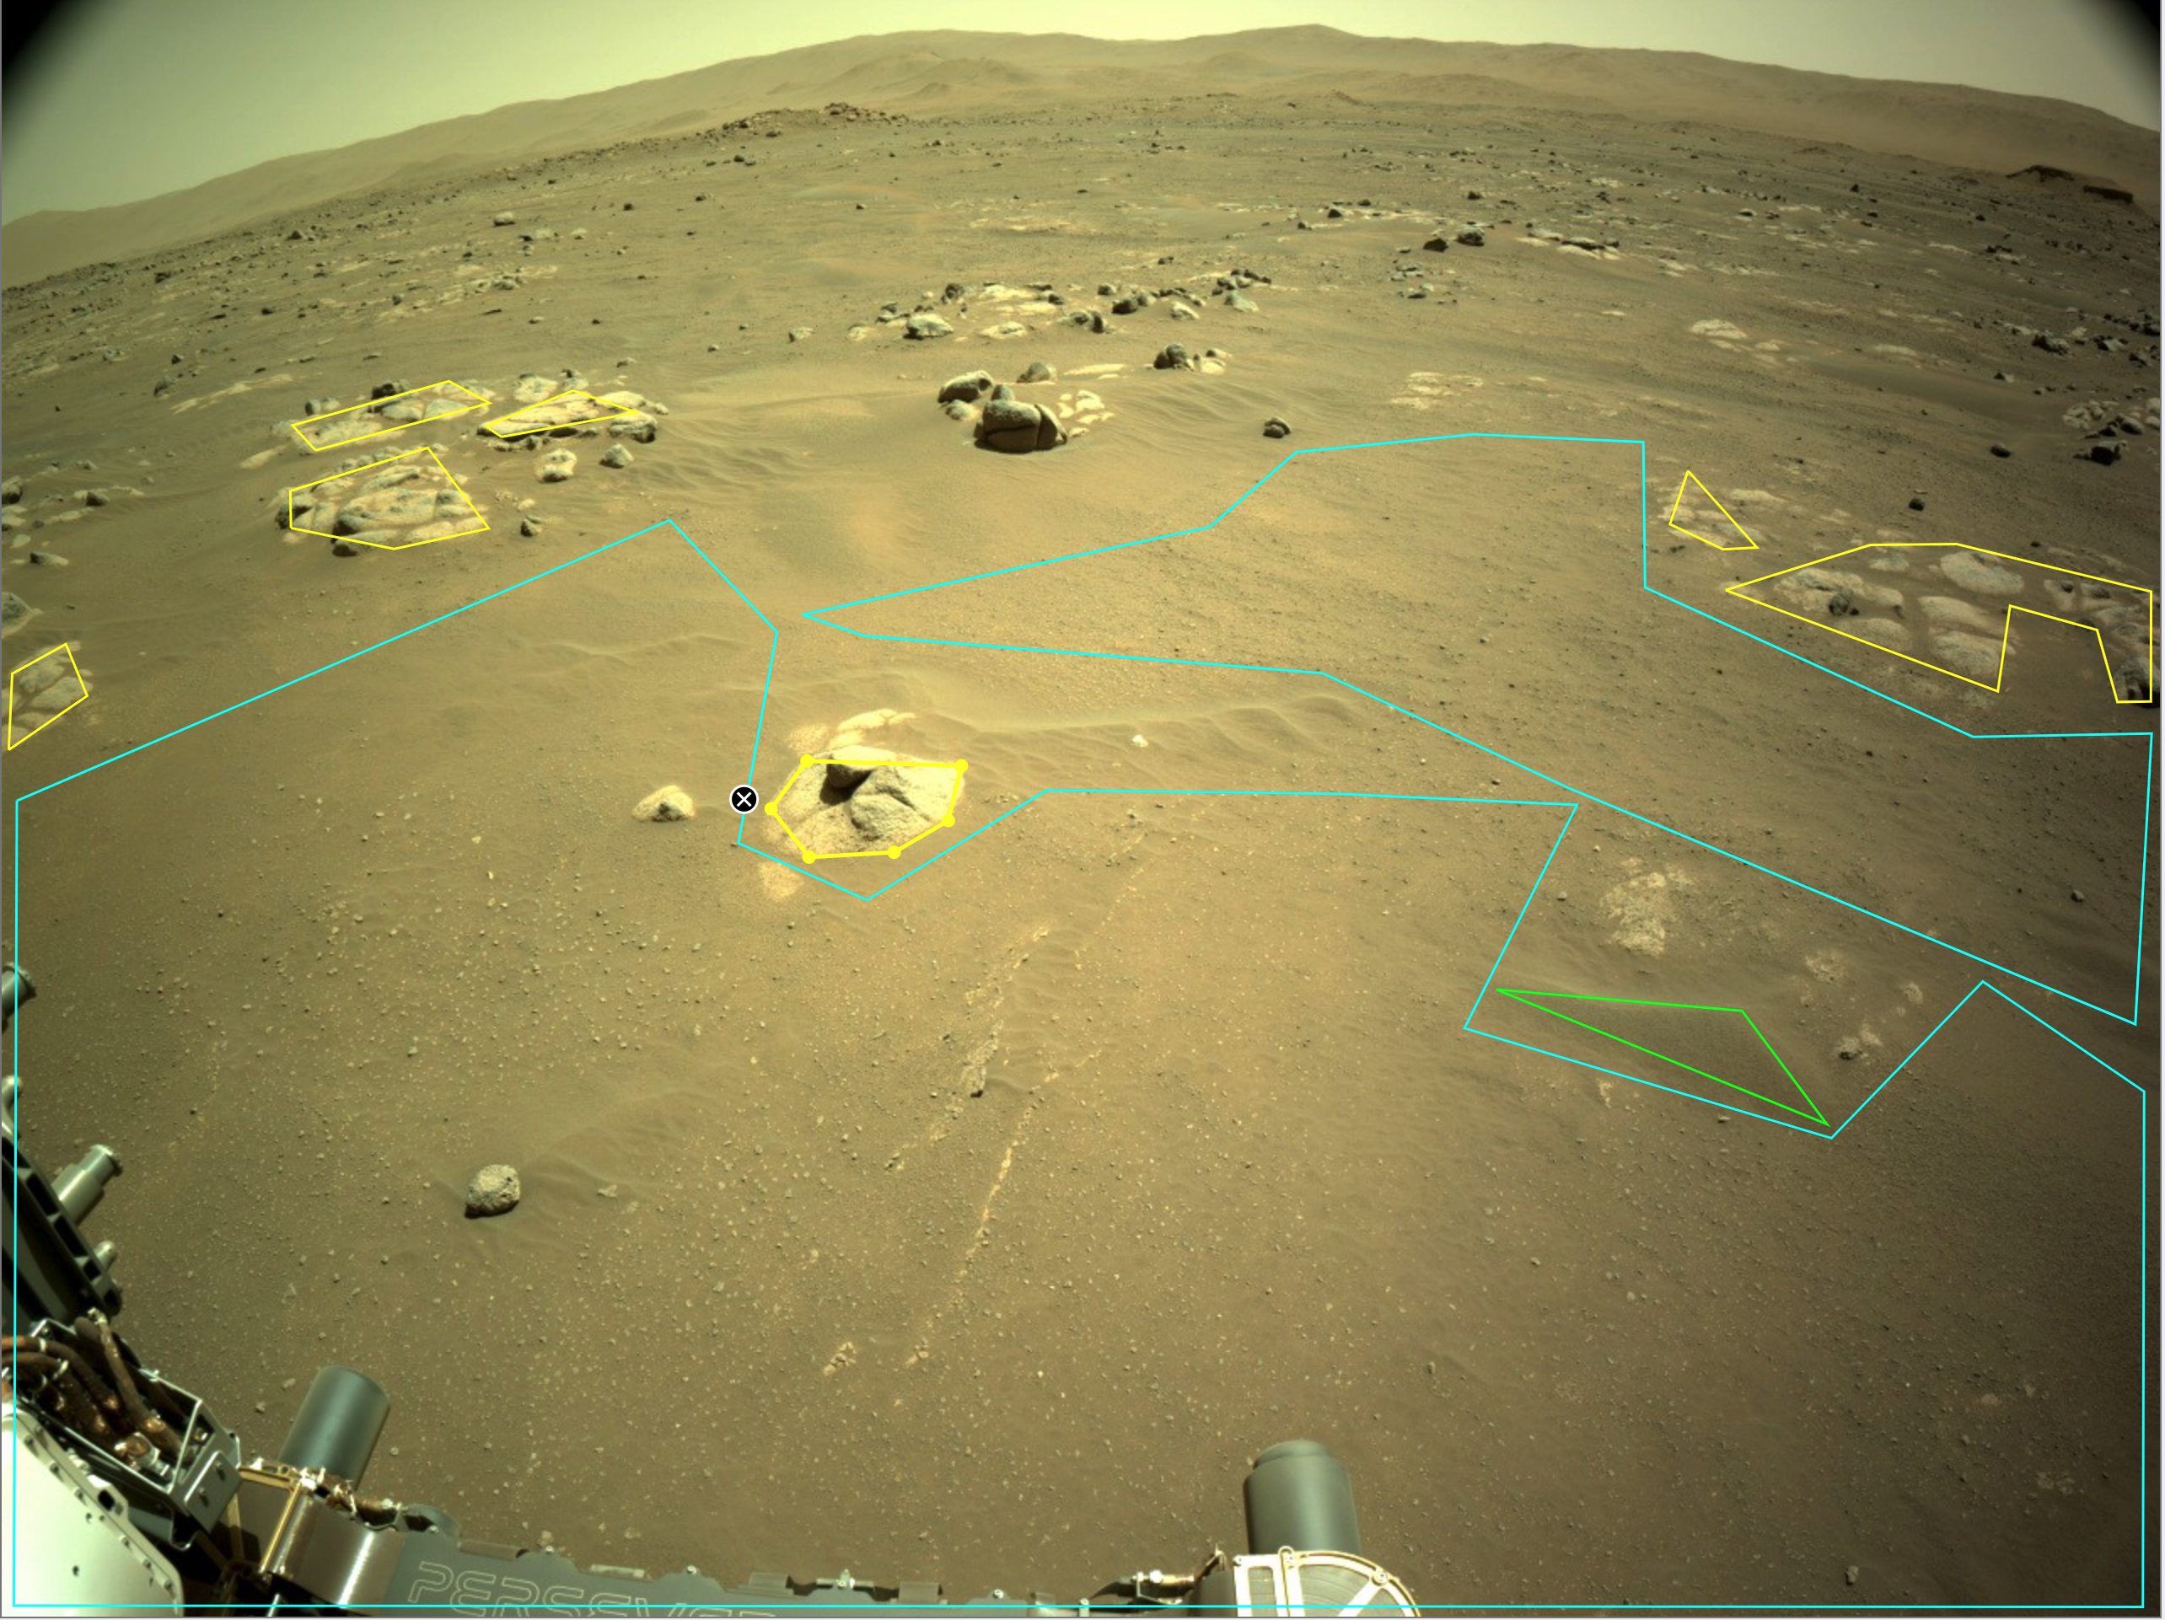
Как SPOC встроено в планирование маршрута
вход
работа
выход · у водителя
Вход: снимки камер ровера
Работа: свёрточная сеть размечает грунт
Выход: карта проходимости
орбитальные HiRISE и бортовые NavCam — два источника кадров
изображение нарезается на патчи для классификации по пикселям
карта подаётся в планирование маршрута, не заменяет решение
ехать по участку или нет — решает водитель ровера на Земле
глубокая сеть определяет тип поверхности прямо по пикселям
случайному лесу у AEGIS нужны заранее вычисленные признаки
SPOC этот промежуточный шаг не нужен — он учится извлекать их сам
Как обучалась модель — здесь это известно подробно. Разметку делают волонтёры проекта AI4Mars на платформе Zooniverse, по снимкам Perseverance, и она продолжает поступать прямо сейчас.
AI4Mars / Zooniverse
Notes:
Разбор SPOC уже назвал точность — 98% — и то, что она держится на непрерывном потоке новой разметки. Эта схема отвечает на другой вопрос: куда именно встроен результат модели внутри процесса планирования маршрута ровера, и кто принимает решение после неё.
Вход — снимки двух источников: орбитальная камера HiRISE даёт широкий обзор местности заранее, навигационные камеры самого ровера NavCam — детальный вид непосредственно перед ним. Оба типа снимков нарезаются на патчи — небольшие участки изображения, которые классифицируются по отдельности.
Работа — глубокая свёрточная сеть SPOC проходит по каждому патчу и определяет тип поверхности прямо по пикселям изображения: грунт, скальная порода, песок, крупный камень. Здесь проходит важная для всего раздела разница. Случайному лесу у AEGIS перед классификацией нужны заранее вычисленные признаки: размер, форма, яркость, дальность — их извлекает классический код, а лес работает уже по короткому списку чисел. SPOC этого промежуточного шага не требует: свёрточная сеть обучается извлекать признаки сама, прямо из пикселей. Отсюда и разная цена: лес живёт на бортовом процессоре марсохода, а SPOC пока работает на Земле.
Как обучалась модель — здесь ответ самый подробный во всём разделе, и это стоит подчеркнуть. Обучающие данные не статичны и не собраны однократно: разметку делают волонтёры на платформе Zooniverse в проекте AI4Mars, размечая снимки Perseverance, и она продолжает поступать и улучшать модель прямо сейчас. Это единственный разбор раздела, где источник разметки назван прямо и подробно; у AEGIS, COROB-X и LeoLabs состав обучающей выборки не раскрыт. Не раскрыта здесь только периодичность — как часто модель переобучают на свежей разметке.
Выход — карта проходимости, собранная из классификаций всех патчей. Карта передаётся в процесс планирования маршрута как один из входов, наравне с другими данными о местности, — но она не исполняет движение сама. Последнюю инстанцию — ехать по конкретному участку или объехать его — сохраняет водитель ровера на Земле, тот же человек, который принимал это решение и до появления SPOC, только теперь с более подробной подсказкой под рукой.

Slide 20
Пример: COROB-X — три робота в лавовой трубке
Что за задача. В лунной лавовой трубке нет ни спутниковой навигации, ни света, ни связи с поверхностью, а свод может обвалиться. Нужно построить трёхмерную карту замкнутого подземного пространства, не посылая туда человека. Испытания шли на земном полигоне — в лавовой трубке Лансароте.
ЦЕНА РИСКА
КЛАССИЧЕСКИЙ РЕЖИМ
обвал свода без предупреждения
не существует
человек со страховочным тросом рискует жизнью; три робота — не рискуют
ни одна отрасль на Земле не решала эту задачу до появления демонстратора
АВТОМАТИКА (SHERPATT + COYOTE III + LUVMI-X)
ЧТО ПЕРЕЕХАЛО
4 фазы: картография → сенсорный куб → спуск на тросе → 3D-разведка
риск — с человека на машины, сложность — на систему
трёхуровневый SLAM в духе архитектуры шахты DARPA, детектор находок YOLOv4, арбитраж — пайплайн EaRLaP
один человек с фонарём → три машины, трос и базовая станция; числа качества карты источники не дают, к Луне система не летала
DFKI (Германия) совместно с Space Applications Services · полевые испытания, Лансароте, 02.2023
Notes:
Человек со страховочным тросом спускается в лавовую трубку медленно и рискует при неустойчивом своде пещеры. Три робота, разведывающие то же пространство параллельно, работают быстрее и не рискуют жизнью — но ценой заметно возросшей сложности системы.
Классический режим (графа в — задача новая, классического земного аналога в тех же единицах не существует, и причина этого названа): ни одна отрасль на Земле не решала задачу «построить 3D-карту замкнутого подземного пространства без GPS, без дневного света и без связи с поверхностью силами нескольких автономных машин» до появления этого демонстратора.
Три машины разных конструкций: SherpaTT — гибридный колёсно-ногий робот, разведчик поверхности и якорь для троса. Coyote III — лёгкий ровер, спускающийся внутрь входного колодца и строящий автономную 3D-карту. LUVMI-X — картографирует снаружи совместно с SherpaTT. Работа идёт в четыре фазы: картографирование поверхности → развёртывание сенсорного куба у входа → спуск на тросе внутрь → автономная 3D-разведка. Под капотом — архитектура в духе LAMP, уже разобранная на примере шахты DARPA в начале лекции: трёхуровневый SLAM (локальная одометрия → поиск совпадений → совместная оптимизация графа). Детекция объектов — отдельный CNN-слой, включая YOLOv4, в видимом и тепловом спектре; геометрическая локализация найденного объекта — классическая проективная геометрия, не модель.
Явный механизм арбитража называется по имени — пайплайн EaRLaP, отфильтровывающий ложные и пропущенные находки до того, как они считаются подтверждённым артефактом. Человек на поверхности проверяет уже агрегированные данные постфактум — связи с поверхностью во время самой разведки нет вовсе. Связь с архитектурой NeBula/LAMP — по духу подхода и семейству решений, не по общему коду. Три условия отбора: убери CNN-детектор — изменится результат; предмет отраслевой; но числового итога «было X, стало Y» здесь нет, только качественное сравнение рисков — честно признанная граница отбора, не скрытая слабость.

Slide 21
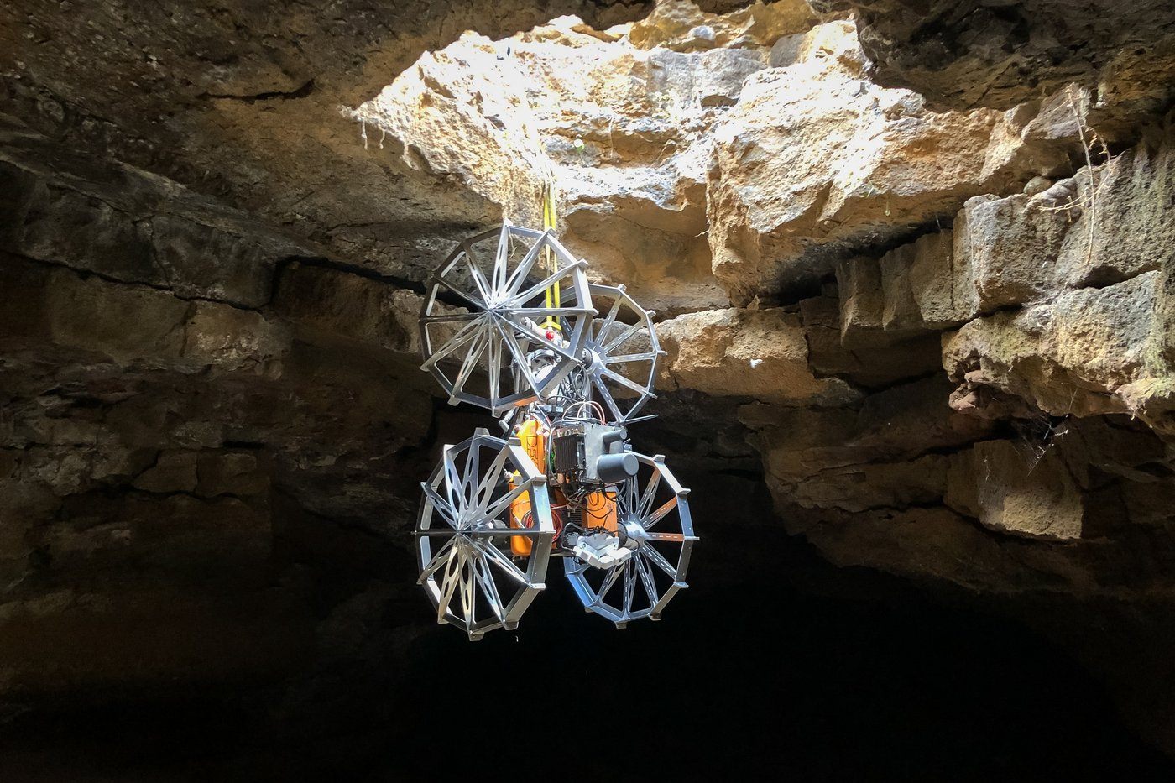
Полевой тест COROB-X
Полевой испытательный полигон, не Луна. Лансароте, Канарские острова — лавовая трубка, геологически похожая на лунные скайлайты, выбрана именно за это сходство.
На фото — ровер Coyote III, не человек. Трос держит машину, не альпиниста: тот же спуск, которым раньше шёл только человек со страховкой.
DFKI, пресс-релиз 08.03.2023 · Фото: DFKI, Tom Becker
Notes:
На фотографии — третья фаза полевого испытания COROB-X, снятая в марте 2023 года на Лансароте группой DFKI (Германия) совместно с Space Applications Services. Ровер Coyote III спускается на тросе через отверстие скайлайта внутрь лавовой трубки — вертикальный колодец, ведущий в подземное пространство без GPS и без дневного света. Трос подаёт и удерживает система SherpaTT, тот же гибридный колёсно-ногий робот, который разведывает поверхность снаружи и служит якорем для спуска.
Выбор именно этого полигона не случаен: лавовые трубки Лансароте геологически похожи на скайлайты, обнаруженные на Луне и на Марсе — отверстия в поверхности, ведущие в подземные лавовые трубки, которые рассматриваются как укрытие для будущей базы от радиации и перепадов температуры. Испытание на Земле в условиях, максимально близких к инопланетным, — стандартный шаг перед тем, как система когда-либо полетит.
На снимке видно именно то, о чём говорит разбор COROB-X: раньше спуск в такую трубку с тросом и страховкой выполнял человек, рискуя при неустойчивом своде пещеры. На этом кадре трос держит машину — безопасность человека в этой конкретной операции выросла однозначно, а вместе с ней выросла и сложность всей системы: три робота разных конструкций, трос, базовая станция на поверхности, вместо одного человека с фонарём.

Slide 22
Как у COROB-X три робота строят одну карту без GPS
вход
работа
выход · узкое место
Вход: три робота, три разные карты
Работа: совпадения между картами роботов
Выход: одна карта трубки без связи с поверхностью
SherpaTT и LUVMI-X — снаружи, Coyote III — внутри трубки
каждый считает своё смещение по датчикам, без GPS — это и есть первый уровень
ищет места, где разные роботы побывали в одной точке
работает даже если роботы не встречались напрямую
совпадения становятся рёбрами общего графа поз
ищется положение узлов с наименьшей несогласованностью
три карты сшиваются в одну во время самого спуска
Единственная обучаемая часть — детектор находок YOLOv4. «Смотрим только один раз»: сетка по всему кадру разом, рамка и класс объекта за один проход. Обучен на наборе изображений артефактов и шума; состав набора DFKI не публикует. Перевод рамки в расстояние — снова геометрия, не сеть.
Notes:
SLAM — одновременная локализация и построение карты: робот решает два вопроса сразу, «где я нахожусь» и «как выглядит пространство вокруг», без готовой карты заранее и без внешнего сигнала позиционирования. Для одного робота хватило бы одного уровня. Здесь роботов три, и уровней тоже три — этот кадр показывает, почему именно столько и как они встроены в конкретную миссию в лавовой трубке Лансароте.
Вход — у COROB-X три машины разных конструкций, и каждая строит собственную локальную карту независимо от остальных. SherpaTT, гибридный колёсно-ногий робот, картографирует поверхность снаружи и одновременно служит якорем для троса. LUVMI-X картографирует снаружи совместно с SherpaTT. Coyote III спускается на этом тросе через отверстие скайлайта внутрь самой трубки и строит там собственную 3D-карту — без GPS, без дневного света, без связи с поверхностью. Первый уровень SLAM — локальная одометрия, оценка собственного смещения по датчикам — у каждого робота свой: без неё ни у одного из трёх нет даже собственной карты.
Работа — трёх отдельных карт недостаточно: без способа состыковать их друг с другом три карты останутся тремя несвязанными картами, не одним пространством. Второй уровень — поиск совпадений между роботами: алгоритм ищет моменты, когда два разных робота побывали в одном и том же физическом месте трубки или её окрестностей, даже если они никогда не встречались там напрямую.
Выход — третий уровень, совместная оптимизация графа поз, превращает найденные совпадения в дополнительные рёбра общего графа и ищет такое положение всех узлов, при котором суммарная несогласованность по всем рёбрам минимальна. Это классическая задача оптимизации на графе, не обучаемая модель. Для COROB-X это и есть момент, когда три отдельные карты становятся одной картой лавовой трубки — причём сшивка происходит во время самого спуска, пока связи с поверхностью ещё нет вовсе; человек на поверхности видит уже агрегированный результат постфактум.
Обучаемая часть здесь ровно одна — детектор находок семейства YOLO, и устроен он иначе, чем классификатор у AEGIS. Классификатор отвечает «что перед нами»; детектор отвечает на два вопроса сразу — «где на изображении объект» и «что это за объект». Название семейства расшифровывается как «смотрим только один раз»: сеть разбивает кадр на сетку ячеек и за один проход по всему изображению предсказывает для каждой ячейки вероятность объекта, его координаты и класс, вместо того чтобы перебирать окно за окном. Обучен детектор на наборе изображений артефактов и шума — в видимом и тепловом спектре; состав и объём этого набора разработчик не публикует, как и протокол переобучения при переносе демонстратора в другую пещеру или в другие условия освещения. А после того как детектор нашёл артефакт и указал его координаты в пикселях, перевод этих координат в реальное расстояние — снова классическая проективная геометрия, та же задача, что измерение дальности у AEGIS, не нейросеть.

Slide 23
Пример: LeoLabs — приоритизация радара и предупреждения о столкновениях
Что за задача. Каталог объектов на низкой орбите вырос на порядок, а времени радара на всех не хватает. Нужно решить, какой объект наблюдать следующим, и вовремя предупредить оператора спутника о сближении.
ЦЕНА ОШИБКИ — В ОБЕ СТОРОНЫ
КЛАССИЧЕСКИЙ РЕЖИМ
потеря спутника ↔ пустой манёвр
государственные сети, названы, число не найдено
пропуск — каскад обломков, угрожающий соседям на той же высоте; ложная тревога — топливо и притупленное внимание оператора
более редкая радарная съёмка, грубый порог обнаружения
МОДЕЛЬ (LEOLABS)
ЧТО ПЕРЕЕХАЛО
до 400% больше предупреждений
выбор, что наблюдать следующим
11 радаров на 7 площадках, детекция от 2 см; ~$60 млн годовых контрактов в 2026 году
решение маневрировать не переехало — оно у оператора спутника. У Starlink наоборот: ~300 000 автономных манёвров в год внутри одной организации
LeoLabs (eoportal.org, leolabs.space/conjunction-alerts, SpaceNews) · Starlink: манёвры избегания столкновений, Space.com
Notes:
Этот разбор — четвёртый в разделе, добавленный явным исключением из правила «до трёх разборов на раздел»: он отвечает на вопрос, оставленный открытым обзором отрасли — спутников стало в ~12 раз больше за десять лет, а что происходит с этим ростом дальше, когда нужно решать, какие два объекта могут столкнуться?
Цена пропущенного сближения — потеря спутника и, что хуже, каскад обломков, угрожающий всем соседним спутникам на той же высоте. Цена противоположной ошибки — слишком частые, низкокачественные предупреждения: исчерпание топлива на ненужные манёвры и перегрузка оператора, после которой настоящее предупреждение рискует потеряться в шуме.
Классический режим (графа б): до плотных коммерческих радарных сетей каталог поддерживали государственные сети с более редкой съёмкой и более грубым порогом обнаружения; какую долю сближений эта сеть пропускала, число не названо.
Модель: LeoLabs — коммерческая радарная сеть для низкой орбиты, на 2026 год 11 действующих радаров на 7 площадках, компания вошла в 2026 год с годовыми контрактами на ~$60 млн (в их числе — грант SpaceWERX STRATFI на новый UHF-радар в Индо-Пацифике, объявлен в марте 2026), соглашение NASA Space Act. Детектирует объекты от 2 см. Собственная модель не предсказывает столкновение напрямую — она приоритизирует, какой объект радару выгоднее наблюдать следующим при ограниченном времени, предсказывая вероятность получить качественное измерение. 3–5 близких сближений крупных объектов в неделю, а с учётом мелких обломков риск оценивается в 20 раз выше; предупреждения, приоритизированные моделью, выходят до 400% чаще.
Арбитраж — решение маневрировать целиком остаётся за оператором конкретного спутника; LeoLabs только предупреждает. Что переехало: решение «что наблюдать следующим» переехало с заранее заданного правила на модель; решение «маневрировать или нет» никуда не переехало. И стоит сразу назвать, чего в открытых источниках нет: сколько реальных манёвров спутники выполнили по этим предупреждениям за 2026 год. Предупреждение выдано — ещё не значит, что оператор на него отреагировал.
Прямо рядом стоит противоположная конфигурация той же задачи, и её полезно назвать здесь же. Констелляция Starlink совершает порядка 300 000 автономных манёвров в год — это почти тысяча решений в сутки, — не дожидаясь разрешения оператора в критичный по времени момент. Порог срабатывания у неё собственный: вероятность столкновения 3 на 10 миллионов. При таком масштабе содержать команду, подтверждающую каждое решение вручную, физически невозможно — автономия здесь не улучшение, а условие работы системы в принципе. Разница с LeoLabs ровно одна и она архитектурная: там сторонняя сеть наблюдает и предупреждает, а действует кто-то другой; здесь оператор констелляции сам и наблюдает свои спутники, и исполняет манёвр — третьей стороны между предупреждением и действием нет вовсе.

Slide 24
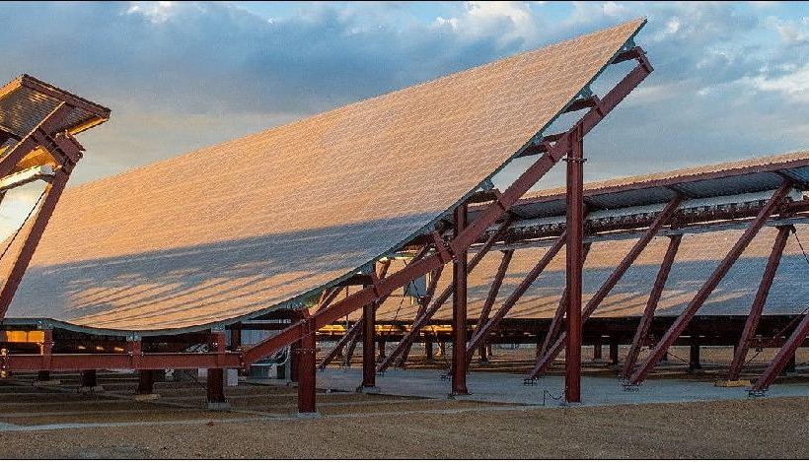
Радар LeoLabs
Одиннадцать радаров на семи площадках. Модель приоритизации работает не в вакууме: радар смотрит в одну точку неба за раз, и время его работы конечно.
LeoLabs на портале eoportal.org (ESA) · Фото: LeoLabs, через eoportal.org — Costa Rica Space Radar, в работе с апреля 2021 года
Notes:
На снимке — Costa Rica Space Radar, одна из площадок сети LeoLabs, работающая с апреля 2021 года. Стоит задержаться на этом кадре по простой причине: когда речь идёт о «модели, которая приоритизирует наблюдения», легко представить себе исключительно программу. Физическая часть задачи здесь видна целиком — это поле наклонных антенных решёток под открытым небом, и построить такое стоит заметных денег и времени.
Отсюда и сама задача приоритизации. Радар — инструмент последовательный: он измеряет то, что сейчас в его поле зрения, и не может смотреть всюду одновременно. Время работы установки конечно, количество объектов в каталоге растёт, и каждое измерение нужно на что-то потратить. Вопрос «какой объект наблюдать следующим» — это вопрос распределения дефицитного ресурса, и именно он достался модели; вопрос «столкнутся ли эти два объекта» ей не достался.
Одиннадцать радаров на семи площадках разнесены по земному шару намеренно. Чем шире география, тем чаще один и тот же объект низкой орбиты попадает в поле зрения хотя бы одного радара за виток, и тем точнее можно уточнить его траекторию. Коммерческая сторона у этого прямая: в 2026 год компания вошла с годовыми контрактами примерно на 60 миллионов долларов, и эта инфраструктура — то, за что платят. Полезно держать в голове и обратную сторону снимка: предупреждение, выданное такой сетью, стоит дорого в буквальном смысле, а выполняет манёвр по нему или нет — решает чужой оператор, на которого ни радар, ни модель не влияют.

Slide 25
Как LeoLabs встроена в систему предупреждений
вход
работа
выход · решает оператор
Вход: растущий каталог объектов
Работа: модель приоритизации
Выход: предупреждение о сближении
11 радаров на 7 площадках, детекция объектов от 2 см
каталог орбитального мусора растёт с каждым проходом
ранжирует, какой объект радару выгоднее наблюдать следующим
предсказывает вероятность получить качественное измерение
это не прогноз траектории, а распределение дефицитного ресурса
до 400% больше предупреждений, чем у прежнего режима
маневрировать или нет — решает оператор спутника, не LeoLabs
Модель не предсказывает столкновение напрямую. Она решает другую задачу — куда направить радар следующим при ограниченном времени наблюдения.
Как обучалась модель. Состав и объём обучающих данных компания не раскрывает.
Notes:
Разбор LeoLabs уже назвал цифры — до 400% больше предупреждений, 11 радаров на 7 площадках. Эта схема показывает, как именно устроена цепочка внутри: что на входе, что делает модель, и где граница её ответственности заканчивается.
Вход — растущий каталог объектов низкой орбиты, который собирают 11 действующих радаров LeoLabs на 7 площадках, с детекцией от 2 сантиметров. Каталог растёт с каждым проходом радара: новые обломки, новые спутники, новые измерения существующих объектов.
Работа — собственная модель LeoLabs не предсказывает столкновение напрямую. Она решает другую задачу: при ограниченном времени радарного наблюдения — какой из множества объектов каталога выгоднее наблюдать следующим, чтобы получить качественное измерение именно там, где риск сближения выше. Это задача приоритизации, не задача прогноза траектории.
Как обучалась модель — здесь ответ самый короткий в разделе: состав и объём обучающих данных компания не раскрывает. Это коммерческая услуга, и подробности модели остаются внутри компании; сравните с SPOC, где источник разметки назван поимённо вместе с платформой.
Выход — предупреждение о сближении, выданное до 400% чаще, чем классический режим с более редкой съёмкой и грубым порогом обнаружения. Дальше цепочка обрывается: LeoLabs только предупреждает. Решение маневрировать — и вообще, стоит ли тратить топливо на манёвр, — целиком остаётся за оператором конкретного спутника. Какая доля выданных предупреждений привела к реальному манёвру, источники не публикуют: это данные о действии третьей стороны, которой LeoLabs не управляет.

Slide 26
Вывод раздела 1
AEGIS
SPOC
продуктивность выросла почти в 4 раза
98% точность разметки грунта
глубокая сеть по пикселям — сейчас инструмент поддержки на Земле, не бортовой модуль
геометрия дальности + лёгкий классификатор поверх неё, рутинно с 2016 года
COROB-X
LEOLABS
разведка пещеры без человека внутри
предупреждений о сближении до 400% больше
три робота и трос вместо одного человека с фонарём — задача без классического аналога
при обнаружении объектов от 2 см — реагировать всё равно решает оператор спутника
Геометрия решается классическим расчётом, без обучения. Узнавание объекта среди шума — лёгкой моделью внутри того же конвейера. Совсем новая задача, разведка пещеры без GPS и связи, аналога не имеет вовсе.
Сетка «тип задачи × модальность»: занято три клетки. Классификация × изображение — AEGIS и SPOC; распознавание × изображение — COROB-X; классификация × структурированные данные — LeoLabs.
Notes:
Геометрия в этом разделе решается без обучения вовсе — прямой, инженерно обоснованный критерий, где обученная модель не нужна и даже не полезна: она добавила бы непредсказуемость туда, где решение можно доказать математически, а не угадать по статистике примеров. Узнавание объекта среди статистического шума решается лёгкой обучаемой моделью, встроенной в классический конвейер, а не заменяющей его. Совсем новая задача — разведка пещеры несколькими роботами без GPS и связи — не имеет классического аналога вовсе.
У AEGIS геометрия (измерение дальности по стереопаре камер) и лёгкий случайный лес вместе поднимают точность выбора цели с 24% до 93% — научная продуктивность марсохода выросла почти в четыре раза, рутинно, с 2016 года. У SPOC глубокая сеть работает прямо по пикселям снимка и размечает тип грунта и опасных объектов с точностью 98% — но пока это инструмент поддержки водителя ровера на Земле, не бортовой модуль самого ровера. У COROB-X CNN-детектор находит артефакт пещеры на кадре, а геометрия — как и у AEGIS — локализует уже найденный объект в пространстве; цена такой автономии — три разные машины и физический трос между ними вместо одного человека с фонарём. У LeoLabs модель не классифицирует и не детектирует, а предсказывает, какое наблюдение даст больше пользы: предупреждений о сближении стало до 400% больше при обнаружении объектов от 2 см, но реагировать на предупреждение всё равно решает оператор спутника сам.
Накопительная карта стадии: после Раздела 1 заняты три клетки сетки курса — «классификация × изображение» (AEGIS и SPOC: лёгкий классификатор поверх геометрических признаков у первого, глубокая сеть прямо по пикселям у второго), «распознавание × изображение» (COROB-X) и «классификация × структурированные данные» (LeoLabs). Клетка, которую мог бы занять NASA IPEx, остаётся пустой: задача там решена классической автоматикой без обучаемой модели, и занимать клетку типом задачи ИИ значило бы приписать автономной экскавации то, чего в ней нет.
Чего раздел потребовал взамен, стоит назвать так же явно, как выигрыш: заранее просчитанных и сертифицированных порогов там, где решение остаётся геометрическим — его корректность доказывают математически, а не статистически; усложнения системы там, где задача совсем новая (три робота и физический трос вместо одного человека с фонарём); растущей коммерческой радарной инфраструктуры и готовности оператора спутника самому решать, реагировать ли на чужое предупреждение. Рост числа и точности предупреждений сам по себе не гарантирует, что кто-то на них отреагирует.
Дальше по лекции — Раздел 2 показывает другую точку того же спектра: систему, где человек по-прежнему держит управление, просто на расстоянии, и показывает это осознанным разрывом формы — не определением стадии, а конкретной сценой.

Slide 27
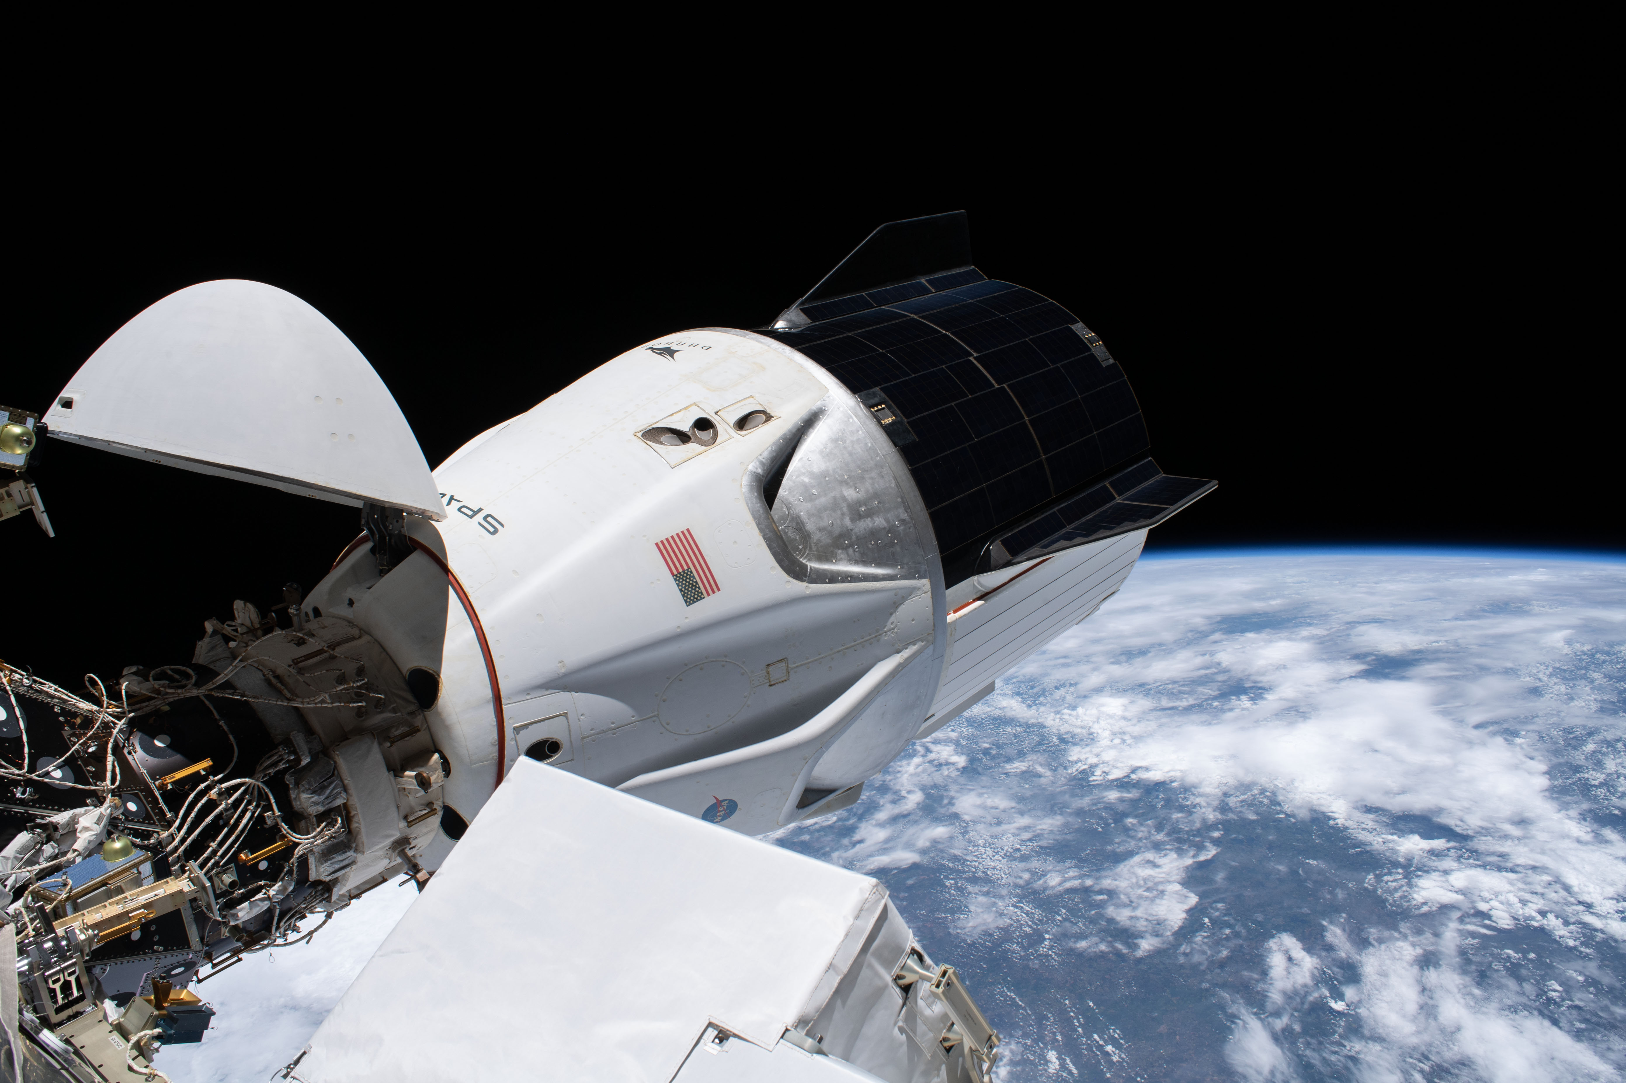
2. Удалённое управление
Человек управляет — но на расстоянии. Где это перестаёт работать?
По порядку:
Dragon — автономная стыковка к МКС
Предсказательная компенсация задержки — обучаемая модель вместо классического фильтра
Astrobee — ML-ассистированное пилотирование
Notes:
Этот раздел — второй шаг цепочки: показанная в Разделе 1 степень автономии здесь снижается, и мы показываем, где человек всё ещё держит управление, просто на расстоянии, прежде чем Раздел 3 уйдёт от самой автономии к другому типу задачи вовсе.
Три разбора по порядку: автономная стыковка Dragon к МКС — автоматика получает целый, явно выделенный участок задачи (последние 220 метров подхода), человек управляет остальным сам. Предсказательная компенсация задержки — обучаемая модель не вспомогательный черновик и не ручное вмешательство, а сам активный механизм, который непрерывно предсказывает будущее состояние сцены и компенсирует восприятие задержки оператором. Astrobee — автоматика встроена в каждый отдельный цикл управления, предлагая черновой вариант решения, который классический контроллер уточняет прежде, чем довериться ему.
Начнём с конкретного случая, а определение телеоперации дадим после него: на этот раз термин проще проверить на уже увиденном, чем заучить до.

Slide 28
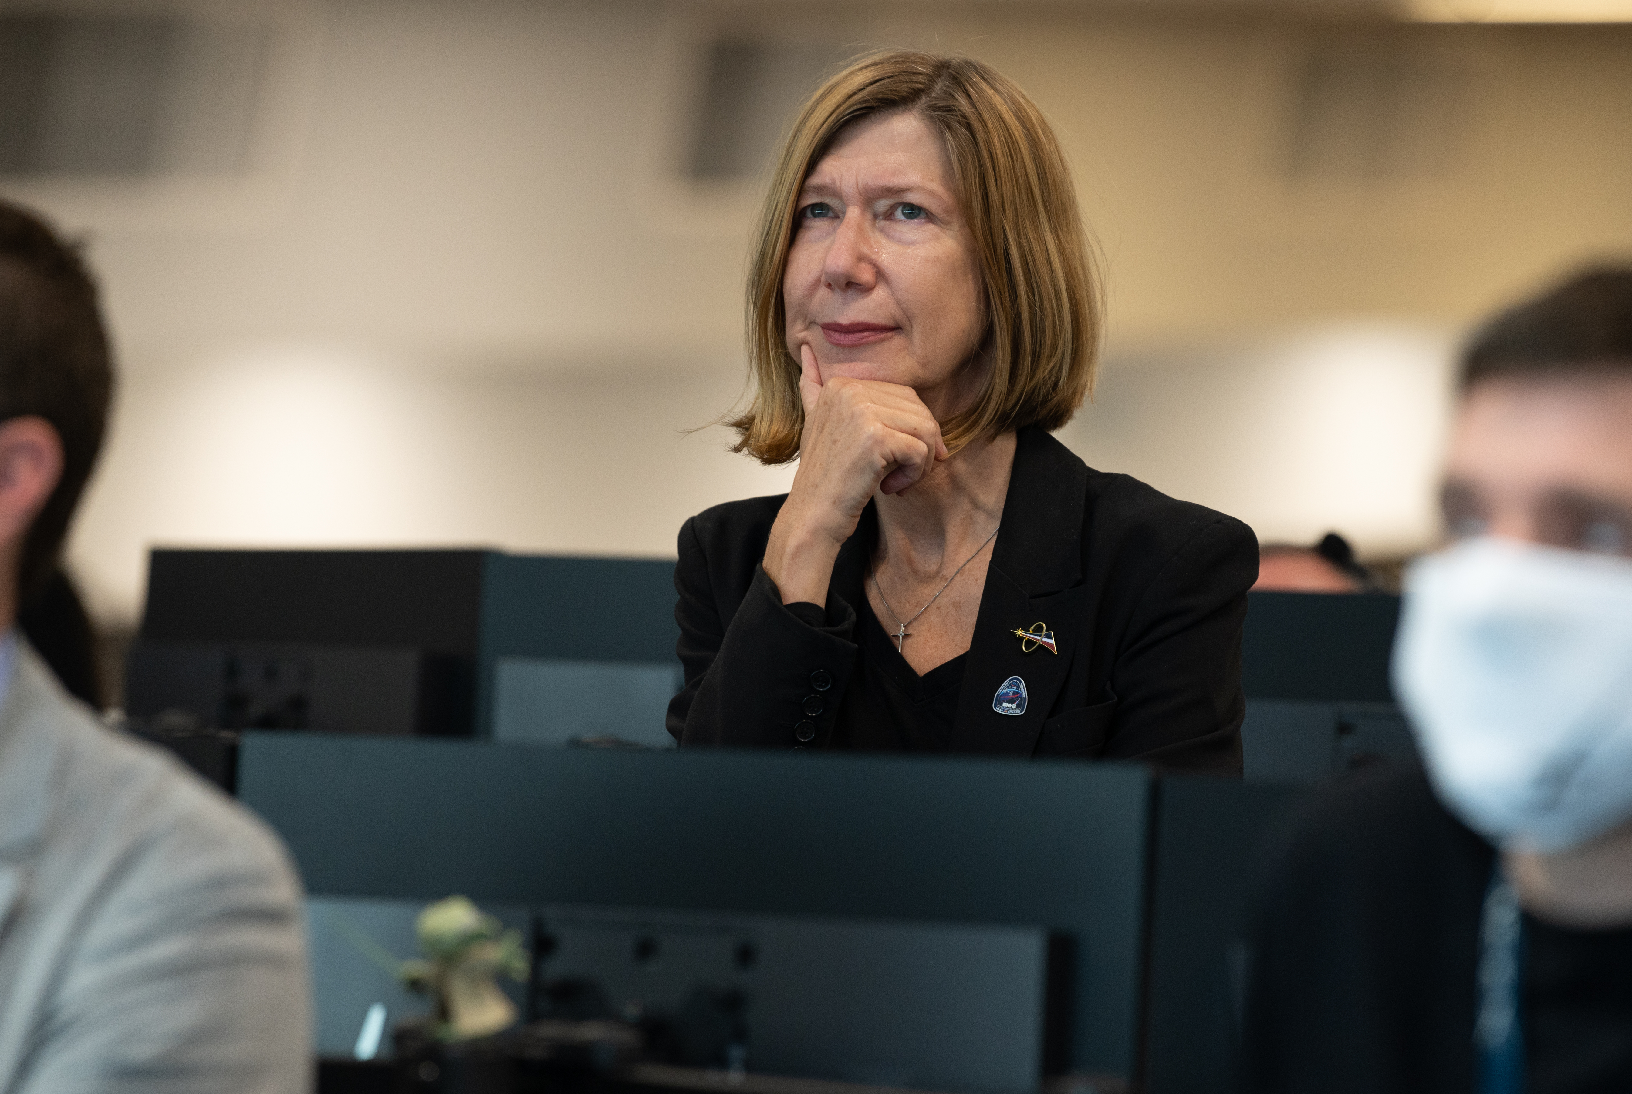
Экипаж смотрит, как корабль паркуется сам
Четыре космонавта в капсуле Dragon, 200 метров от МКС. Командир держит руки на экране — не чтобы вести корабль, а чтобы быть готовым взять управление.
Корабль сам, без единой команды с экрана, подводит себя к стыковочному узлу: дальномеры мерят расстояние десятки раз в секунду, автоматика рассчитывает тягу. Через несколько минут — мягкий щелчок защёлок.
Рутинная операция с 2020 года — не испытание и не демонстрация.
SpaceX/NASA, миссия Demo-2 (2020)
Notes:
Четыре космонавта сидят в капсуле Dragon на расстоянии двухсот метров от Международной космической станции. Командир держит руки на сенсорном экране — не для того, чтобы вести корабль, а для того, чтобы быть готовым взять управление, если что-то пойдёт не так. Корабль сам, без единой команды с экрана, подводит себя к стыковочному узлу: лазерные дальномеры мерят расстояние десятки раз в секунду, автоматика рассчитывает и выдаёт команды двигателям ориентации, и через несколько минут раздаётся мягкий щелчок защёлок. Это не испытание и не демонстрация — рутинная операция, повторяющаяся с 2020 года. Экипаж наблюдает за тем, как происходит то, что до недавнего времени требовало филигранной ручной работы пилота.
Здесь уже видно то напряжение, вокруг которого выстроен весь раздел: автоматика действует, человек наблюдает и держит готовность вмешаться. Термин и общее описание телеоперации последуют дальше — к ним мы придём, уже увидев её в работе, и определение можно будет проверить на этом примере.

Slide 29
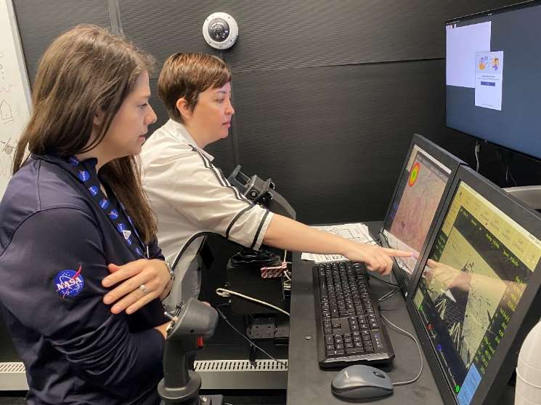
Стадия: телеоперация
Телеоперация — управление системой на расстоянии; решение остаётся за человеком. Тот же замкнутый контур, что и у автономной машины, только человек стоит внутри него.
Измерение
Данные
Решение
камеры и телеметрия
картина на консоли
подтвердить или нет
на самой машине
отстала на задержку
команда идёт назад
Человек — внутри контура
решение на каждом шаге принимает он, а не машина
сколько у него времени — задаёт задержка связи
действие меняет картину — и он увидит её с той же задержкой
Фото: NASA (NTRS 20240001217, Litaker и др., 2024) — команда удалённого управления за консолью, джойстик и экраны
Notes:
Пять частей ниже продолжают общую схему, открытую для Раздела 1: термин, данные и вопрос, способы получения данных, принимаемое решение, альтернатива. Здесь схема следует за необычным порядком изложения — после сцены, а не до неё.
Что это за стадия. Отраслевой термин — телеоперация: управление системой на расстоянии, при котором решение остаётся за человеком. Какие данные получают и какой вопрос решают. Человек получает видеопоток и телеметрию в реальном времени. Вопрос — как долго человек способен оставаться в контуре принятия решения при данной задержке связи и данной скорости развития событий. Как эти данные получают. Прямой телеметрический канал — радио или лазерная связь — и консоль оператора с видео и джойстиком либо сенсорным интерфейсом. Какое решение принимается. Человек подтверждает или отменяет действие системы в реальном времени, насколько позволяет задержка. Как это решение принимают без телеоперации. Классическая альтернатива — полностью ручное выполнение задачи присутствующим на месте человеком: космонавт лично пилотирует корабль или выполняет операцию. Безопаснее с точки зрения прямого контроля, но требует физического присутствия и сопряжённого с ним риска.
Схема на кадре — та же, что открывала Раздел 1, с одной перестановкой. Там человек стоял снаружи кольца: он настраивал систему до начала работы и читал результат после, а на каждом шаге цикла его не было. Здесь он стоит внутри: цепь от данных к решению не замыкается мимо него, она проходит через него. Убери его из этой схемы — и останется конфигурация Раздела 1, то есть другая стадия, а не та же стадия с ленивым оператором.
Задержка связи — не оговорка к схеме, а её главный параметр. Картина, которую человек видит на консоли, уже отстала от реальности на величину задержки; его команда дойдёт до машины ещё через столько же; и результат он увидит с третьей такой же паузой. Числа — доли секунды до орбиты, 1,3 секунды до Луны, от трёх до двадцати двух минут до Марса — стоят на следующем кадре, и именно они решают, где эта стадия вообще применима.
Этот раздел стоит в лекции после Раздела 1 не случайно: он показывает, где граница автономии ещё не пройдена — человек держит её осознанно, а не по умолчанию, из-за того что никто не удосужился построить более автономную систему.

Slide 30
Где нужен человек, где граница уже сдвинута
ДО МКС
ДО ЛУНЫ
доли секунды
1,3 секунды
тот же порядок, что ~130 мс у Starlink — на такой задержке уже оперируют дистанционно
плюс операционные задержки диспетчера
ДО МАРСА
3–22 минуты
в зависимости от взаимного положения орбит — больше лунной на 2–3 порядка
Это физическая, не организационная причина, по которой Раздел 1 и Раздел 2 вообще нужны как два разных раздела — свойство геометрии расстояний, которое ни один канал связи не обойдёт быстрее скорости света.
Там, где событие развивается быстрее реакции человека — управление передаётся автоматике заранее, с правом вмешаться, а не по факту аварии.
Телехирургия через Starlink. На задержке порядка 130 мс — того же порядка, что до МКС, — хирург дистанционно выполнил резекцию лёгкого на животной модели. Обученной модели в контуре решения нет вовсе: скачок сделала инфраструктура связи, а не алгоритм.
Notes:
Телеоперация работает, пока задержка связи и скорость развития событий оставляют человеку реальное время среагировать. На низкой орбите это секунды — достаточно, чтобы оператор успел оценить картину и отреагировать. При марсианских минутах задержки это физически невозможно — прямой мост к тому, почему Раздел 1 необходим на Марсе как инженерная необходимость, а не удобство.
Задержка связи между двумя точками в космосе определяется расстоянием и скоростью света — величиной, которую никаким инженерным решением не обойти, в отличие от пропускной способности канала. Задержка до МКС — доли секунды. Задержка до Луны — 1,3 секунды плюс операционные задержки диспетчера. Задержка до Марса — от 3 до 22 минут, в зависимости от взаимного положения орбит; даже нижняя граница больше лунной на два порядка, а верхняя — почти на три. Это физическая, не организационная причина, по которой Раздел 1 и Раздел 2 нужны как два разных раздела: граница между ними — не выбор инженера, а свойство геометрии расстояний.
Там, где само событие развивается быстрее человеческой реакции — аварийный манёвр, финальная доля секунды стыковки, — управление заранее, до того как событие случится, передаётся автоматике, с правом человека вмешаться, а не с обязанностью выполнить действие самому. Это принципиальное различие: решение «кто действует в этот момент» принимается не по факту неспособности человека среагировать, а заранее, инженерно, на этапе проектирования.
Отдельно стоит назвать случай, который к этим числам примыкает вплотную, а по устройству отличается от всего раздела. Телехирургия через низкоорбитальный спутниковый канал: Starlink даёт задержку порядка ста тридцати миллисекунд — тот же порядок, что до орбиты, — и этого оказалось достаточно, чтобы хирург дистанционно выполнил резекцию лёгкого на животной модели. Обученной модели в контуре решения здесь нет вовсе: хирург управляет инструментом через консоль напрямую, автоматика ограничена передачей сигнала. Решающий скачок принадлежит инфраструктуре связи, и называть это применением искусственного интеллекта было бы содержательной ошибкой. Классического земного аналога у такой конфигурации тоже нет: наземная телехирургия через оптоволокно — другая задержка и другая инфраструктура. Этот случай вернётся в конце лекции, в своде того, где искусственный интеллект прямо не нужен.
Все три подробных разбора раздела принадлежат разным, не связанным друг с другом организациям и странам, и каждый по-своему показывает автоматику или модель внутри контура — не координацию, а параллельное, независимое появление автоматики там, где того требует одно физическое ограничение.

Slide 31
Пример: автономная стыковка Dragon к МКС
Что за задача. На последних метрах подхода скорость, угол и положение должны совпасть с точностью на пределе человеческой моторики. Отдать всё автоматике тоже нельзя: она рассчитана на конечный набор сценариев и рискует встретить новый. Границу между рукой пилота и автоматикой надо было назначить заранее.
ЦЕНА ОШИБКИ — В ОБЕ СТОРОНЫ
КЛАССИЧЕСКИЙ РЕЖИМ
промах по кольцу или непредвиденный сценарий
ручная стыковка Shuttle / «Союз»
названо, число часов подготовки и статистика попыток не публикуется
вручную — предел моторики; автоматике — незнакомая ситуация
АВТОМАТИКА (NASA DOCKING SYSTEM)
ЧТО ПЕРЕЕХАЛО
автономно с 220 метров
точность — на автоматику, ответственность — за человеком
рутинно с 2020 года; вмешаться можно в любой момент
220 метров — граница, назначенная заранее, а не предел реакции
NASA/SpaceX, миссия Demo-2 (2020)
Notes:
Ручное пилотирование на финальных метрах стыковки требует миллисекундной точности при минимальном допуске на ошибку — задача на пределе возможностей человеческой моторики. Полная автоматика без возможности вмешаться — риск при нештатной ситуации, которую алгоритм не предвидел.
Классический режим (графа б): ручная стыковка, которую выполняли экипажи Space Shuttle и «Союзов», — названная, но не сосчитанная база: процедура занимает часы подготовки пилота, но точное число и статистика успешных попыток не публикуются — так же как не публикуется и процент успешности автономной фазы Dragon.
Модель/автоматика: NASA Docking System — на миссии Demo-2 в 2020 году командир вручную пилотировал корабль до расстояния 220 метров, после чего корабль автономно выполнил мягкую стыковку. Экипаж мониторит процесс, ручное управление доступно для возврата в любой момент. Вход — лазерные дальномеры и видеопоток; выход — команды двигателям ориентации. Почему именно 220 метров: баланс между тем, насколько далеко автоматике достаточно точных данных дальномеров, и тем, на каком участке человеческая моторика ещё справляется не хуже автоматики — конкретную методологию выбора этой границы источники не раскрывают детально.
Пять вопросов инженерной глубины: ручное пилотирование не исчезло, а сохранено для участка до 220 метров; порог назначен заранее, арбитраж — ручное вмешательство; источники характеризуют эксплуатацию как «рутинную с 2020 года» без публикации статистики попыток; архитектура системы управления не раскрыта SpaceX публично — честно неизвестно, обучена ли она статистически или рассчитана классически, как G-FOLD. Три условия отбора: архитектура не раскрыта, но исключение «ИИ позволил то, чего без него было нельзя» применимо; предмет безусловно отраслевой; графа б — часы подготовки названы без числа.

Slide 32
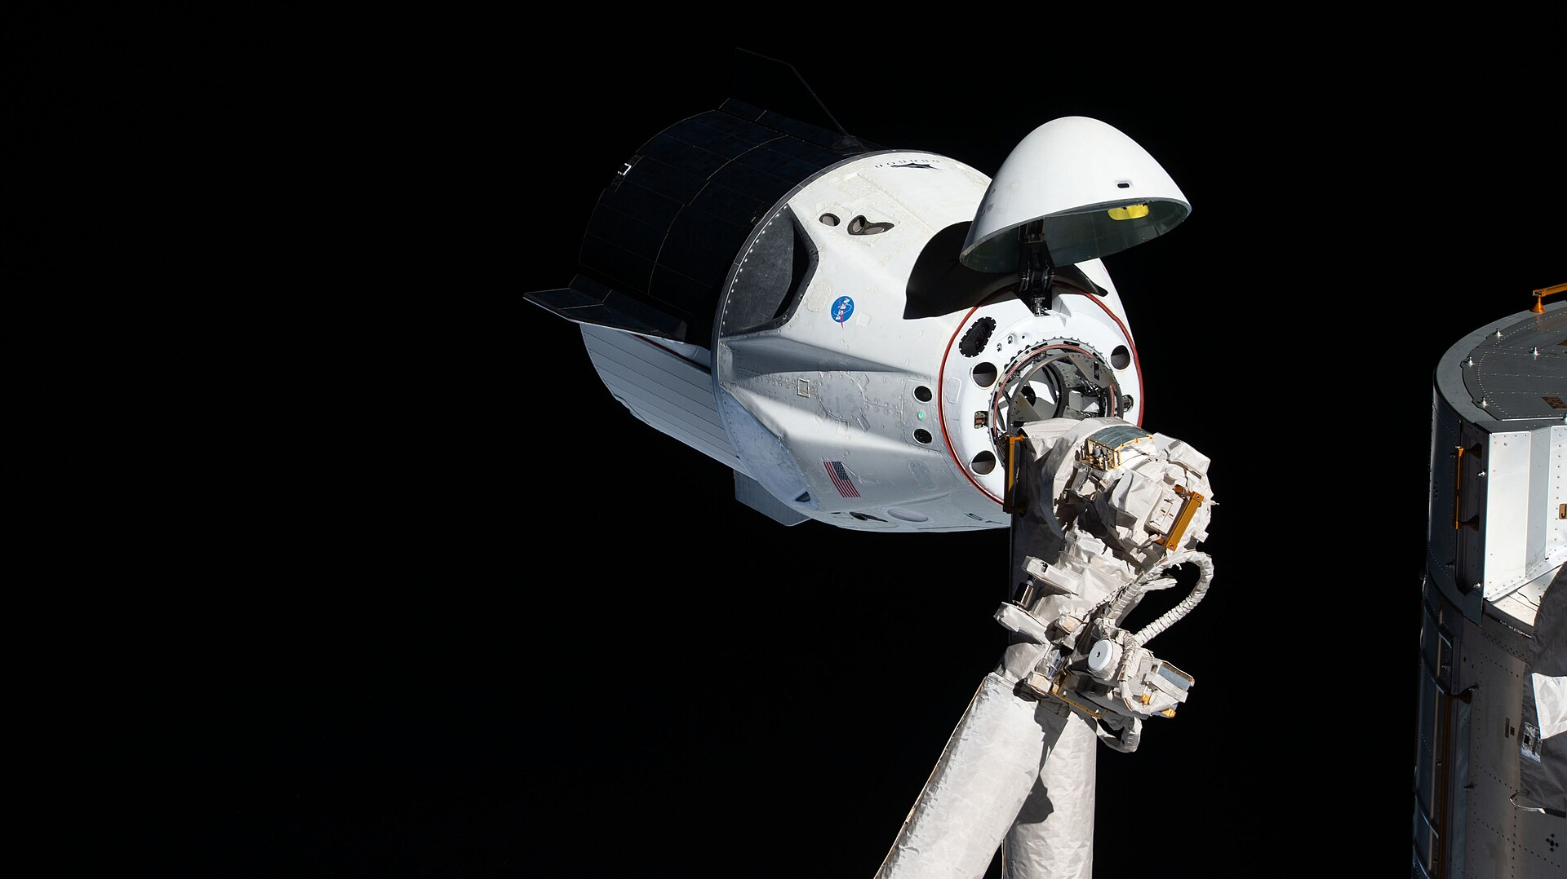
Узел стыковки Dragon
Белое кольцо с зубцами в носу корабля — это и есть стыковочный механизм. Обтекатель откинут, лепестки захвата и датчики выравнивания открыты.
Совпасть нужно с этим кольцом. Допуск задан железом конкретного размера, а не абстрактной точкой в пространстве.
Wikimedia Commons, NASA, 03.03.2019 · Фото: NASA, общественное достояние — беспилотный Crew Dragon на подходе к модулю Harmony, 3 марта 2019 года; носовой обтекатель откинут, виден сам стыковочный механизм
Notes:
На фотографии — беспилотный Crew Dragon миссии Demo-1 на подходе к модулю Harmony Международной космической станции, 3 марта 2019 года. Снимок сделан с борта станции; справа виден её корпус, снизу — манипулятор Canadarm2. Носовой обтекатель корабля откинут вверх, и под ним открыт сам стыковочный механизм — белое кольцо с зубцами, датчиками и лепестками захвата.
Это ровно то железо, в которое целится автоматика на последних двухстах двадцати метрах. На станции ему отвечает вторая половина той же конструкции — международный стыковочный адаптер, одна из версий NASA Docking System. Механизм работает как финальная механическая проверка расчёта: даже идеально рассчитанная траектория подхода должна совпасть с этим конкретным кольцом в пределах заданного допуска, иначе мягкая стыковка не состоится.
Разбор перед этим кадром назвал цену ручной ошибки — точность на пределе человеческой моторики. Снимок делает эту цену буквальной: совпасть нужно не с абстрактной точкой в пространстве, а с реальным механическим узлом конкретного размера, который здесь видно. Именно под эту механическую точность, а не под произвольно выбранное число, рассчитана автоматика, работающая на Dragon с 2020 года.
Стоит заметить и дату: март 2019 года, беспилотный испытательный полёт. Первая автономная стыковка Dragon к станции прошла без экипажа на борту вовсе — то есть автоматику проверяли раньше, чем ей доверили людей.

Slide 33
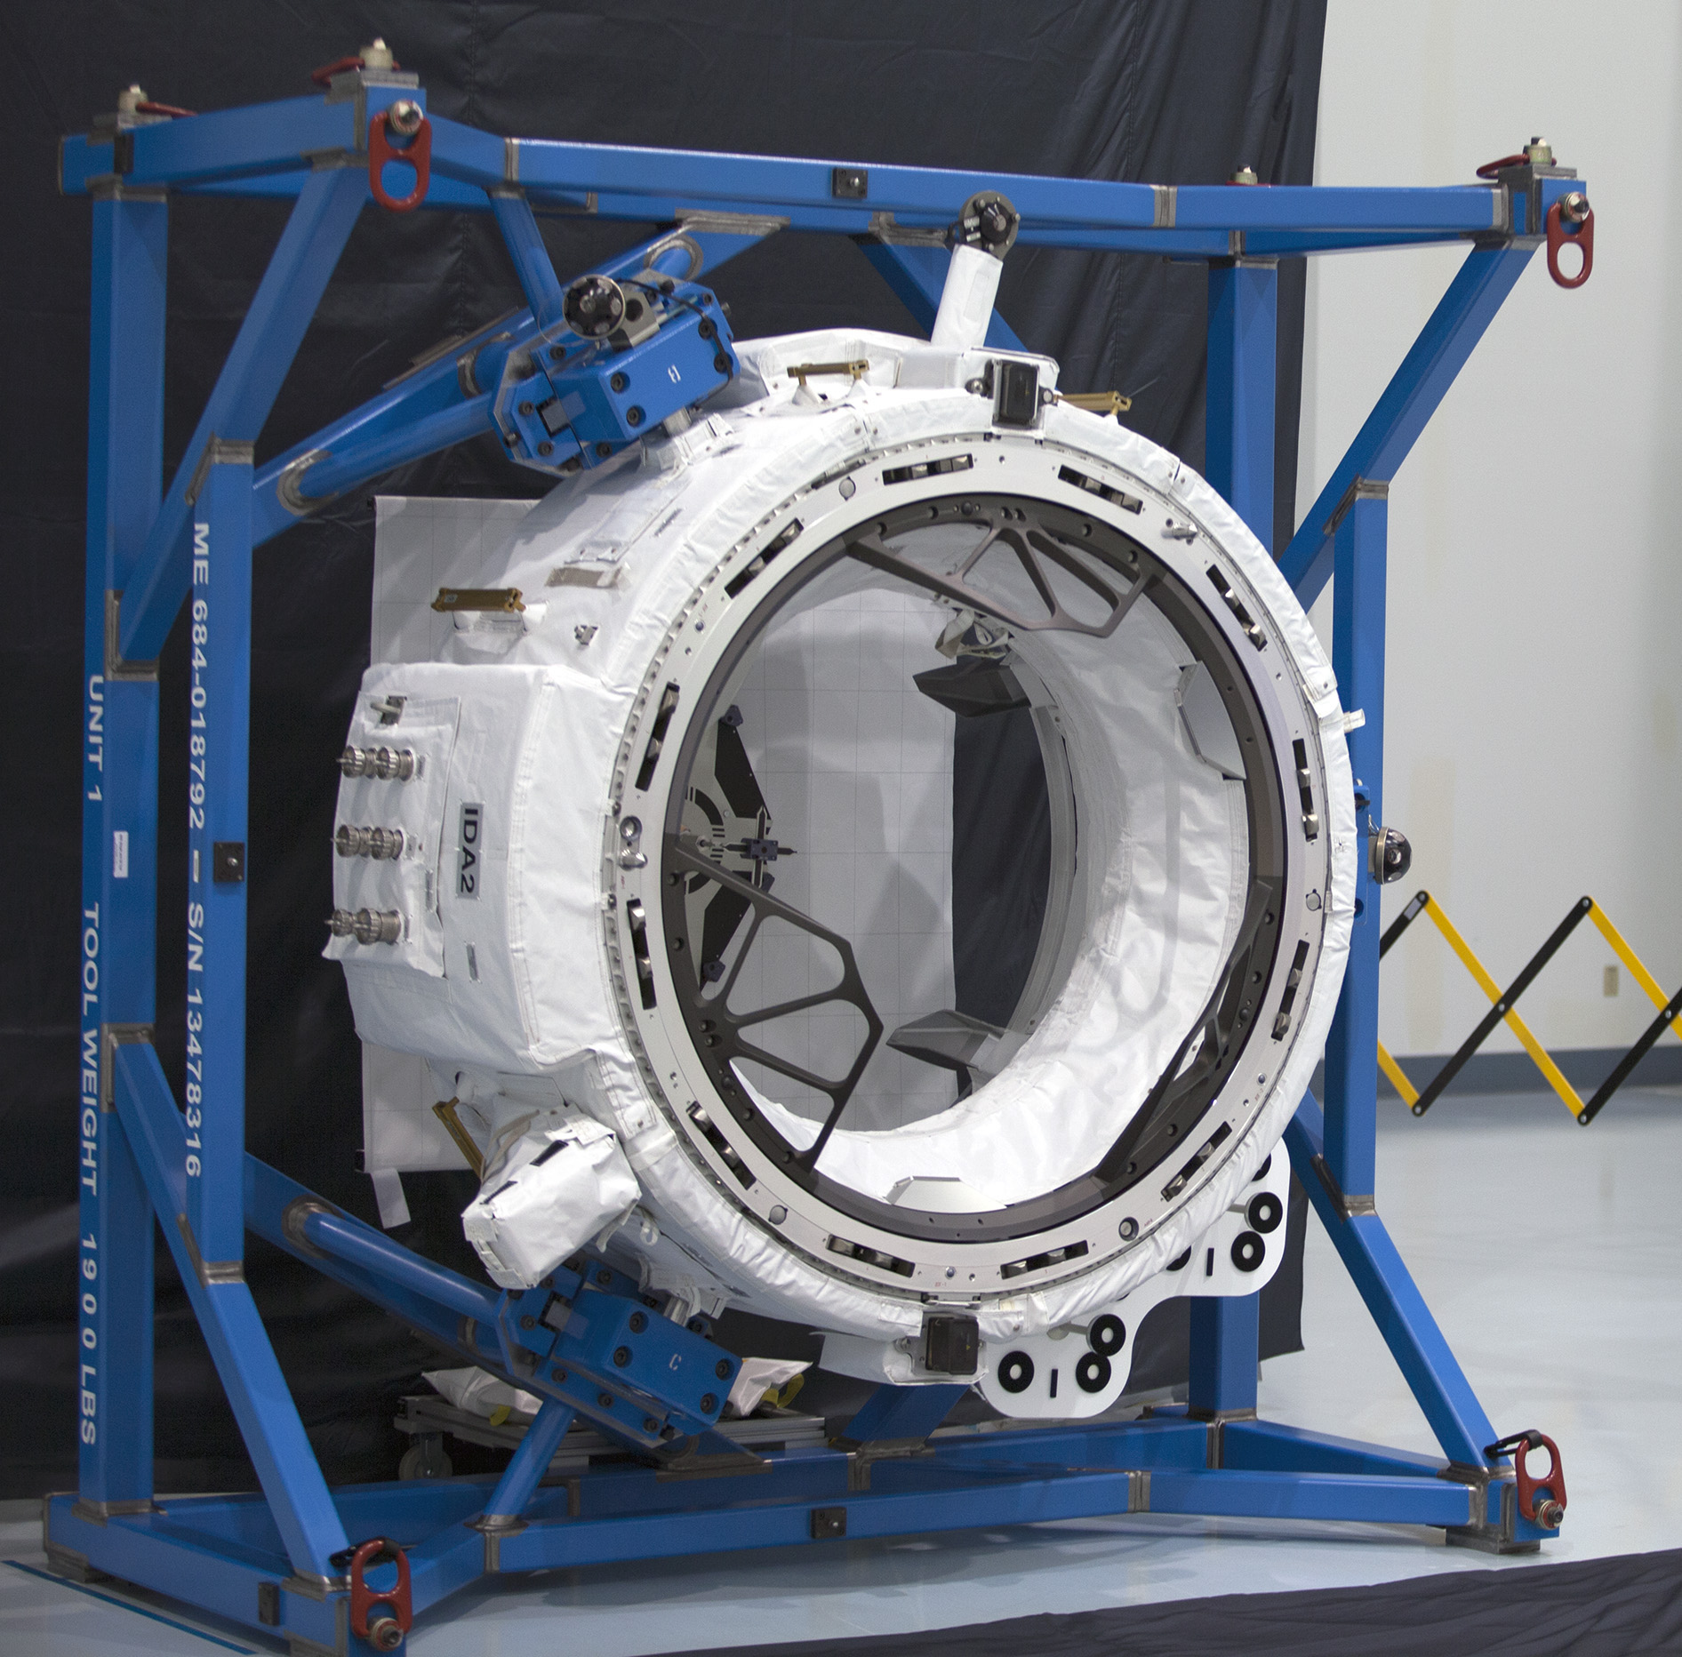
Как проходит стыковка: восемь шагов
Подход и захват
финальный подход к станции
три лепестка на порту станции, рядом разъёмы питания и данных
три лепестка и шесть подвижных штанг у корабля
механизм выдвигается, штанги гасят смещение
Стяжка и герметизация
защёлка подтягивает корпуса друг к другу
вступает система жёсткого захвата
24 крюка смыкаются, стык герметичен
проверка на утечки, экипажи открывают люки
Обученной модели в этой последовательности нет ни на одном шаге. Всё, что здесь работает, — дальномеры, классический расчёт и механика лепестков, штанг и крюков.
ESA, инфографика стыковки Dragon (K. Lochtenberg, 2023) · Фото: NASA, 22.07.2015, общественное достояние — переходник NASA Docking System (IDA-2) перед отправкой на станцию
Notes:
Восемь шагов ниже — официальная последовательность стыковки, как её описывает Европейское космическое агентство. Проговорить их стоит хотя бы раз: слово «стыковка» в лекции звучит часто, а что за ним физически происходит, обычно остаётся за кадром.
Финальный подход. Корабль выходит на прямую к станции и подходит к порту по оси, с малой скоростью сближения.
Что его ждёт на станции. На порту — три «лепестка», за которые идёт захват, и квадратные разъёмы, через которые после стыковки пойдут питание и данные. У корабля — тоже три лепестка, и у каждого по две подвижные штанги, которыми механизм двигается и выравнивается.
Выравнивание. Стыковочный механизм корабля выдвигается вперёд и подстраивается под порт станции; штанги гасят остаточное смещение по углу и по поперечным осям — то самое, что невозможно выбрать идеально даже идеальной траекторией.
Мягкий захват и стяжка. Механизм защёлкивается и подтягивает корпуса друг к другу, после чего вступает система жёсткого захвата. Двадцать четыре крюка смыкаются по окружности и дают герметичный стык.
Люки. Стык проверяют на утечки, и только после этого экипажи открывают люки с обеих сторон.
Теперь главное, ради чего эта последовательность здесь стоит. Ни один из восьми шагов не содержит обученной модели. Расстояние и угол меряют лазерные дальномеры, команды двигателям считает классическая автоматика, а дальше работает механика — лепестки, штанги, защёлка, крюки. Сторона, где модель в принципе могла бы оказаться, одна: внутренняя логика управления подходом, и именно про неё SpaceX ничего не публикует — об этом следующий кадр.

Slide 34
Как устроена автоматика стыковки Dragon
вход
работа · не раскрыто
выход
Вход: лазерные дальномеры и видео
Работа: внутренняя логика управления
Выход: автономная стыковка с 220 метров
по открытым данным — LIDAR и камеры на подходе к станции
дальность и угол подхода меряются в реальном времени
архитектура NASA Docking System не раскрыта SpaceX публично
обучена статистически или рассчитана классически, как G-FOLD — неизвестно
рутинно с 2020 года, точность на пределе человеческой моторики
экипаж может взять управление вручную в любой момент
Что происходит внутри среднего блока, SpaceX публично не раскрывает. Неизвестно даже на уровне принципа: рассчитана эта логика классически или часть решения обучена статистически.
Крайние блоки известны точно. Вход — датчики по открытым данным; выход — рутинная автономная стыковка с 2020 года, с ручным вмешательством наготове.
Notes:
Эта схема устроена иначе, чем остальные в разделе: средний блок — «работа» — здесь не описан подробно, потому что сама компания эту часть публично не раскрыла.
Вход — по открытым данным, подход Dragon к Международной космической станции использует лазерные дальномеры и видеопоток, которые в реальном времени измеряют дальность, угол и скорость относительно стыковочного узла — того самого кольца, которое зал видел на фотографии двумя кадрами раньше. Это единственная часть схемы, подтверждённая открытыми техническими описаниями.
Работа — а вот что именно происходит между измерением и командой на двигатели, SpaceX публично не раскрывает. Неизвестно даже на уровне принципа: рассчитана ли логика управления классически, как, например, алгоритм G-FOLD для посадки ступеней, или часть решения обучена статистически на данных прежних стыковок. Называть это «нейросетью» или «классическим контроллером» без источника означало бы домыслить факт, которого в открытом доступе нет, — поэтому блок остаётся нераскрытым.
Выход — тем не менее известен точно: начиная с миссии Demo-2 в 2020 году, автоматика выполняет автономную стыковку с расстояния 220 метров рутинно, с точностью на пределе человеческой моторики. Экипаж при этом не выключен из контура — ручное управление доступно для возврата в любой момент, хотя почти никогда не используется. Иногда самое точное, что можно сказать о внутреннем устройстве системы, — это назвать её нераскрытой.

Slide 35
Пример: предсказательная компенсация задержки
Что за задача. При большой задержке связи оператор видит картину, которая уже устарела, и оба его пути платят временем: двигаться медленно, дожидаясь, пока картинка догонит реальность, — или действовать по старому кадру и рывками исправлять сделанное. Нужно было показать ему то, что будет к приходу его команды.
ЦЕНА ОШИБКИ — В ОБЕ СТОРОНЫ
КЛАССИЧЕСКИЙ РЕЖИМ
медленная работа или движение по устаревшей картине
экстраполяция по константной скорости
перестраховка — ждать; риск — исправлять рывками сделанное
работает, пока движение равномерно; врёт на резких изменениях
МОДЕЛЬ (LSTM / TCN)
ЧТО ПЕРЕЕХАЛО
снижение времени задачи до 26%
компенсация задержки — с восприятия оператора на модель
исследовательская стадия: аналоговые полигоны, один источник
решения все его; взамен — картина, прогноз в которой не проверить
Frontiers in Space Technologies 10.3389/frspt.2026.1920649 · ScienceDirect S1526149226000639
Notes:
При высокой задержке связи оператор либо перестраховывается — движется медленно, часто останавливаясь, чтобы убедиться, что видимая картина успела «догнать» реальность, — либо рискует, действуя по уже устаревшей картине. Обе стратегии платят временем выполнения задачи.
Классический режим (графа б): простая экстраполяция по константной скорости — система предполагает, что объект продолжит двигаться так же, и достраивает картину на величину задержки. Работает, пока движение действительно равномерно, ошибается тем сильнее, чем резче меняется сцена.
Модель: исследовательское направление 2026 года, несколько независимых публикаций, включая испытания на лунных аналоговых полигонах. Обучаемая модель — рекуррентная сеть LSTM или временная свёрточная сеть (TCN) — предсказывает будущее состояние сцены вперёд по времени на величину задержки и накладывает предсказание на видеопоток оператора в реальном времени. Измеренный эффект одной публикации — снижение времени выполнения задачи до 26% при высокой задержке по сравнению с обычным видео.
Стоит честно назвать статус: это исследовательская стадия, не развёрнутая практика. Большинство публикаций по этой технике — общая робототехника и телемедицина, не специфически лунные испытания; лунный аналог подтверждён одним конкретным журнальным источником. Формального порога или механизма арбитража источники не описывают: оператор остаётся тем, кто принимает все решения, модель влияет только на то, что он видит. Что переехало: нагрузка на собственное восприятие оператора переехала на модель, которая выполняет компенсацию вычислительно. Три условия отбора: убери модель — оператор вернётся к сырому видео или линейной экстраполяции, изменение прямо вызвано моделью; предмет отраслевой; графа б — эффект назван числом, но это одна публикация, не статистика множества испытаний: подтверждение здесь слабее, чем у Dragon или Astrobee, где эффект проверен рутинной эксплуатацией.

Slide 36
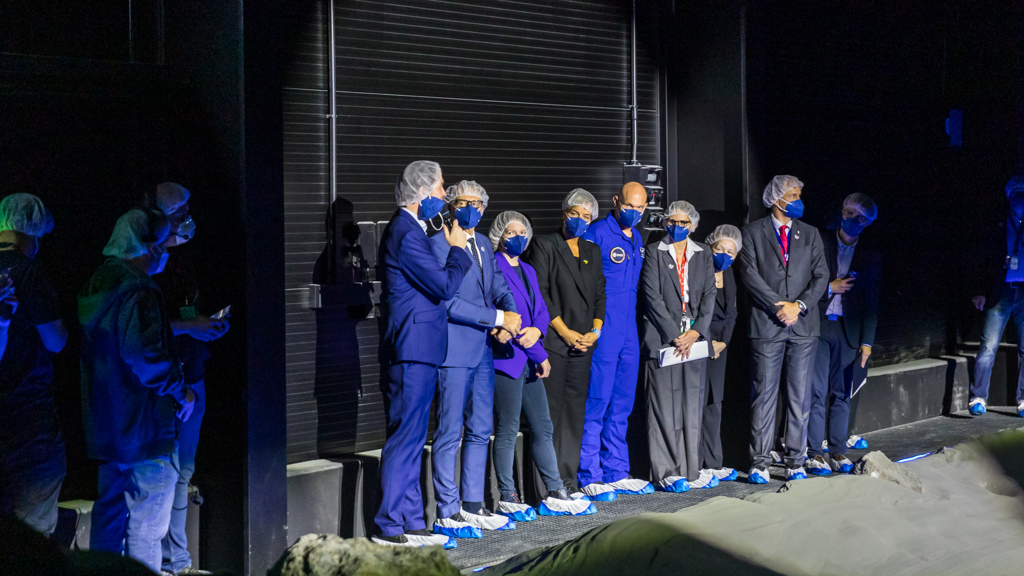
Полигон LUNA, Земля
Это Земля, а не Луна. Полигон LUNA (Германия, ESA/DLR) насыпан лунным реголитовым симулянтом — испытание на месте, похожем на цель, но не на самой цели.
Здесь испытывают именно то, что разобрано рядом. Предсказательная компенсация задержки — исследовательская стадия, не развёрнутая практика на реальной миссии.
Wikimedia Commons, Raimond Spekking, 25.09.2024, CC BY-SA 4.0 · Фото: Raimond Spekking, Wikimedia Commons, CC BY-SA 4.0 — демонстрация астронавтов на полигоне LUNA (Земля)
Notes:
На фотографии — демонстрация с участием двух астронавтов на полигоне LUNA, аналоговом комплексе Европейского космического агентства и Немецкого центра авиации и космонавтики (DLR) в Кёльне. Это нужно назвать сразу: несмотря на название, на снимке — Земля, насыпанный лунным реголитовым симулянтом полигон, построенный именно для того, чтобы испытывать технику и процедуры в условиях, похожих на лунные, прежде чем они когда-либо полетят по-настоящему.
Соседний разбор уже назвал статус предсказательной компенсации задержки прямо: исследовательская стадия, не развёрнутая практика, подтверждённая на лунных аналоговых полигонах, а не на реальной миссии. Этот снимок — буквальная иллюстрация той оговорки: похожая на лунную обстановка, реальные люди в реальных скафандрах или костюмах симуляции, но под земным небом и земной гравитацией.
Разница между полигоном и реальной Луной — не формальность. На полигоне нет реальной задержки связи в несколько секунд, которую создаёт расстояние до Луны, — её приходится имитировать искусственно, вместе с остальными условиями лунной операции. Поэтому подтверждение здесь слабее, чем у Dragon или Astrobee, рутинно работающих в реальных условиях: подтверждённый эффект (снижение времени задачи до 26%) измерен в условиях, приближённых к лунным, но не на самой Луне.

Slide 37
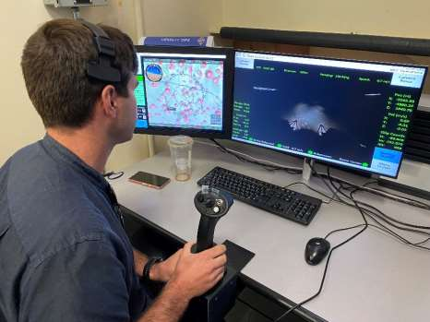
Как устроена предсказательная компенсация задержки
вход
работа
выход
Вход: задержанный поток
Работа: LSTM или временная свёрточная сеть
Выход: кадр на консоли оператора
видео и недавняя история движения сцены с площадки
кадр уже устарел на величину задержки связи
предсказывает картину вперёд на величину задержки
LSTM идёт по кадрам и держит память
свёрточная берёт окно прошлых кадров целиком
обучена на записанных прежних сессиях
предсказанный кадр заменяет сырое задержанное видео
все команды движения остаются за человеком
порога проверки прогноза перед показом источники не называют
Модель меняет то, что оператор видит, а командой движения не распоряжается вовсе. Чем её обучали, известно в общих чертах: записанные прежние сессии движения сцены; состав набора именно для лунного испытания не раскрыт.
Frontiers in Space Technologies, 10.3389/frspt.2026.1920649 · Фото: NASA (NTRS 20240001217, рис. 37) — оператор за консолью удалённого управления; на левом мониторе наложены предсказательные окружности компенсации задержки
Notes:
Этот кадр отвечает на вопрос, которого у разбора компенсации задержки до сих пор не было: что именно внутри механизма делает обучаемая модель и чем её кормили.
Вход — видеопоток и недавняя история движения сцены или объекта с удалённой площадки. К моменту, когда этот поток доходит до оператора, задержка связи уже прошла, и показанный кадр отстаёт от реальности ровно на её величину.
Работа — два варианта обучаемой модели решают одну и ту же задачу: предсказать, как сцена изменится вперёд по времени на величину задержки. Читают они историю по-разному. Рекуррентная сеть LSTM обрабатывает кадры по порядку, один за другим, и на каждом шаге обновляет внутреннюю память, которая переносит информацию из далёкого прошлого в текущий момент. Временная свёрточная сеть устроена иначе: пошаговой памяти она не держит, а применяет свёртку сразу по целому окну недавних кадров — так же, как обычная свёртка в изображении смотрит на окрестность пикселя, только здесь окрестность растянута во времени, а не в пространстве.
Чем обучали. Обе архитектуры учат на записанных прежних сессиях движения сцены. Публикации, описывающие такие модели, относятся к общей робототехнике и телемедицине; состав обучающей выборки именно для лунного аналогового испытания в источниках не раскрыт.
Выход — предсказанный, скорректированный по задержке кадр, который оператор видит вместо сырого задержанного видео. На фотографии с кадра это видно буквально: на левом мониторе поверх картины наложены предсказательные окружности, показывающие, где машина окажется к моменту, когда команда до неё дойдёт. Формального порога или проверки, при которой прогноз был бы подтверждён или отклонён перед показом, источники не называют — оператор видит скорректированную картину и работает по ней.
Ключевое отличие от двух других механизмов раздела — в том, ЧТО именно модель меняет. Автоматика стыковки и тёплый старт меняют команду движения, то есть то, что система в итоге сделает. Предсказательная компенсация задержки команду не трогает: оператор сам решает, куда двигаться, и сам отдаёт все команды — меняется только изображение перед его глазами, тот материал, на основе которого он принимает решение.

Slide 38
Пример: Astrobee — ML-ассистированное пилотирование
Что за задача. Внутри модуля станции летает свободный робот — без троса, без ног, на вентиляторах, в тесноте и среди оборудования. Вручную с Земли его ведут потоком мелких коррекций через задержку; отданный машине целиком, он рискует задеть борт.
ЦЕНА ОШИБКИ — В ОБЕ СТОРОНЫ
КЛАССИЧЕСКИЙ РЕЖИМ
нагрузка на оператора или удар о борт
ручное дистанционное пилотирование
вручную — поток мелких коррекций; автономно — риск задеть борт
названо, число вмешательств на манёвр не публикуется
МОДЕЛЬ (ТЁПЛЫЙ СТАРТ)
ЧТО ПЕРЕЕХАЛО
TRL5, испытано на борту МКС
мелкие коррекции — на модель, допуск манёвра — на решатель
эксперимент 13 февраля 2025 года (Stanford и NASA), публикация — декабрь 2025
арбитраж машинный: решатель уточняет или отклоняет предложение модели
Banerjee et al., arXiv 2505.05588 · Stanford News, 12.2025
Notes:
Полностью ручное дистанционное управление свободно летающим роботом создаёт задержку и нагрузку на оператора при каждой мелкой коррекции курса. Полная автономия без проверки человеком — риск столкновения с оборудованием станции в тесном внутреннем пространстве.
Классический режим (графа б): ручное дистанционное пилотирование — число операторских вмешательств на манёвр без ассистента точным числом не приведено; снижение нагрузки с моделью тоже не выражено процентным показателем.
Модель: совместная демонстрация Stanford и NASA — впервые показано ML-управление по принципу «тёплый старт»: модель предлагает начальное приближение траектории, которое уточняется классическим контроллером перед выполнением. TRL5, испытано в реальной операционной среде на борту МКС, не в лаборатории. Вход — текущее положение и целевая точка; выход — предложенная траектория для проверки контроллером. Две даты стоит развести сразу: сам полёт-эксперимент на борту станции прошёл 13 февраля 2025 года, а Stanford обнародовал результаты только в декабре 2025 года — почти через десять месяцев. Робот летает на МКС с 2019 года; летом 2025 года его передали коммерческой компании Arkisys, то есть уже после эксперимента, но до публикации.
Зачем нужен тёплый старт, если контроллер решает задачу и сам: контроллеру, которому нужно найти траекторию с нуля, приходится либо перебирать варианты дольше, либо принимать более грубое решение; модель предлагает начальную точку, значительно ближе к хорошему решению, и контроллеру остаётся не искать, а уточнять — при той же итоговой гарантии безопасности. Арбитраж здесь не человеческий, а машинный: классический контроллер автоматически уточняет или отклоняет предложение модели. Что переехало: нагрузка на мелкие коррекции снизилась, но тёплый старт — не полная автономия: предложение модели всё равно проходит через классический контроллер. Три условия отбора выполнены без оговорок на первых двух, графа б на третьем.

Slide 39
Astrobee на МКС
Кубический корпус без троса и без ног. Astrobee держится в воздухе вентиляторами, которые выталкивают воздух через боковые сопла — не магнитами, не колёсами, не захватом за стены.
Именно этому свободному полёту помогает тёплый старт. Модель предлагает траекторию движения через модуль станции, классический решатель проверяет её перед каждым манёвром.
NASA Johnson Space Center, Wikimedia Commons, 01.05.2024 · Фото: NASA Johnson Space Center, общественное достояние
Notes:
На фотографии — Astrobee в свободном полёте внутри японского модуля «Кибо» на Международной космической станции, снято NASA Johnson Space Center. Корпус — куб примерно 32 сантиметра в ребре, без троса и без механического крепления к станции: удержание и движение в воздухе обеспечивают внутренние вентиляторы, которые выталкивают воздух через управляемые сопла по бокам корпуса, создавая тягу в нужном направлении. Это принципиально отличается от более ранних роботов станции, которые держались за поручни или перемещались вдоль направляющих, — Astrobee перемещается по всему свободному объёму модуля самостоятельно.
Именно такое перемещение — поиск пути через тесное, заполненное оборудованием пространство модуля, с риском столкновения при каждом манёвре, — и есть та задача, которой помогает «тёплый старт»: обученная модель предлагает черновой маршрут, а классический решатель проверяет и уточняет его перед выполнением, не меняя финальной гарантии безопасности. Как именно он устроен и чему модель училась — два следующих кадра.
Роботы этого семейства летают на МКС с 2019 года в нескольких экземплярах — на снимке один из них, без человека рядом. Стоит сразу снять напрашивающуюся догадку: модель тёплого старта училась НЕ на этих накопленных полётах. Её обучили на Земле, на траекториях, посчитанных классическим решателем в имитаторе, — об этом через кадр.

Slide 40
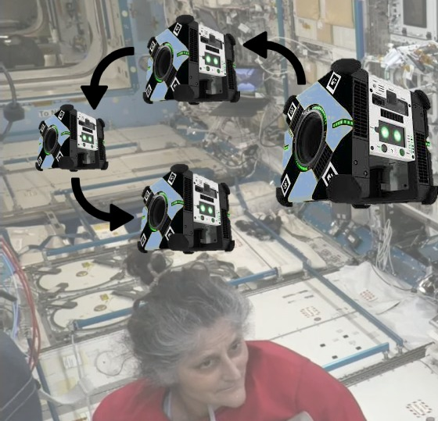
Как тёплый старт встроен в Astrobee
вход
работа
выход
Вход: свободный полёт внутри модуля
Работа: решатель с подсказанным началом
Выход: команда тяги на вентиляторы
текущее положение и целевая точка
вентиляторы вместо троса, тесный модуль
риск столкновения при каждом манёвре
контроллер меряет, сравнивает, правит — десятки раз в секунду
траекторию ищет итеративно: берёт догадку и улучшает
тёплый старт — догадка от модели вместо прямой линии
гарантии устойчивости — в условиях, заданных заранее
плохая подсказка стоит лишних итераций, и только
проверяет в любом случае решатель, не модель
Модель стоит перед решателем, а не вместо него — и поэтому финальная гарантия безопасности не меняется.
Banerjee et al., arXiv 2505.05588 · Фото: Banerjee и др., arXiv 2505.05588, рис. 1 — Astrobee в последовательных положениях вдоль траектории внутри модуля МКС, 13 февраля 2025 года
Notes:
Этот кадр показывает, в какой именно прибор и в какую именно задачу встроен тёплый старт, и заодно разбирает сам механизм: отдельного кадра про устройство методов у раздела больше нет, устройство разбирается внутри того случая, где оно работает.
Вход. Astrobee — кубический корпус примерно 32 сантиметра в ребре, без троса и без механического крепления к станции; удержание и движение в воздухе дают внутренние вентиляторы, выталкивающие воздух через управляемые сопла по бокам корпуса. Задача на входе — текущее положение робота и целевая точка внутри модуля «Кибо», тесного пространства, заполненного оборудованием, где риск столкновения есть при каждом манёвре.
Работа. Начать стоит с классического контроллера, потому что именно он здесь главный, а не модель. Контроллер — алгоритм, который на каждом цикле выполняет одну и ту же последовательность из трёх шагов: измеряет текущее состояние, сравнивает с желаемым и вычисляет управляющее воздействие. Это обратная связь: он не рассчитывает всё будущее движение заранее, а постоянно, десятки раз в секунду, правит курс по факту отклонения. Ни одна отдельная поправка не обязана быть идеальной — устойчивость обеспечивает сама частота цикла. Ключевое свойство — доказуемые математические гарантии устойчивости, но строго в пределах условий, для которых контроллер спроектирован заранее.
Когда задача не «удержать курс», а найти целую траекторию через тесное пространство, минуя препятствия, тот же механизм решает задачу оптимизации итеративно: берёт начальное предположение и постепенно его улучшает. В обычном режиме предположение — прямая линия от старта к цели. Тёплый старт — это когда предположение подсказано обученной моделью и уже близко к хорошему решению, так что решателю остаётся не искать, а уточнять.
Выход — скорректированная команда тяги на вентиляторы, которую решатель выдаёт только после собственной проверки. Финальная гарантия безопасности манёвра не меняется оттого, что начало подсказано моделью: если подсказка окажется неудачной, решатель просто потратит больше итераций — результат будет не хуже, чем если бы тёплого старта не было вовсе. Насколько именно он помогает и где перестаёт помогать вовсе — следующий кадр.

Slide 41
Чему обучился тёплый старт Astrobee — и где перестаёт помогать
Учителем модели стал тот самый решатель, который она потом ускоряет: GuSTO прогнали на случайных планах движения в имитаторе, и сеть училась повторять его ответы. Всё это прошло на Земле, до полёта; на борту она не учится ничему — только считает ответ по готовым весам.
ЧЕМУ УЧИЛАСЬ
НА ЧЁМ УЧИЛАСЬ
20 чисел → коэффициенты полинома
≈13 000 траекторий
11 000 в имитаторе модуля «Кибо» и 2 000 на гранитном столе NASA Ames; все посчитал решатель
две позы по 7 чисел плюс 6 чисел геометрии препятствия; сеть полносвязная, три слоя
СКОЛЬКО ЭКОНОМИТ
ГДЕ НЕ ПОМОГАЕТ ВОВСЕ
−60% и −50% итераций
незнакомое препятствие
на вращении и на препятствиях из обучающего распределения, считая от холодного старта
выигрыша нет, разброс растёт: сеть ведёт траекторию сквозь препятствие, решатель чинит её сам
Banerjee et al., arXiv 2505.05588
Notes:
Здесь стоит ответить на вопрос, который почти всегда задают про любую бортовую модель: учится ли она, пока работает. У этой — нет, и это самый точный ответ, который можно дать про тёплый старт Astrobee.
Как её учили. Учителем выступил сам классический решатель — GuSTO, метод последовательного выпуклого программирования, тот самый, который модель потом ускоряет. Его прогнали на случайных планах движения в имитаторе динамики станции и робота, и получившиеся траектории стали обучающими примерами: сеть училась отображению «параметры задачи → решение решателя», минимизируя среднеквадратичную ошибку по коэффициентам. Выборка — около одиннадцати тысяч траекторий в среде японского модуля «Кибо», объём которой в имитаторе задан как 1,5 на 6,4 на 1,7 метра, и ещё две тысячи на гранитном столе два на два метра на наземном стенде NASA Ames — том самом, который виден на фотографии. Итого около тринадцати тысяч примеров.
Что у неё на входе и на выходе. Вход — двадцать чисел: две позы по семь параметров каждая (положение и кватернион ориентации, начальная и целевая) плюс шесть чисел, описывающих геометрию препятствия. Выход — не траектория точками, а коэффициенты полинома, которым она задана. Сеть полносвязная: три скрытых слоя по 256, 512 и 256 узлов с ReLU-активацией. На борту она считается через библиотеку LibTorch на штатном процессоре робота, а итоговую проверку и уточнение выполняет классический решатель OSQP.
Запоминает ли она что-нибудь в процессе. Нет. Обучение целиком офлайн, на Земле, до полёта; на борту веса зафиксированы, и ни один выполненный манёвр в модель не возвращается. Вся её «память» об опыте — те тринадцать тысяч задач, увиденных до старта. Это стоит произнести прямо, потому что интуиция подсказывает обратное: робот летает на станции с 2019 года, статистика накапливается — но накапливается она не в этой модели.
Сколько это даёт и где кончается. Число итераций решателя до сходимости падает на 60% на задачах с вращением и на 50% на задачах с препятствиями — но только на задачах из того распределения, на котором модель училась. На препятствиях, которых в обучающей выборке не было, тёплый старт не даёт выигрыша вовсе и даже увеличивает разброс результата: сеть выдаёт недопустимую начальную траекторию — например, проходящую сквозь препятствие, — и решателю приходится её исправлять, расходуя столько же итераций, сколько при холодном старте, или больше. Причину авторы называют сами: полносвязная архитектура не несёт пространственного рассуждения о геометрии препятствия. Названная ими альтернатива — архитектуры с механизмом внимания.
Отдельно стоит развести две величины, которые легко перепутать. Шестьдесят и пятьдесят процентов — это про внутренний цикл решателя, а не про нагрузку на оператора. Про саму операторскую нагрузку источники говорят только качественно: она снижается, но процентного показателя для неё нет.
И две даты. Сам полёт-эксперимент на борту станции прошёл 13 февраля 2025 года, до передачи робота компании Arkisys летом того же года. Stanford обнародовал результаты только в декабре 2025 года — между экспериментом и публикацией почти десять месяцев.

Slide 42
Вывод раздела 2
DRAGON
ПРЕДСКАЗАТЕЛЬНАЯ КОМПЕНСАЦИЯ
частично
графа б
через исключение «позволил то, что было нельзя»
эффект — одна публикация, не статистика
ASTROBEE
ТЕЛЕХИРУРГИЯ STARLINK
графа б
не проходит
без оговорок по первым двум условиям
обученной модели нет вовсе — разбор подмены
Там, где задержка и скорость не позволяют — управление заранее передаётся автоматике с правом человека вмешаться, не заменяется ею полностью и не отбирается у человека по факту аварии.
Мост к Разделу 1: при задержке в 22 минуты на дальнем краю диапазона ни один человек на Земле не может быть «в контуре» в том смысле, в каком командир Dragon был на дистанции 200 метров.
Сетка «тип задачи × модальность»: после двух разделов занято пять клеток. К трём клеткам Раздела 1 прибавились прогноз × видео (предсказательная компенсация задержки) и планирование × структурированные данные (Astrobee); у Dragon архитектура не раскрыта, и клетка остаётся пустой.
Notes:
Человек остаётся в контуре решения, пока задержка связи и скорость событий это реально позволяют. Там, где не позволяют, управление заранее передаётся автоматике с правом человека вмешаться — не заменяется ею полностью и не отбирается у человека по факту аварии, а передаётся инженерным решением, принятым до того, как событие случилось.
Дальше по циклу — то же ограничение связью, растянутое на межпланетный масштаб, где телеоперация перестаёт быть вариантом вовсе. Это мост к тому, почему Раздел 1 необходим на Марсе, а не просто удобен: при задержке в несколько минут, а тем более в 22 минуты на дальнем краю диапазона, ни один человек на Земле не может быть «в контуре» в том смысле, в каком командир Dragon был в контуре на дистанции двухсот метров от станции.
У Dragon первое условие отбора проходит частично через исключение «ИИ позволил то, чего без него было нельзя»; второе — безусловно отраслевое; третье — графа б, часы ручной подготовки названы без точного числа. У предсказательной компенсации задержки первое условие выполняется прямо; второе безусловно отраслевое; третье — графа б, с честной оговоркой: эффект назван числом одной публикации, не статистикой множества испытаний. У Astrobee первое и второе выполнены без оговорок; третье — графа б, ни одна сторона не имеет точного числа. У телехирургии через Starlink первое условие проваливается буквально — обученной модели нет вовсе; это ровно тот случай, который курс явно предусматривает отдельным жанром: разбор подмены, где содержанием служит сам провал условия отбора, а не победа над ним.
Что раздел дал и чего потребовал взамен, стоит назвать так же явно, как и в первом. Дал — доступ к операциям без физического присутствия на месте события: хирург остаётся на Земле, оператор — в консоли, экипаж в момент стыковки становится наблюдателем. Потребовал — готовности принять, что не всё здесь рутинная практика (компенсация задержки проверена только на аналоге), и готовности решать заранее, в какой момент автоматика действует без подтверждения. Телеоперация расширяет, где физически может быть выполнена задача, но зависимость от связи не убирает — она лишь меняет, что именно от связи зависит: не присутствие человека, а устойчивость и задержка канала.
Накопительная карта стадии. К трём клеткам сетки «тип задачи × модальность», занятым после Раздела 1, Раздел 2 добавляет две: «прогноз × видео» у предсказательной компенсации задержки — первое появление модальности «видео» во всей лекции — и «планирование × структурированные данные» у Astrobee. У Dragon архитектура не раскрыта, и клетку занимать нечем. После двух разделов занято пять клеток, и видно, что максимум автономии и спектр телеоперации вместе покрывают заметно больше типов задачи, чем один Раздел 1.
Три подробных разбора раздела выстраиваются в понятный порядок по роли автоматики внутри них. У Dragon автоматика выполняет финальную, самую точную часть задачи целиком, но на заранее определённом участке, вне которого управляет человек. У предсказательной компенсации задержки обучаемая модель компенсирует само восприятие задержки на протяжении всей задачи, не принимая решений за оператора. У Astrobee автоматика встроена внутрь каждого цикла управления, предлагая черновой вариант, который классический решатель уточняет прежде, чем он станет командой. Рядом с этими тремя стоит и предельный, четвёртый случай спектра — телехирургия через Starlink, где автоматики в решении нет вовсе и только инфраструктура связи передаёт решение человека.
Дальше Раздел 3 уходит от самой автономии действия к другому типу задачи — проектированию и прогнозу.

Slide 43
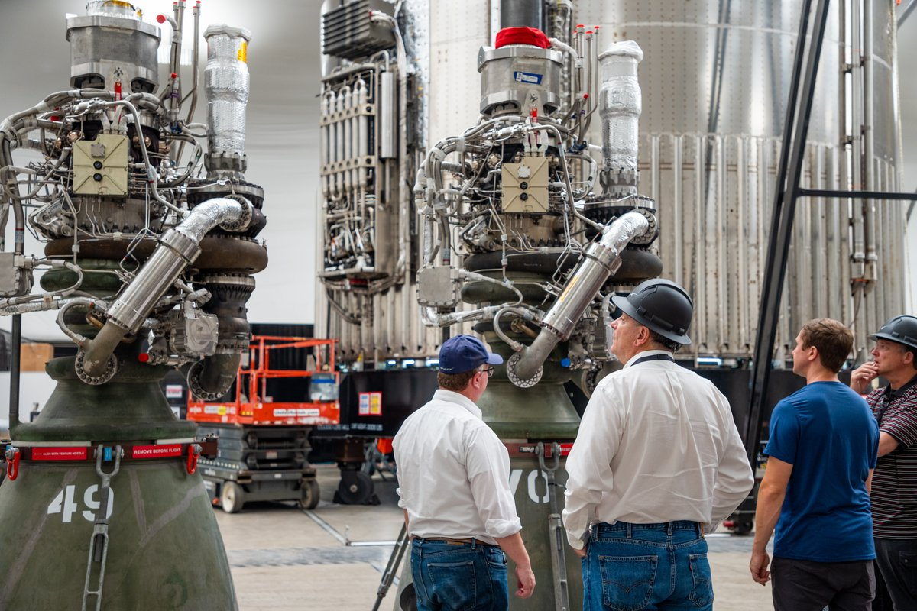
3. Проектирование и новые возможности
Не автономия действия — мышление за кульманом, которого раньше не было вовсе.
По порядку:
Суррогатные модели — в дизайне двигателя Raptor
Claude/Anthropic — планирование маршрута марсохода
AIFS и AIGEFS — ИИ-модели прогноза погоды
Генеративный дизайн — конструкций NASA Goddard
Notes:
Этот раздел завершает вторую половину лекции по типу вклада ИИ — от действия (Раздел 1) и управления на расстоянии (Раздел 2) к мышлению за кульманом, которое раньше требовало только человека или суперкомпьютера.
Четыре разбора по порядку, разного масштаба воздействия: суррогатная модель Raptor решает задачу внутри одного инженерного отдела одной компании. Планирование маршрута марсохода моделью Claude — задача одной операционной команды (JPL), но результат публично проверяем по итоговому пройденному расстоянию. Прогноз погоды AIFS и AIGEFS — задача, результат которой касается не одной компании, а целых метеослужб и, через них, миллионов людей. Генеративный дизайн конструкций NASA Goddard — задача, применяемая уже сегодня на нескольких реальных концептах миссий агентства, включая будущий флагманский телескоп.
Во всех четырёх модель не заменяет процесс — она меняет, сколько вариантов можно рассмотреть за то же время. При этом ни одна из четырёх моделей не делает всей работы сама от начала до конца: финальная проверка во всех случаях — отдельный, не-ИИ шаг. Это третья из главных честных границ лекции, и она проходит через весь раздел одинаково: модель расширяет пространство поиска, не заменяет проверку.

Slide 44
Стадия: ИИ-ассистированное проектирование и прогноз
ИИ-ассистированное проектирование и прогноз — задачи, которые не ускоряют уже существовавший процесс, а делают возможным то, чего не было вовсе.
Задача
Модель
Классическая проверка
цели задаёт инженер
тысячи вариантов
полный расчёт, стенд
данных с места нет
маршрут целиком
цифровой двойник
прогноз за минуты
допуск к полёту
Человек — на обоих концах
ставит задачу до и отбирает после
без модели узла 2 нет — десятки вариантов вместо тысяч
проверка отсекает кандидатов, и инженер задаёт следующий заход — меняется множество рассматриваемых вариантов, мир остаётся прежним
Notes:
Пять частей — третье применение общей схемы лекции, уже знакомой из Разделов 1 и 2. В этом разделе схема раскрывает три-четыре разные предметные области сразу, а не одну, — и это оправдано тем, что все представляют один тип вклада ИИ.
Что это за стадия. Отраслевой термин — ИИ-ассистированное проектирование и прогноз: задачи, которые не ускоряют уже существовавший процесс, а делают возможным то, чего не было вовсе. Какие данные получают. Четыре разных типа для четырёх разборов: тысячи вариантов конфигурации горения, орбитальные снимки и рельеф, глобальное состояние атмосферы, пространство возможных геометрий конструкции. Общий вопрос один: можно ли перебрать, спланировать, просчитать или сгенерировать то, что раньше физически не укладывалось в доступное время инженера или вычислительное окно. Как эти данные получают без модели. Ручной инженерный расчёт и симуляция по одному варианту за раз; ручное планирование маршрута инженером по снимкам; численный физический расчёт на суперкомпьютере часами на тысячах процессоров; ручное проектирование геометрии детали в CAD, шаг за шагом.
Контур на кадре — тот же, что открывал Разделы 1 и 2, с переставленным действующим лицом и одним новым узлом. В Разделе 1 человек стоял снаружи кольца: настраивал до начала работы и читал результат после. В Разделе 2 он стоял внутри: цепь от данных к решению проходила через него. Здесь он стоит на обоих концах сразу — ставит задачу до и отбирает кандидатов после, — а внутри контура появляется третий узел, которого в обоих предыдущих разделах не было вовсе: классическая проверка. Полный расчёт горения и огневое испытание у Raptor, цифровой двойник на 500 000 переменных у марсохода, классическая ассимиляция наблюдений 4D-Var и GDAS у прогноза погоды, инженерная квалификация конструкции перед полётом у генеративного дизайна. Этот узел ИИ не выполняет ни в одном из четырёх разборов, и ради него кадр и сделан.
Первый узел тоже стоит прочесть внимательно. В Разделах 1 и 2 контур начинался с измерения: машина смотрела на мир своими датчиками. Здесь он начинается с задачи, которую формулирует инженер, — параметры камеры сгорания, орбитальные снимки и рельеф, состояние атмосферы, нагрузки и цели конструкции. Это данные о мире, но не данные с датчиков на месте событий, и разница здесь принципиальна: ни одна из четырёх систем раздела физически нигде не присутствует.
Стрелка возврата тоже значит другое, чем в первых двух разделах. Там действие меняло мир, и следующий цикл измерения начинался уже в изменённом мире. Здесь проверка отсекает кандидатов, инженер задаёт следующий заход — и меняется множество рассматриваемых вариантов, а сам мир остаётся прежним. Это другой тип обратной связи, и стоит назвать разницу вслух: модель здесь не влияет на то, что происходит снаружи, пока инженер не возьмёт её результат и не построит по нему настоящую деталь.
Почему этот раздел стоит именно третьим, после автономии действия и телеоперации, а не первым? Потому что интуитивно проектирование и прогноз кажутся самой «очевидной» нишей для искусственного интеллекта — задачей, не требующей физического присутствия где-либо вовсе. Поставить его первым означало бы начать с самого простого для интуиции случая и скрыть то, что раздел на самом деле показывает: даже там, где физическое расстояние не имеет значения, модель всё равно не заменяет классическую проверку целиком. Пройдя через Разделы 1 и 2, вы уже видели эту закономерность на материале, где расстояние было ограничением; здесь та же закономерность подтверждается на материале, где расстояние вообще не ограничение, — и это более сильное утверждение.

Slide 45
Где модель даёт новую возможность, где её роль не видна
Масштаб воздействия модели растёт на порядки между разборами — от одного инженерного отдела до нескольких реальных концептов миссий NASA. Инженерный принцип не меняется — кроме одного явного исключения.
У трёх первых разборов модель предсказывает число или план по уже заданной структуре. У генеративного дизайна — сама производит геометрию, которую никто не задавал заранее.
Notes:
Во всех четырёх разборах этого раздела модель не заменяет процесс — она меняет, сколько вариантов можно рассмотреть за то же время: тысячи инженерных конфигураций вместо десятков, маршрут целиком вместо участка за раз, прогноз за минуты вместо часов. При этом ни одна из четырёх моделей не делает всей работы сама от начала до конца: финальная проверка во всех случаях — отдельный, не-ИИ шаг. Это третья из главных честных границ лекции: модель расширяет пространство поиска, не заменяет проверку.
Стоит отдельно сказать, почему этот раздел методологически труднее предыдущих двух. В Разделе 1 граница была в основном видимой: геометрия — классика, распознавание — модель. В Разделе 2 граница тоже достаточно ясная: либо модель предлагает решение, либо нет вовсе, либо архитектура не раскрыта. В Разделе 3 граница размывается иначе: модель здесь полноценно выполняет содержательную интеллектуальную работу, но эта работа всегда встроена в более крупный процесс, где до и после стоят классические шаги.
Четыре разбора выбраны так, чтобы показать разные масштабы задачи и разные типы вклада модели. Суррогатная модель Raptor решает задачу внутри одного инженерного отдела. Планирование маршрута марсохода — задача одной операционной команды, публично проверяемая по итоговому расстоянию. Прогноз погоды — задача, результат которой касается целых метеослужб и миллионов людей. Генеративный дизайн — применяется уже сегодня на нескольких реальных концептах миссий, включая будущий флагманский телескоп. Масштаб воздействия растёт на порядки, инженерный принцип не меняется — за одним явным исключением: у трёх первых разборов модель предсказывает число или план по уже заданной структуре, у генеративного дизайна модель сама производит геометрию, которую больше никто не задавал заранее — качественно иной тип вклада.

Slide 46
Пример: суррогатные модели в дизайне двигателя Raptor
Что за задача. Доводя двигатель, инженер перебирает конфигурации камеры сгорания и подачи топлива. Проверить одну — часы полного физического расчёта (CFD, вычислительная гидрогазодинамика): уравнения горения решаются заново для каждой геометрии. За цикл помещается десятки проверок, а нужны тысячи.
ЦЕНА ОШИБКИ — В ОБЕ СТОРОНЫ
КЛАССИЧЕСКИЙ РЕЖИМ
часы на вариант ↔ точность только в обученном диапазоне
полный CFD-расчёт, десятки вариантов
полный расчёт ограничивает перебор десятками; за пределами диапазона не проверить
часы счёта на один вариант
МОДЕЛЬ (СУРРОГАТ SPACEX)
ЧТО ПЕРЕЕХАЛО
тысячи вариантов за тот же цикл
широкий отбор — с расчёта на сеть
предсказание за секунды, калибровка по реально посчитанным случаям
финал за полным расчётом и стендом; своих чисел SpaceX не публикует
Вакансии и публикации команды SpaceX «AI for Vehicle Engineering»
Notes:
Полная физическая CFD-симуляция одной конфигурации горения занимает часы расчёта. Суррогатная модель выдаёт предсказание за секунды, но она обучена на ограниченном наборе уже посчитанных примеров — и её точность ровно такая, какую позволяет этот набор.
Классический режим (графа а): полный CFD-расчёт, часы на вариант; число вариантов, которое инженер успевает рассмотреть за один проектный цикл, ограничено десятками.
Модель: нейросеть-суррогат, обученная на массиве данных CFD-симуляций горения и аэродинамики, предсказывает поведение конфигурации на порядки быстрее полной физической симуляции. Существование штатной команды «AI for Vehicle Engineering» внутри SpaceX подтверждено открытыми вакансиями и публикациями — рабочий инженерный инструмент, не маркетинговое заявление. Вход — параметры конфигурации двигателя; выход — предсказанные характеристики горения. Точность калибруется по подмножеству реально посчитанных CFD-случаев — суррогат периодически проверяется против «настоящей» физики.
Почему именно горение и аэродинамика особенно хорошо подходят для суррогатного моделирования: полная CFD-симуляция решает систему нелинейных дифференциальных уравнений заново для каждой новой геометрии — отсюда часы расчёта. Суррогат не решает эти уравнения вовсе: он статистически аппроксимирует отношение между входом и выходом, выучив его один раз.
Классический процесс не исчез, а разделился на два этапа: сначала суррогат широким фильтром отбирает наиболее многообещающие варианты из тысяч, затем узкий отобранный набор проходит полную CFD-симуляцию и стендовое испытание. Точных публичных метрик SpaceX не раскрывает. Три условия отбора выполнены, хотя подтверждение здесь слабее, чем у многих других разборов: точных чисел по обеим сторонам компания не публикует.
Тип задачи — прогноз на структурированных данных: на входе параметры конфигурации, на выходе предсказанная характеристика. Устройство самого приёма и то, на чём он обучался, разбирает кадр со схемой встройки.

Slide 47
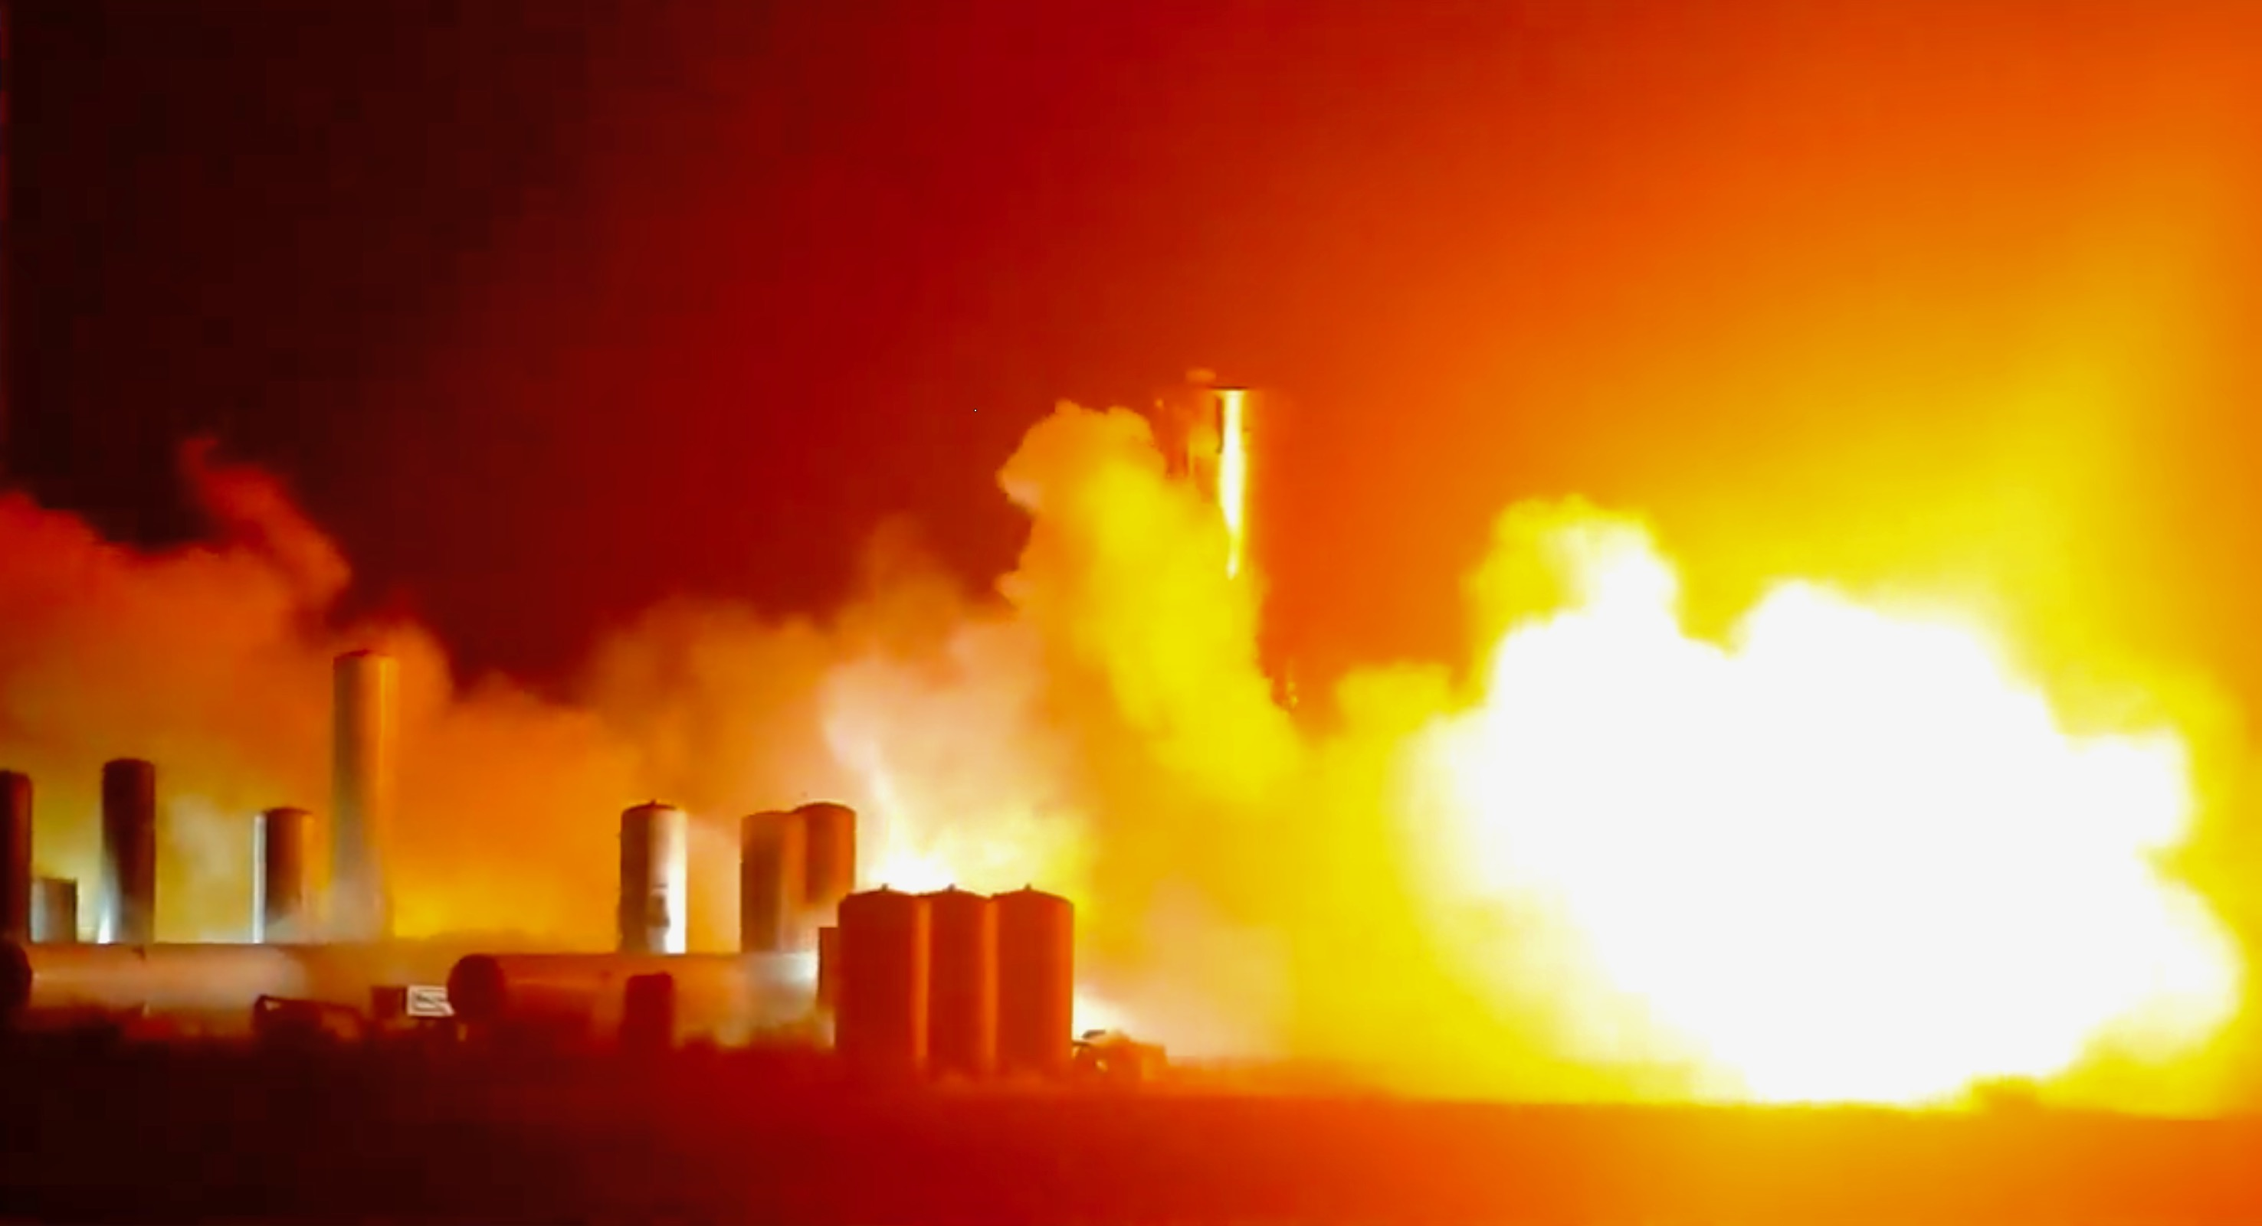
Испытание Raptor
Это и есть та самая финальная проверка. Суррогат отбирает тысячи вариантов за секунды — но долетает до такого огня только отобранный, прошедший полную CFD-симуляцию кандидат.
Огонь — не иллюстрация мощи, а измерительный прибор. Именно здесь калибруется точность суррогатной модели против настоящей физики горения.
Wikimedia Commons, фото Steve Jurvetson, 05.05.2020, CC BY 2.0 · Фото: Steve Jurvetson, Wikimedia Commons, CC BY 2.0 — огневое испытание Raptor на Starship SN4, Бока-Чика
Notes:
На фотографии — огневое испытание двигателя Raptor на прототипе Starship SN4 на площадке SpaceX в Бока-Чике, май 2020 года. Это настоящий, а не смонтированный кадр: реальный факел огня под реальным прототипом ступени, тот самый финальный этап, к которому ведёт весь процесс разбора.
Устройство уже названо: суррогатная нейросеть, обученная на массиве CFD-расчётов горения, предсказывает поведение конфигурации двигателя за секунды вместо часов полного физического расчёта, и инженер перебирает тысячи вариантов вместо десятков. Но предсказание суррогата — не финальное решение. Именно огневое испытание, показанное на этом кадре, подтверждает или отвергает предсказание на настоящей физике, а не на статистической аппроксимации.
Это прямая иллюстрация границы суррогатной модели: точность суррогата гарантирована только в пределах диапазона, который он видел при обучении, и обнаружить, что конкретная конфигурация вышла за этот диапазон, нельзя без полной проверки. Испытательный стенд, видимый на снимке, — именно такая полная проверка: дорогая, медленная, но единственная, которая действительно подтверждает, выдержит ли двигатель нагрузку в реальности, а не только в предсказании сети.

Slide 48
Как суррогатная модель встроена в двигатель Raptor
Шаги
CFD-расчёты горения
(часы на вариант)
Пары «параметры → результат»
как обучающие примеры
Суррогат предсказывает
за секунды
Дорогой расчёт считают один раз заранее — дальше предсказание почти бесплатно
вход
работа
выход · узкое место
Вход: параметры конфигурации Raptor
Работа: суррогат предсказывает за секунды
Выход: отбор уходит на CFD-проверку и стенд
геометрия камеры сгорания, параметры топливоподачи
диапазон точности задан обучающим набором CFD-расчётов
обучен на парах «параметры → результат» расчётов SpaceX
точность калибруется по подмножеству реально посчитанных случаев
отобранные конфигурации проходят полный расчёт и огонь
за пределами обученного диапазона точность не гарантирована
Дорогой этап не исчезает — он переносится на другое время. Кто-то должен один раз, заранее, посчитать достаточно примеров, чтобы сеть выучила закономерность, — и это те же часы расчёта на вариант.
Состав обучающего набора SpaceX не публикует, как и то, переучивают ли суррогат, когда двигатель уходит в следующую версию.
Notes:
Этот кадр разбирает и сам приём, и его встройку в конкретный двигатель. Суррогатная модель в инженерном контексте — обученная нейросеть, которая заменяет дорогую физическую симуляцию приближённым, но быстрым предсказанием. Схема наверху показывает, откуда у неё берётся это умение: инженеры заранее запускают полный физический CFD-расчёт для набора конфигураций, покрывающего разумный диапазон параметров, — часы счёта на каждый вариант. Пары «параметры конфигурации → результат расчёта» становятся обучающими примерами, и на них сеть учится предсказывать результат напрямую по параметрам. После обучения она предсказывает почти мгновенно — не потому что быстрее считает физику, а потому что физику вообще не считает: она статистически воспроизводит отношение между входом и выходом.
Отсюда и главная оговорка приёма, которую стоит произнести отдельно: дорогой этап никуда не исчез. Он переехал на другое время — его оплатили заранее, один раз, и ровно поэтому суррогат выгоден на переборе тысяч вариантов и бессмыслен, когда нужно посчитать один-единственный случай. Арифметика простая: если обучающий набор стоил сто полных расчётов, суррогат начинает окупаться только со сто первого варианта.
Чему и на чём обучалась модель — вопрос, на который по Raptor есть половина ответа. Обучающие примеры известны по типу: пары «параметры конфигурации → результат полной CFD-симуляции», посчитанные инженерами SpaceX заранее; сеть минимизирует разницу между своим предсказанием и реальным результатом расчёта, а точность дальше калибруется по подмножеству реально посчитанных случаев — суррогат периодически сверяется с настоящей физикой. Состав и объём обучающего набора компания не публикует. И не раскрыт второй вопрос, более важный инженерно: обновляется ли модель по мере того, как сам двигатель проходит версии, и остаются ли предсказания, калиброванные на старых конфигурациях, точными для геометрий следующего поколения.
Вход — параметры конкретной конфигурации двигателя Raptor: геометрия камеры сгорания, параметры подачи топлива. Диапазон, в котором предсказанию суррогата можно доверять, задан не физикой самого двигателя, а тем, какие конфигурации инженеры успели просчитать полным расчётом заранее и включить в обучающий набор.
Работа — суррогатную нейросеть держит штатная команда «AI for Vehicle Engineering» внутри SpaceX; существование команды подтверждено открытыми вакансиями и публикациями, а не маркетинговым заявлением. Обучена она на массиве CFD-расчётов горения и аэродинамики именно для Raptor.
Выход — узкое место этой встройки названо прямо: предсказание суррогата не финальное решение. Отобранный им широкий набор многообещающих вариантов проходит дальше полную CFD-симуляцию, а затем огневое испытание на стенде, такое же, как на кадре с Starship SN4. Именно это испытание калибрует точность суррогата против настоящей физики горения и отсеивает конфигурации, которые суррогат оценил неверно, выйдя за пределы того, что видел при обучении. Обнаружить такой выход за диапазон заранее, без полной проверки, нельзя — и это единственная причина, по которой финальная CFD-проверка обязательна; дело не в том, что инженеры не доверяют модели из общих соображений.

Slide 49
Пример: Claude/Anthropic планирует маршрут марсохода
Что за задача. Маршрут марсохода по кратеру Езеро инженеры JPL прокладывают вручную по снимкам камеры HiRISE и модели рельефа — часы работы, тем больше, чем длиннее путь. Нужно проложить путь целиком и выдать его в том же формате команд, которым пользуются живые операторы.
ЦЕНА ОШИБКИ — В ОБЕ СТОРОНЫ
КЛАССИЧЕСКИЙ РЕЖИМ
часы ручной прокладки ↔ непроверенный участок
«примерно вдвое быстрее» — оценка инженеров
вручную — тем дольше, чем длиннее путь; без проверки — риск застрять
точного числа часов на маршрут той же длины в источниках нет
МОДЕЛЬ (CLAUDE, ОБЩЕГО НАЗНАЧЕНИЯ)
ЧТО ПЕРЕЕХАЛО
456 метров за 2 сола
черновик маршрута — с инженера на модель
сумма двух проездов, 210 м + 246 м; формат команд тот же, что у операторов
проверка не переехала: цифровой двойник, более 500 000 переменных. Декабрь 2025
Anthropic + NASA/JPL, кратер Езеро, 8 и 10 декабря 2025
Notes:
Даты разбора — 8 и 10 декабря 2025 года, кратер Езеро на Марсе.
Ручное планирование маршрута инженерами JPL по снимкам камеры HiRISE и цифровым моделям рельефа занимает часы работы, пропорционально длине маршрута. План без тщательной проверки несёт риск отправить ровер на опасный участок.
Классический режим (графа б): ручное планирование названо и описано, но точное число часов в открытых источниках не приводится; инженеры оценивают выигрыш как «примерно вдвое быстрее» — это оценка, названная как оценка, не выдуманное точное число.
Модель: Claude Code анализировал орбитальные снимки HiRISE и цифровые модели рельефа, сшивал маршрут из сегментов длиной около 10 метров, расставлял контрольные точки, сам проверял и редактировал их по безопасности, а затем конвертировал итоговый план в Rover Markup Language — тот же формат команд, которым пользуются живые операторы-люди. Выдавая план в RML, система встраивается в существующий производственный процесс без переделки нижестоящих систем — и это делает её применимой в реальной операции, не только в демонстрации на бумаге.
Финальная проверка — отдельный, не-ИИ шаг, и это нужно сказать явно. Цифровой двойник JPL прогонял итоговый план через более 500 000 телеметрических переменных на совместимость с полётным программным обеспечением — классическая инженерная верификация ограничений, не повторное физическое моделирование рельефа. Итог — маршрут 456 метров (точная сумма двух проездов, 210 м и 246 м; один источник округляет её до ~400 м), пройденный за два сола.
Чему и на чём обучалась модель — здесь единственный в лекции случай, когда ответ «ничему специально». Claude — модель общего назначения, не обученная ни на марсианских данных, ни под эту задачу отдельным циклом обучения; вопрос «на чём обучали» неприменим в узком смысле так же, как он неприменим к классической автоматике IPEx, но по другой причине: не потому что обучения нет вовсе, а потому что оно не было ориентировано на эту задачу. Отсюда прямо следует, почему финальную проверку здесь держит цифровой двойник, а не метрика качества модели: метрики, которая говорила бы, насколько хорошо эта модель планирует марсианские маршруты, просто не существует — её никто не измерял на такой выборке.
Тип задачи — планирование на мультимодальных данных: на входе снимки и модели рельефа, на выходе последовательность команд. Три условия отбора: первое выполняется буквально, второе безусловно, третье — графа б с честной оговоркой.

Slide 50
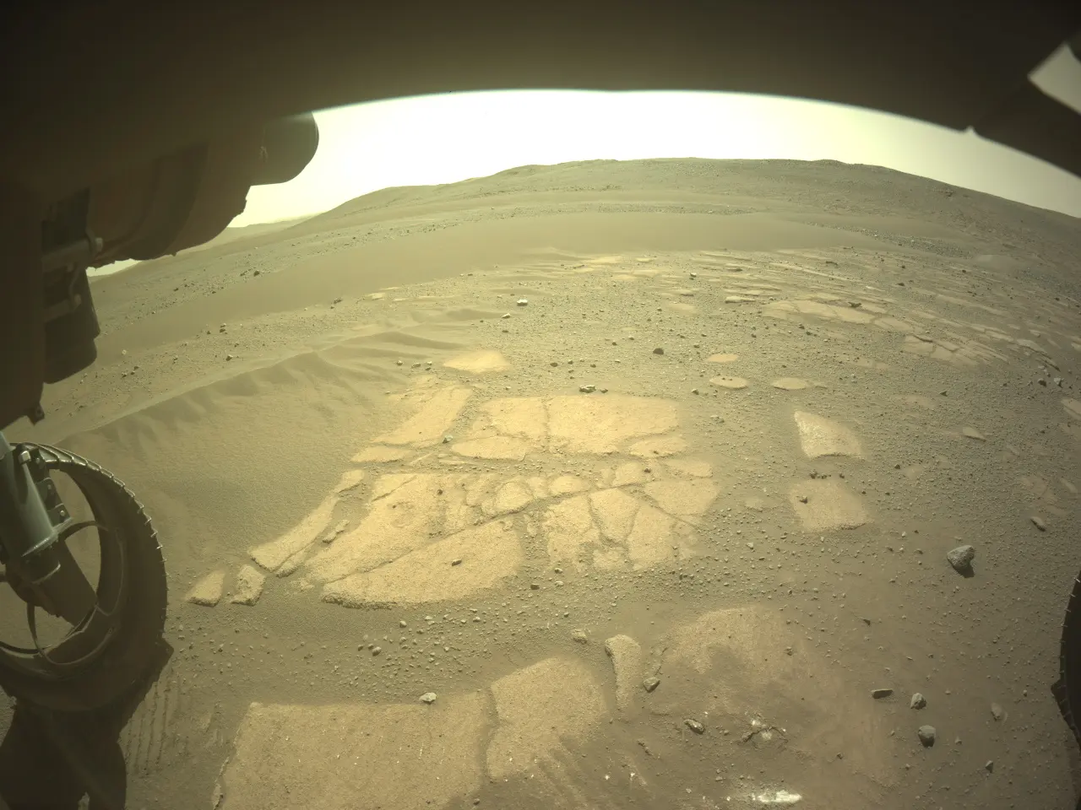
Снимок сола 1707
Не иллюстрация, а сам материал задачи. Именно по таким кадрам передней камеры Claude сшивал маршрут из сегментов по 10 метров и расставлял контрольные точки.
Дата — не случайное число. Сол 1707, 8 декабря 2025 года — день первого из двух проездов, которые в сумме дали 456 метров.
Anthropic, Claude on Mars · Фото: Anthropic / NASA JPL — передняя камера ровера Perseverance, сол 1707, 8 декабря 2025
Notes:
На снимке — кадр передней камеры (hazard camera) марсохода Perseverance, сделанный на 1707-й марсианский сол, 8 декабря 2025 года. Это не стоковая иллюстрация местности кратера Езеро «вообще», а конкретный снимок конкретного дня, в который, по данным Anthropic и NASA JPL, Claude анализировал орбитальные снимки HiRISE и данные рельефа и спланировал маршрут именно по этому участку поверхности.
Разбор на соседнем кадре уже назвал результат: маршрут длиной 456 метров, пройденный за два сола (8 и 10 декабря), и то, что финальную проверку плана выполнил не Claude, а цифровой двойник JPL, прогнавший план через более 500 000 телеметрических переменных на совместимость с полётным программным обеспечением. Этот снимок — материал, с которым Claude действительно работал: камни, рельеф, тени, которые нужно было учесть при сшивании безопасного маршрута из коротких сегментов.
Стоит явно сказать, почему именно этот кадр ценен для разбора больше, чем могла бы быть обобщённая иллюстрация марсианской поверхности: это единственный случай во всей лекции, где доступен снимок буквально того дня и события, которое называется в разборе, а не просто тематически похожая фотография того же места или прибора.

Slide 51
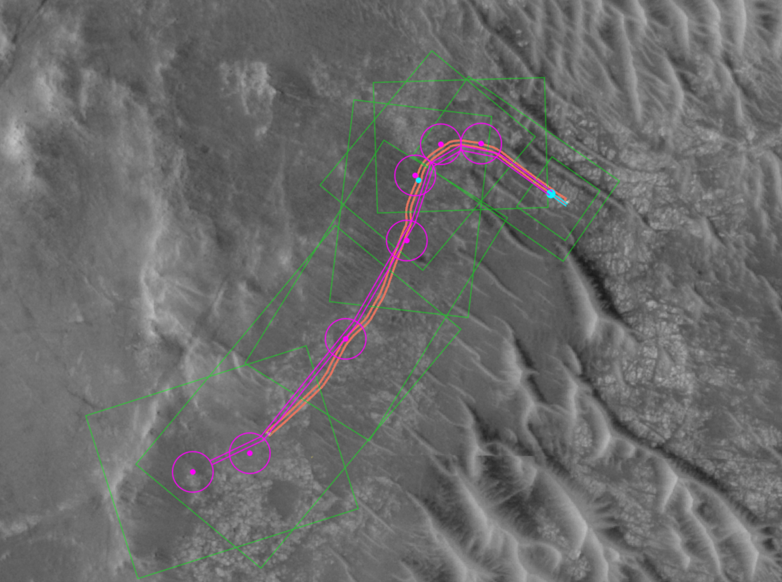
Как Claude встроен в планирование маршрута
вход
работа
выход · порог
Вход: снимки HiRISE и модели рельефа
Работа: Claude планирует и проверяет
Выход: цифровой двойник, затем ровер
орбитальные снимки и цифровые модели местности кратера Езеро
сшивает маршрут из сегментов ~10 м, расставляет контрольные точки
сам проверяет план по безопасности, переводит в формат RML
финальная проверка — не у Claude: >500 000 переменных совместимости
классическая верификация, не повторное моделирование рельефа
Порог стоит не там, где кажется. Claude сам проверяет свой план — но финальную проверку делает цифровой двойник, отдельный не-ИИ шаг.
Специального обучения под эту задачу не было. Модель общего назначения; единственный такой разбор в лекции.
Снимок HiRISE с наложенным маршрутом 10 декабря 2025: вход и выход разбора на одной картинке — орбитальный снимок местности и проложенный по нему путь с контрольными точками
Notes:
Итог разбора уже назван — маршрут 456 метров за два сола. Эта схема раскладывает сам процесс на три части и отдельно показывает, где именно стоит порог финальной проверки, потому что он стоит не в том месте, где можно было бы предположить по умолчанию.
Вход — орбитальные снимки камеры HiRISE и цифровые модели рельефа кратера Езеро, тот же материал, который используют инженеры JPL при ручном планировании, и тот же тип данных, что виден на снимке передней камеры ровера на соседней иллюстрации.
Работа — Claude Code анализирует эти снимки и модели, сшивает маршрут из сегментов длиной около 10 метров, расставляет контрольные точки и сам проверяет и редактирует результат по безопасности. После этого он конвертирует итоговый план в Rover Markup Language (RML) — тот же формат команд, которым пользуются живые операторы-люди. Именно выдача в RML, а не в собственном произвольном формате, делает план пригодным для встраивания в существующий производственный процесс без переделки систем, стоящих дальше по конвейеру.
Выход — здесь и стоит порог, который нужно назвать прямо: собственная проверка Claude по безопасности не финальная инстанция. Финальную проверку выполняет отдельный, не связанный с Claude цифровой двойник JPL, который прогоняет план через более 500 000 телеметрических переменных на совместимость с полётным программным обеспечением марсохода. Это классическая инженерная верификация ограничений, а не повторное физическое моделирование рельефа местности, — и только после неё план действительно идёт на исполнение ровером.
Отдельно стоит сказать то, чего на других разборах лекции не бывает: у этой модели нет специального обучения под задачу. Claude — модель общего назначения; её не дообучали ни на марсианских снимках, ни на архиве прежних маршрутов, ни на разметке опасных участков. Вопрос «на чём обучали», который мы задаём каждому разбору, здесь неприменим в узком смысле — примерно так же, как он неприменим к классической автоматике IPEx из Раздела 1, но по другой причине: там обучения нет вовсе, здесь оно есть, но не было ориентировано на эту задачу. И отсюда прямо следует архитектура порога: показателя, который говорил бы «эта модель планирует марсианские маршруты с такой-то точностью», не существует — его никто не измерял на такой выборке. Поэтому доверие здесь держится не на метрике модели, а на классической проверке плана ограничениями, которая работала бы точно так же, если бы план написал человек.
На снимке рядом — тот же маршрут, выложенный на орбитальный снимок HiRISE 10 декабря 2025 года: зелёным обведены кадры съёмки, розовым — контрольные точки, оранжевой линией идёт сам путь. Это буквально вход и выход разбора на одной картинке: по такой местности модель и прокладывала сегменты по десять метров.

Slide 52
Пример: ИИ-модели прогноза погоды AIFS и AIGEFS
Что за задача. Наблюдений за атмосферой стало в разы больше, а классический расчёт прогноза занимает часы на суперкомпьютере из более чем тысячи процессоров. Нужно считать тот же прогноз на 10–16 суток быстрее, не отказываясь от классической системы, которая сводит наблюдения в картину атмосферы.
КЛАССИЧЕСКИЙ РЕЖИМ (IFS / GEFSV12)
МОДЕЛЬ (AIFS И AIGEFS)
часы на суперкомпьютере
~2,5 мин и <4 мин, оба на одном A100
более тысячи процессоров, прогноз на 10–16 дней
AIGEFS — около 0,3% вычислительных затрат операционной GFS
ЧЕСТНАЯ ГРАНИЦА
ЧТО ПЕРЕЕХАЛО
своей ассимиляции данных не делают
освободившийся счёт — в ансамбль
без классического 4D-Var/GDAS у моделей нет входа; Pangu-Weather слабее на экстремумах
31 прогон AIGEFS + 31 GEFSv12 = гибридный ансамбль HGEFS, 62 члена
ECMWF (arXiv 2406.01465, GMD Copernicus 2026) · NOAA (NWS SCN 25-89)
Notes:
Классический физический расчёт — модели IFS (ECMWF) и GEFSv12 (NOAA) — точен, но требует более тысячи процессоров суперкомпьютера и нескольких часов на один прогноз.
Архитектура обеих моделей — кодировщик, процессор, декодировщик: кодировщик переводит сырую сетку данных в компактное представление, процессор — основная часть, где работает механизм внимания или передача сообщений, декодировщик переводит представление обратно в прогноз. AIFS (ECMWF) — графовые трансформеры, процессор — 16-слойный трансформер со скользящим окном внимания. AIGEFS (NOAA, на базе DeepMind GraphCast) — графовая сеть с передачей сообщений, 16-слойный процессор, около 36,7 млн параметров.
Важная деталь, общая для обеих моделей: ни AIFS, ни AIGEFS не делают свою ассимиляцию данных — обе берут уже готовый анализ атмосферы от классической системы (4D-Var для AIFS, GDAS для AIGEFS). Без классической ассимиляции ни одна из двух моделей прогноза не существует. Результат: AIFS выдаёт 10-дневный прогноз за ~2,5 минуты на одном процессоре против часов на суперкомпьютере; AIGEFS — менее четырёх минут, ~0,3% вычислительных затрат GFS. Оба работают в штатном режиме с 2025 года у разных метеослужб.
Что переехало: освободившийся вычислительный бюджет оказался настолько большим, что NOAA не выбирает между старой и новой моделью, а комбинирует их в гибридном ансамбле HGEFS — 31 прогон AIGEFS плюс 31 прогон классического GEFSv12, 62 члена. Это стоит произнести отдельно: выигрыш здесь потратили не на экономию денег, а на большее число прогонов, то есть на точность. Потолок рядом: китайская Pangu-Weather хороша «в среднем», но слабее именно там, где точный прогноз важнее всего — на экстремумах. Три условия отбора выполнены с самым высоким разрядом свидетельства раздела.
Чему и на чём обучались — подробно разобрано на кадре со схемой конвейера: 38 лет реанализа ERA5 и 8 лет операционных анализов у AIFS, предобучение на ERA5 с донастройкой на GFS/HRES у AIGEFS. Это единственный разбор лекции с раскрытым составом обучающей выборки.

Slide 53
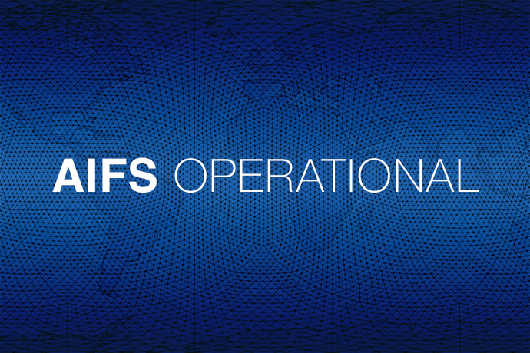
AIFS в рабочем режиме
AIFS вышла из исследовательской стадии. Официальное объявление ECMWF: с 2025 года модель считает прогноз в ежедневной рабочей службе, наравне с классикой.
Сетка на фоне — не декорация. Узор повторяет то же самое: точки сетки атмосферы, связанные друг с другом. Как они «смотрят» друг на друга, разбирает последний кадр этого разбора.
ECMWF · Графика: ECMWF — официальное объявление о переходе AIFS в ежедневный рабочий режим
Notes:
Это официальный материал ECMWF, которым центр обозначил переход модели AIFS из исследовательской разработки в рабочий режим в 2025 году. Английское слово «operational» на картинке — технический термин метеослужб, не маркетинговый эпитет: именно с этого момента AIFS перестала быть демонстрационным прототипом и стала частью ежедневной службы метеопрогноза, наравне с классической физической моделью IFS, которую она дополняет.
Узор на фоне — сетка пересекающихся линий, покрывающая изображение, — перекликается с устройством самой модели: AIFS обрабатывает атмосферу как сетку точек, где каждая точка «смотрит» на физически близких соседей через механизм внимания. Разбор этого механизма идёт последним кадром кластера, через два кадра отсюда. Совпадение не случайное: такая графика типична для материалов, где организация иллюстрирует графовую или сеточную архитектуру модели абстрактным узором связей.
Числа, которые стоят за этим статусом, уже названы разбором: AIFS считает 10-дневный прогноз примерно за 2,5 минуты на одном процессоре A100, тогда как классический физический расчёт IFS занимает часы на суперкомпьютере из более тысячи процессоров. Освободившийся вычислительный бюджет не выброшен — ECMWF и NOAA пускают его на гибридный ансамбль HGEFS, разобранный рядом.
У рабочего статуса есть граница, и её стоит назвать: ни AIFS, ни родственная модель AIGEFS не выполняют собственную ассимиляцию данных — обе получают уже готовый анализ атмосферы от классической системы. Рабочий режим относится к самому прогнозу, а не к полному циклу обработки данных от наблюдения до результата.

Slide 54
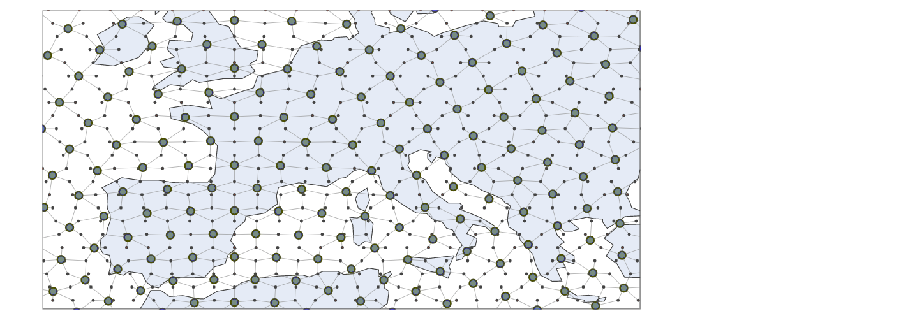
Где AIFS и AIGEFS стоят в конвейере прогноза
вход · не ИИ
работа
выход
Вход: классическая ассимиляция данных
Работа: трансформер / графовая сеть
Выход: прогноз погоды метеослужбам
4D-Var (ECMWF) или GDAS (NOAA) сводят наблюдения в анализ атмосферы
без этого шага у модели просто нет входа
AIFS — 16-слойный трансформер с механизмом внимания
AIGEFS — графовая сеть с передачей сообщений (GraphCast)
AIFS — ~2,5 минуты, AIGEFS — меньше 4 минут на одном A100
NOAA комбинирует AIGEFS с классикой в ансамбль HGEFS, не заменяет
Граница проходит по входу. Модель не собирает картину атмосферы сама: без классической ассимиляции данных входа для неё просто не существует.
Обучали на 38 годах реанализа ERA5 (1979–2017) плюс 8 лет операционных анализов — единственный разбор лекции с раскрытым составом обучающей выборки. Закрыто одно: как часто модель переобучают.
Схема кодировщика из статьи AIFS: наблюдения на карте сворачиваются в узлы сетки, с которой дальше работает модель
Notes:
Этот кадр ставит вопрос о месте: где модель прогноза стоит среди всех шагов, которые нужны, чтобы прогноз вообще появился, — и какие из этих шагов ИИ не выполняет. Как устроен механизм внимания внутри самой модели, разбирает следующий кадр.
Вход — здесь и стоит граница, которую нужно назвать прямо: ни AIFS, ни AIGEFS не делают свою ассимиляцию данных. Обе модели получают уже готовый анализ атмосферы от классической системы — 4D-Var у ECMWF, GDAS у NOAA, — которая сводит разнородные наблюдения (со спутников, с метеостанций, с радиозондов) в непротиворечивую картину текущего состояния атмосферы. Без этого классического шага у модели прогноза просто нет данных, с которых начинать счёт.
Работа — архитектура AIFS это 16-слойный трансформер со скользящим окном внимания; AIGEFS — графовая сеть с передачей сообщений на основе архитектуры GraphCast, около 36,7 миллиона параметров. Обе собраны по одной схеме «кодировщик — процессор — декодировщик», где процессор и выполняет основную вычислительную работу прогноза.
Чему и на чём обучались обе модели — тот редкий случай, когда ответ есть целиком. AIFS обучали на 38 годах данных реанализа ERA5 (1979–2017) плюс 8 лет операционных анализов классической системы IFS; минимизировалась метрика CRPS (непрерывный ранжированный вероятностный счёт — мера того, насколько вероятностный прогноз в среднем расходится с тем, что произошло), оптимизатор AdamW, обучение шло на 64 процессорах A100. AIGEFS сначала предобучили на том же ERA5, а затем донастроили на данных американских систем GFS и HRES. Стоит сказать вслух, что это единственный блок во всей лекции, где состав и объём обучающей выборки раскрыты подробно: у AEGIS, у нейросети COROB-X, у Astrobee, у модели приоритизации LeoLabs, у суррогата Raptor их нет. Значит, закрытость остальных — решение конкретного разработчика, а не общее правило отрасли. И ровно поэтому здесь честно назвать то единственное, что осталось закрытым и тут: периодичность переобучения после выхода в рабочий режим в 2025 году в источниках не описана.
Выход — AIFS считает 10-дневный прогноз за примерно 2,5 минуты на одном процессоре A100, AIGEFS — меньше 4 минут. Но даже на выходе место модели не окончательное: NOAA не заменяет классический GEFSv12 новой моделью, а комбинирует 31 прогон AIGEFS с 31 прогоном классики в единый гибридный ансамбль HGEFS из 62 членов — модель занимает своё место в конвейере, не отменяет остальные.

Slide 55
Внимание на сетке атмосферы — тот же механизм, что в языковой модели
ЛЕКЦИЯ 2: ВНИМАНИЕ ПО ТОКЕНАМ
AIFS/AIGEFS: ВНИМАНИЕ ПО СЕТКЕ
запрос/ключ/значение, сосед = позиция в тексте
те же запрос/ключ/значение, сосед = близкая точка
«фонарик в тёмной комнате» — луч направлен на релевантные токены
точка сравнивается с ключами соседей внутри окна, а не со всей планетой сразу
вход
работа
выход
Запрос точки
Ключи соседей
Значения соседей
«что мне нужно от соседей»
считается для каждой точки
кто из соседей сейчас важен
сосед — близкая точка сетки
физические величины соседей
взвешенная сумма по совпадению
ECMWF, AIFS (arXiv 2406.01465)
Notes:
Лекция 2 уже разобрала механизм внимания в языковой модели: для каждого токена вычисляются три проекции — запрос, ключ и значение, — и модель решает, насколько сильно каждый токен должен обращать внимание на каждый другой, взвешивая значения по совпадению запроса с ключами. Рабочая метафора — фонарик в тёмной комнате: луч направлен на релевантные токены.
Эта же идея — не похожая, а структурно та же — работает внутри процессора AIFS и AIGEFS. Разница между двумя применениями не в самой математике взвешивания, а в том, что считается «соседом». У языковой модели сосед — позиция в последовательности слов. У модели погоды сосед — физическое соседство точек на сетке земного шара: точка сетки вычисляет запрос и сравнивает его с ключами физически близких точек, не с произвольной другой точкой планеты напрямую. Окно соседей, внутри которого точка на одном слое вообще кого-либо видит, в статье AIFS нарисовано поясом на шаре: одна точка отмечена отдельно, вокруг неё — полоса тех, с кем она сравнивается.
Возьмём точку сетки над океаном, рядом с которой формируется область низкого давления. Её запрос — грубо говоря, «какая информация от соседей мне нужна, чтобы предсказать моё давление через шесть часов». Ключи соседних точек — то, что каждая может предложить: точка с упавшим давлением несёт ключ, отличающийся от спокойных соседей. Значения — сами физические величины этих точек, взвешенно суммируемые по степени совпадения.
Это не означает, что влияние далёких точек недостижимо — архитектура многослойная. AIFS устроен как 16-слойный трансформер со скользящим окном внимания: на каждом слое точка видит только соседей внутри окна, но через несколько слоёв влияние распространяется дальше. Число слоёв, кстати, не случайное совпадение: шестнадцать — компромисс между тем, как далеко должно распространиться влияние одной точки за один проход, и тем, сколько это стоит вычислительно. AIGEFS — графовая сеть с передачей сообщений: на каждом слое узел собирает сообщения от напрямую соединённых узлов. Передача сообщений и внимание — близкие родственники по идее, но не буквально один механизм в деталях формул: AIFS — буквальное внимание по тройке запрос/ключ/значение, AIGEFS — родственный, но формально другой способ агрегации, восходящий к архитектуре GraphCast.
Этот кадр закрывает кластер разбора AIFS и отвечает на вопрос, который предыдущий кадр оставил открытым: там разбиралось, где модель стоит среди не-ИИ шагов конвейера, здесь — что происходит внутри неё самой.

Slide 56
Пример: генеративный дизайн конструкций NASA Goddard
Что за задача. Конструкцию аппарата — ферму, крепление, оправу оптики — инженер подбирает в CAD вручную, итерацию за итерацией, удерживая сразу четыре цели: массу, жёсткость, тепло и технологичность. Лишний килограмм на фронтире стоит места в грузовом отсеке. Нужна форма, которую инженер сам не начертил бы.
ЦЕНА ОШИБКИ — В ОБЕ СТОРОНЫ
КЛАССИЧЕСКИЙ РЕЖИМ
ручной перебор ↔ непривычная геометрия
ручной CAD, широко практикуется
своего опубликованного числа — часов или стоимости на деталь — нет
четыре цели разом трудны для интуиции; органическая форма дольше проверяется
МОДЕЛЬ (GENERATIVE DESIGN, NASA GODDARD)
ЧТО ПЕРЕЕХАЛО
заявлено сокращение в 10 раз
перебор форм — с инженера на алгоритм
внутренняя оценка автора метода, НЕ подтверждённая независимо
квалификация и испытание конструкции остаются классическим шагом перед полётом
NASA NTRS (citations/20230013955, Ryan McClelland) · Fast Company
Notes:
Этот разбор четвёртый в разделе, и он несёт качественно другой тип вклада модели, чем три предыдущих: там модель предсказывает число или план по уже заданной структуре, здесь — сама производит геометрию.
Ручное проектирование конструкции в CAD — инженер подбирает геометрию детали вручную, итерацию за итерацией, одновременно удерживая массу, жёсткость, тепловые характеристики и технологичность изготовления. Удержать четыре цели одновременно вручную — трудная задача для интуиции: избыточно консервативная геометрия экономит время, но платит лишней массой, а на фронтире каждый лишний килограмм стоит отдельного места в грузовом отсеке. Обратная цена — геометрия, предложенная автоматическим поиском, часто непривычна глазу инженера и может оказаться сложнее для производства или тестирования.
Классический режим (графа б): ручное проектирование хорошо известно, но у него нет собственного, независимо опубликованного числа, сопоставимого с заявленным эффектом модели.
Модель: Generative Design — программа NASA Goddard, автор метода Ryan McClelland. В отличие от суррогата Raptor, который предсказывает характеристики уже заданной конфигурации, этот метод сам производит геометрию: алгоритм исследует пространство возможных форм, одновременно оптимизируя массу, жёсткость, тепловые характеристики и технологичность, и выдаёт инженеру готовую форму, которую тот не проектировал вручную шаг за шагом. Применяется прямо сейчас на нескольких реальных концептах миссий NASA, включая Habitable Worlds Observatory — будущий флагманский телескоп, миссия которого ещё не запущена.
Заявленный эффект — сокращение времени и стоимости разработки в 10 раз — это внутренняя оценка автора метода, не независимо подтверждённый факт, и эту оговорку нужно произнести явно. Финальная инженерная квалификация и испытание остаются отдельным классическим шагом перед полётом — тот же принцип, что у Raptor.
Тип задачи — генерация на структурированных данных: на входе ограничения и цели, на выходе геометрия, сама по себе структурированное CAD-совместимое представление. Это отдельная клетка от «генерация × текст» (Starcloud, Раздел 4): там модель генерирует текст ответа, здесь — инженерную геометрию. Три условия отбора: первое — в самой сильной форме среди четырёх разборов раздела (без алгоритма геометрия не возникнет тем способом, которым возникла); второе безусловно; третье — графа б с оговоркой об внутренней оценке.

Slide 57
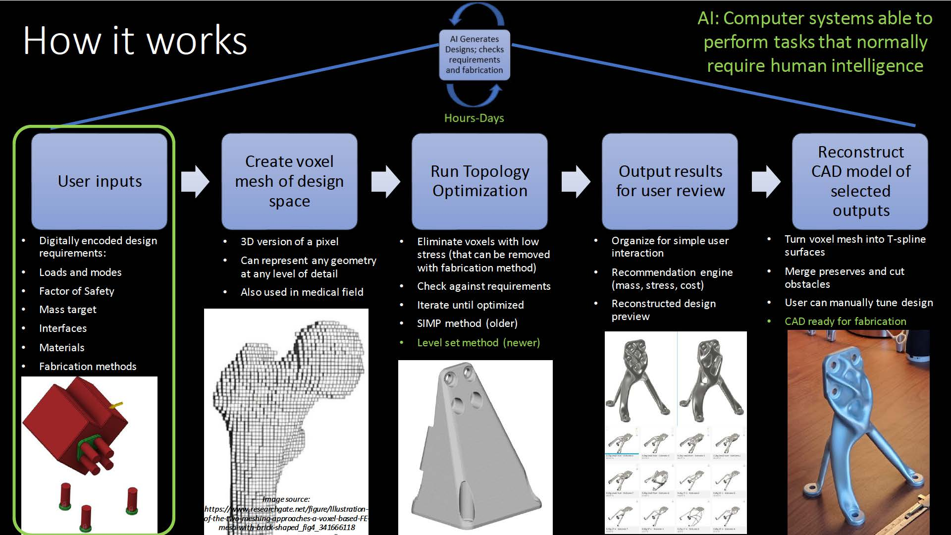
Где здесь ИИ
1. Нагрузки и ограничения → 2. Пространственная сетка → 3. Топологическая оптимизация → 4. Проверка результата → 5. CAD-модель
Форму ищет третий шаг — и обучения в нём нет. Топологическая оптимизация — классический численный метод, известный десятилетиями: обучающей выборки у него не существует.
Языковая модель стоит на входе, не в поиске формы. Она переводит текстовый запрос инженера в параметры для того же классического расчёта.
NASA NTRS (citations/20230013955, Ryan McClelland) · Слайд 10 презентации NASA Goddard: входная сетка → топологическая оптимизация → готовая геометрия
Notes:
На слайде — официальная схема рабочего процесса генеративного дизайна из презентации NASA Goddard, автор метода — Ryan McClelland. Она разбирает ровно то, что уже было названо: здесь не предсказывается число по готовой конфигурации, как у суррогата ракетного двигателя, — здесь производится сама геометрия детали.
И здесь же стоит задать разбору тот вопрос, который мы задавали каждому: на чём обучалась модель. Ответ, и он сильнее любого числа этого разбора: обучаемой составляющей внутри самого метода нет. Первоисточник — та самая презентация NASA — определяет «AI» на уровне слайда широко, как «компьютерные системы, способные выполнять задачи, которые обычно требуют человеческого интеллекта», и этим же словом в собственной схеме конвейера назван единственный шаг, который фактически ищет форму детали, — «Run Topology Optimization», то есть «запустить топологическую оптимизацию». Топологическая оптимизация — классический численный метод; обучающей выборки у него нет, обновляться и дрейфовать там нечему. Автор метода подтверждает это прямо в интервью: внутри сидит движок топологической оптимизации, который интерфейс вызывает как функцию.
Отдельный, более новый слой — большая языковая модель, переводящая текстовый запрос инженера в параметры той же задачи для того же классического оптимизатора; в программе это направление называют «text-to-spaceship». Она относится к постановке задачи, к интерфейсу, а не к инженерному решению геометрии. Это и есть граница применимости самого слова «ИИ» в этом разборе: громкая формулировка в названии метода и в прессе закрывает собой классический оптимизатор без обучения. Разделить вывеску и инженерную суть здесь — упражнение, ради которого разбор и стоит в лекции.
Процесс идёт в пять шагов. Первый — инженер задаёт исходные данные: нагрузки, которые деталь должна выдержать, точки крепления, которые нельзя трогать, и ограничения по массе и технологичности изготовления. Второй — пространство, где может располагаться материал детали, разбивается на мелкую пространственную сетку, внутри которой алгоритм будет искать форму. Третий — запускается топологическая оптимизация: алгоритм итеративно решает, в каких ячейках сетки материал нужен, а в каких его можно убрать, одновременно удерживая все заданные на первом шаге цели. Четвёртый — промежуточный результат проверяется на соответствие исходным требованиям. Пятый — найденная форма восстанавливается в обычную CAD-модель, которую уже можно передать в производство.
Здесь и проходит механическая разница между суррогатной моделью Raptor и генеративным поиском, и короче всего она звучит так: число против геометрии. Суррогат отвечает на вопрос «насколько хороша вот эта конкретная конфигурация» — на выходе у него число, оценка уже предложенного варианта. Генеративный поиск, показанный здесь шаг за шагом, отвечает на другой вопрос — «какая геометрия вообще может быть здесь»: он перебирает варианты внутри заданных инженером границ и выдаёт саму форму. Оценка против производства — разный объект на выходе, а не разная скорость одного и того же.
Органическая, непривычная глазу форма, которая получается на выходе пятого шага, — не побочный эффект алгоритма, а прямое следствие того, что он не ограничен привычными инженеру прямыми гранями и симметрией: он ищет форму, которая удовлетворяет все цели одновременно, независимо от того, как выглядит привычная деталь того же назначения.

Slide 58
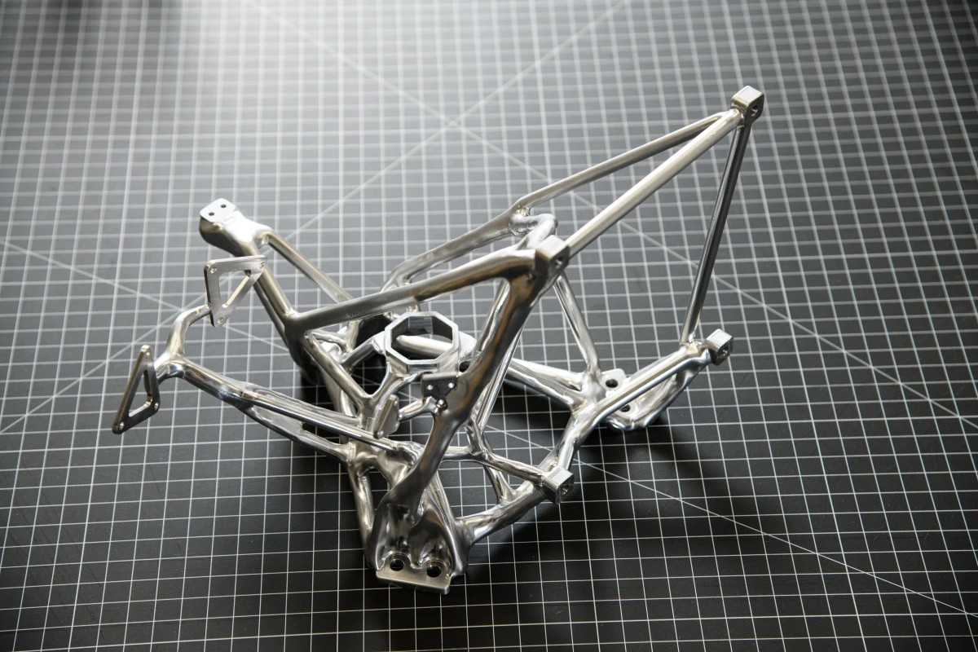
Органическая деталь
Крупный план той самой геометрии, которую нашёл алгоритм. Ветвящиеся, неровные перемычки вместо плоской панели и прямого ребра жёсткости.
Ни одной прямой грани там, где инженер обычно чертит прямую линию. Материал убран именно там, где он не нужен для нагрузки, — а не там, где удобнее резцу или фрезе.
NASA NTRS (citations/20230013955, Ryan McClelland) · Крупный план найденной алгоритмом геометрии, NASA Goddard
Notes:
На снимке крупным планом — деталь, геометрию которой нашёл генеративный поиск NASA Goddard: тот же метод и та же организация, что на соседнем кадре с пятью шагами процесса, только здесь виден не процесс, а его результат вблизи.
Разница с обычной инженерной деталью видна сразу, без объяснений: там, где инженер, проектируя крепёж вручную, обычно оставляет прямые грани, плоские панели и симметричные ребра жёсткости — потому что так удобно чертить и так понятно считать нагрузку руками, — у этой детали почти нет ни одной прямой линии. Перемычки ветвятся и утончаются неравномерно, повторяя не чертёжную логику, а форму, по которой реально идёт нагрузка. Материал убран именно в тех точках, где он не несёт нагрузки, и оставлен именно там, где нагрузка реально проходит, и в сумме это даёт форму, которая визуально читается как «выросшая», а не вычерченная по линейке.
Это не эстетический выбор алгоритма — это прямое следствие того, как он ищет решение. Классическое проектирование движется от привычных готовых форм (балка, панель, ребро) к их подбору под нагрузку; генеративный поиск движется в обратную сторону — от самой нагрузки и ограничений к любой форме, которая их удовлетворяет, независимо от того, узнаваема она глазом инженера или нет. Именно за эту непривычность разработчики метода платят отдельной ценой, уже названной в разборе: органическая геометрия требует больше инженерного времени на проверку перед тем, как деталь допустят к полёту.

Slide 59
Упоминания раздела 3
• NVIDIA FourCastNet3 — коммерческий прогноз ветровой энергии: Eni, Southwest Power Pool, Hitachi
• Спутник + ИИ в агростраховании — ускоряет оценку убытков по урожаю до 50%
• Планетарная защита — Sentry-II и ATLAS, уже работающие системы. Sentry-II оценивает риск столкновения на 100 лет вперёд; ATLAS снижает долю ложных срабатываний. Честная календарная оговорка: NEO Surveyor задержан, запуск не раньше сентября 2027 года — не путать с уже работающими Sentry-II/ATLAS
• Короткие упоминания (1–2 строки, тема других лекций курса): анализ спутниковых снимков Земли · ML-поиск экзопланет (TESS/RAVEN) · диагностика аномалий на борту (Artemis II, OPS-SAT)
NVIDIA · EarthDaily Agriculture · NASA (Sentry-II, ATLAS) · science.nasa.gov (NEO Surveyor)
Notes:
Шесть упоминаний раздела держат три разные роли. Первые два показывают, что модели прогноза, обученные по тому же общему принципу, что AIFS и AIGEFS, уже вышли за пределы одной научной организации и работают как коммерческий продукт в разных нишах. Третье — планетарная защита — весовое упоминание с собственными числами: та же задача, что держит весь раздел, но на материале астероидов, не погоды. Последние три — короткие, они называют соседние направления, которые эта лекция сознательно не разбирает подробно — не потому что неважны, а потому что инженерная глубина каждого относится к теме другой лекции курса.
NVIDIA FourCastNet3 — коммерческое применение моделей прогноза погоды компаниями Eni, Southwest Power Pool и Hitachi для прогноза ветровой энергии. Спутник + ИИ в агростраховании — операционно работает у коммерческих платформ 2025–2026 годов, ускоряя оценку убытков по урожаю на спутниковых данных до 50%.
Планетарная защита — NASA Sentry-II и ATLAS, уже работающие системы, не планы на будущее. Sentry-II непрерывно сканирует каталог известных астероидов и оценивает вероятность столкновения на горизонте 100 лет вперёд. ATLAS — глобальная сеть недорогих автономных телескопов, где машинное обучение снижает долю ложных срабатываний и ускоряет рассылку предупреждений — тот же тип задачи, что держит разбор LeoLabs: приоритизация и фильтрация сигнала среди шума. Честная календарная оговорка: NEO Surveyor задержан, запуск не раньше сентября 2027 года — не путать его с уже работающими Sentry-II и ATLAS.
Анализ спутниковых снимков Земли, ML-поиск экзопланет и диагностика аномалий на борту — три короткие упоминания, инженерная глубина каждого из них относится к теме другой лекции курса.

Slide 60
Что дало и что потребовало — Раздел 3
Дало: на порядки больше вариантов, маршрутов, прогнозов или геометрий за то же время инженера.
Потребовало: обучающих данных от уже посчитанных классических случаев — суррогат без них не существует — и отдельного, не-ИИ шага проверки перед тем, как довериться результату.
Разбор
Риск ошибки модели
Суррогат Raptor
несколько потраченных часов — отфильтрует стенд
Claude/маршрут ровера
потерянный цикл планирования — отфильтрует цифровой двойник
AIFS/AIGEFS
самая высокая цена — реальное решение множества людей
Генеративный дизайн
промежуточная — непривычная форма дороже проверить
Notes:
В сумме выигрыш измерим и крупен во всех четырёх разборах, но ни один не убирает классический шаг проверки — модель освобождает время именно для того, чтобы этот шаг можно было выполнить тщательнее, не для того, чтобы его пропустить.
Все четыре разбора раздела относятся к разным уровням риска при ошибке модели. Ошибка суррогата Raptor стоит инженеру несколько потраченных часов полной симуляции на неудачную конфигурацию — заметная, но не катастрофическая цена, потому что финальное стендовое испытание всё равно её отфильтрует. Ошибка модели, планирующей маршрут ровера, в худшем случае привела бы к отправке плана, не прошедшего проверку цифровым двойником — то есть к потерянному циклу планирования, не к реальной аварии. Ошибка модели прогноза погоды несёт самую высокую цену: неверный прогноз, использованный для реального решения, может повлиять на действия множества людей, не связанных напрямую с самой моделью. Ошибка генеративного дизайна занимает промежуточное положение: неудачная геометрия отфильтровывается финальной инженерной квалификацией, но цена самой проверки выше — непривычная форма требует больше времени на разбор.
Суррогатная модель SpaceX — узкоспециализированная, предсказывает число по уже заданной конфигурации. Claude — модель общего назначения, планирует маршрут по уже заданной карте. AIFS и AIGEFS — обучены специально под прогноз, но на годы исторических данных, и прогнозируют эволюцию уже заданного состояния. Генеративный дизайн — качественно другая точка: сама производит структуру, которую никто не задавал заранее.
Накопительная карта стадии: Раздел 3 добавляет три новых клетки — «прогноз × структурированные данные» (Raptor, AIFS/AIGEFS), «планирование × мультимодальные комбинации» (маршрут ровера), «генерация × структурированные данные» (генеративный дизайн). После трёх разделов заняты восемь клеток сетки курса.

Slide 61
Вывод раздела 3
СУРРОГАТ RAPTOR
CLAUDE/МАРШРУТ
графа а
графа б
все три условия, но без собственных чисел SpaceX
второе безусловно, оговорка в третьем
AIFS/AIGEFS
ГЕНЕРАТИВНЫЙ ДИЗАЙН
графа а
графа а
самое надёжное подтверждение в разделе
первое условие в самой сильной форме
Модель расширяет, сколько вариантов можно рассмотреть за единицу времени — или, у генеративного дизайна, расширяет само пространство возможных вариантов. Финальную проверку она не заменяет ни в одном из четырёх случаев.
А в одном случае из четырёх громкое название закрывает собой классику. Форму детали у NASA Goddard ищет топологическая оптимизация — численный метод без обучающей выборки; языковая модель стоит на входе и переводит текст инженера в её параметры. Прежде чем спрашивать «насколько хороша модель», стоит спросить, есть ли она здесь вообще.
Мост к Разделу 4: если модель может работать откуда угодно, физически не привязанная к месту, — где физически выгоднее её разместить?
Notes:
Модель общего или специального назначения расширяет, сколько вариантов можно рассмотреть за единицу времени, или — в случае генеративного дизайна — расширяет само пространство возможных вариантов, не заменяя финальную инженерную проверку ни в одном из четырёх случаев. Это общий вывод для всех четырёх разборов раздела, и он прямо противоречит упрощённому прочтению «модель теперь делает инженерную работу вместо человека»: модель делает часть работы, финальное слово остаётся за классическим расчётом, симуляцией или испытанием.
У суррогатной модели Raptor все три условия отбора выполнены, хотя подтверждение здесь слабее, чем у многих других разборов: точных чисел по обеим сторонам SpaceX не публикует. У Claude/Anthropic первое условие выполняется буквально, второе безусловно, третье — графа б с честной оговоркой. У AIFS/AIGEFS все три условия выполнены с самым надёжным подтверждением в разделе: убери модель — вернётся расчёт часами на суперкомпьютере, что прямо подтверждено официальными публикациями. У генеративного дизайна первое условие выполняется в самой сильной форме среди четырёх разборов — без алгоритма поиска по пространству форм инженер не рассматривал бы те варианты, которые рассмотрел алгоритм; это не «быстрее то же самое», а «иначе устроенный процесс».
Второй вывод раздела касается самого слова «ИИ», и он инженерно полезнее первого. Из четырёх разборов в одном под громким названием обнаруживается классика: форму детали у NASA Goddard ищет топологическая оптимизация — численный метод, известный десятилетиями, без обучающей выборки, которой нечему дрейфовать. Обучаемый слой там есть, но он стоит на входе: языковая модель переводит текстовый запрос инженера в параметры для того же классического расчёта. Это не упрёк методу — метод работает и применяется на реальных концептах миссий. Это рабочая привычка, которую стоит унести с собой: прежде чем спрашивать, насколько хороша модель, спросите, есть ли она в этом месте конвейера вообще и какой именно шаг она выполняет.
Дальше по циклу — обратный вопрос: если модель может выполнять эту работу откуда угодно, физически не привязанная к конкретному месту на Земле, то где физически выгоднее её разместить? Раздел 4 отвечает на этот вопрос буквально.

Slide 62
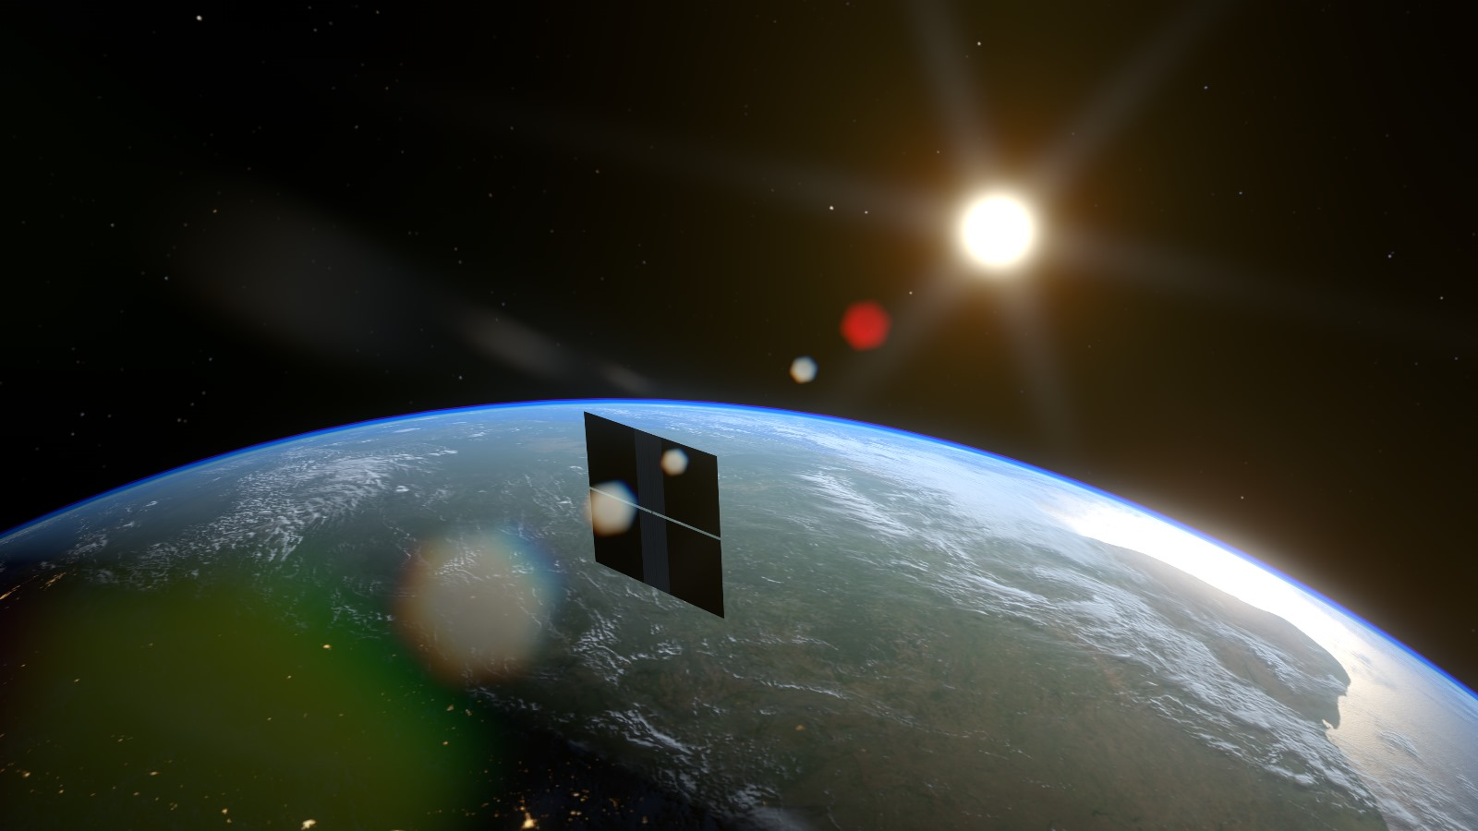
4. Космос для ИИ
Зеркало всей лекции: не космос становится умнее с ИИ — ИИ физически переезжает в космос.
По порядку:
Starcloud — первый датацентровый GPU в космосе
Google Project Suncatcher — спутник с тензорными процессорами
Notes:
Этот раздел завершает четыре типа вклада ИИ: от автономии действия, через управление на расстоянии и мышление за кульманом, к вопросу о физическом месте самой вычислительной инфраструктуры — зеркальному по отношению к Разделу 1, где машина переехала в космос, чтобы действовать там, где человека быть не может.
Два разбора по порядку: Starcloud-1 — первый графический процессор датацентрового класса Nvidia H100 в космосе, уже обслуживающий реальные запросы к открытой модели Gemma. Google Project Suncatcher — спутник размером с холодильник, оснащённый четырьмя тензорными процессорами, с планом довести констелляцию до 81 аппарата в едином лазерном кластере.
Почему этот раздел стоит последним, завершая лекцию, а не где-то в середине? Он логически зависит от материала всех трёх предыдущих разделов сразу: спрос на вычисления, который этот раздел обслуживает, создаётся ростом данных и ростом числа систем, разобранных в предыдущих разделах — марсоходы и экскаваторы генерируют телеметрию, телеоперируемые системы передают потоки видео, суррогатные модели и прогнозы сами требуют вычислительных мощностей. Этот раздел — ответ на вопрос «а где физически выгоднее выполнять всю эту вычислительную работу», который можно задать только после того, как показано, сколько этой работы вообще появилось.

Slide 63
Стадия: орбитальные вычисления
Орбитальные вычисления — размещение вычислительной инфраструктуры ИИ физически в космосе, а не на Земле. Данные здесь — не наблюдение внешнего мира, а внутренний энергетический и охлаждающий бюджет самой инфраструктуры.
Человек — только до контура
решает один раз, на этапе проектирования
внутри самого цикла его нет — это счёт энергии, не суждение
Спрос
Энергия и охлаждение
Место
спутников и данных больше
датацентр строят у реки
солнце почти непрерывно
сами модели требуют счёта
сеть растёт медленнее спроса
за землю и воду не спорят
новая мощность обслуживает тот же растущий спрос — и он растёт дальше
Notes:
Что это за стадия. Отраслевой термин — орбитальные вычисления: размещение вычислительной инфраструктуры ИИ физически в космосе, а не на Земле. Какие данные получают и какой вопрос решают. Данные здесь — не наблюдение внешнего мира, а внутренний энергетический и охлаждающий бюджет самого датацентра. Вопрос — где физически выгоднее считать, если спрос на вычисления для ИИ растёт быстрее, чем наземная энергетика успевает за этим спросом. Как эти данные получают на Земле. Наземный датацентр строится у источника электричества и охлаждения — у реки, у энергосети, в подходящем климате. Какое решение принимается. Разместить вычисления на орбите, где солнце светит почти непрерывно и нет конкуренции за землю и воду для охлаждения. Как это решают без орбитального размещения. Наземный датацентр, ограниченный пропускной способностью энергосети и климатом конкретного региона.
Контур на кадре стоит четвёртый и последний раз, и его стоит прочитать вслух по шагам. Спрос: спутников и данных прибавилось — те самые марсоходы, телеоперируемые системы, суррогатные модели и прогнозы, которые разбирались до сих пор, сами производят телеметрию, видео и запросы на счёт. Энергия и охлаждение: наземный датацентр строится там, где есть подстанция и вода, и этим он ограничен — спрос на вычисления растёт быстрее, чем наземная энергетика успевает за ним. Место: разместить мощность там, где солнце светит почти непрерывно, а за землю и воду конкурировать не с кем. И возврат: новая мощность обслуживает тот же растущий спрос, а он от этого растёт дальше — круг замыкается на числах, с которых лекция началась.
Где здесь человек — отдельный вопрос, и ответ на этом кадре другой, чем на трёх предыдущих. В автономной робототехнике он стоял снаружи контура: настраивал до начала и читал результат после. В телеоперации — внутри: решение на каждом шаге принимал он сам. В проектировании — на обоих концах: ставил задачу и отбирал результат. Здесь он только до контура: инженерное решение, какую долю вычислительной работы вообще направлять на орбитальную мощность, а какую оставить наземной, принимают люди один раз, на этапе проектирования системы. Дальше внутри самого круга его нет — это счёт энергии и охлаждения, а не суждение, которое кто-то выносит заново на каждом обороте.

Slide 64
Почему в космос переезжает именно инференс, а не обучение
Обучение — почему остаётся на Земле
Инференс — почему переносим на орбиту
• Тысячи ускорителей считают одну модель и сверяются на каждом шаге
• Каждый шаг меняет веса модели целиком, и копии нельзя разойтись
• Энергия и сеть считаются на весь кластер сразу, не на один чип
• Один проход готовой сети от входа к ответу, веса никто не трогает
• Соседний ускоритель для сверки на каждом шаге не требуется вовсе
• Starcloud-1 — один чип H100 отвечает на запросы к модели Gemma
Разница — не в том, что считают, а в том, сколько ускорителей обязаны разговаривать друг с другом при каждом шаге. Обучение — тысячи; инференс — один или несколько, без постоянной сверки между ними.
На Starcloud-1 веса модели Gemma не меняются ни на шаг. Чип выполняет готовую сеть, а не учит новую.
Notes:
Стадия названа, круг спроса и энергии показан — но главное пока не объяснено: почему на спутник физически выносят именно инференс языковой модели, а не обучение той же модели. Разница — инженерная, а не количественная: дело не в том, что обучение «сложнее» в смысле больше вычислений на тот же вопрос, а в том, что у двух процессов разное устройство.
Обучение нейросети — повторяющийся процесс: каждый проход данных через сеть заканчивается вычислением ошибки и поправкой весов, и эта поправка должна применяться согласованно сразу ко всем копиям модели, которые считают параллельно на разных ускорителях. Чтобы тысячи ускорителей обучали одну и ту же модель, они обязаны обмениваться результатом буквально на каждом шаге обучения — иначе их копии модели расходятся и учат, по сути, разные сети. Эта постоянная сверка между ускорителями и есть то, что требует кластера: не просто много чипов, а чипов, физически связанных сетью с высокой пропускной способностью между собой, как внутренняя сеть серверов одного земного датацентра. Именно такой кластер держит обучение моделей прогноза погоды этой же главы — отдельные узлы с несколькими процессорами H100 каждый, связанные друг с другом, а не разбросанные по отдельности.
Инференс — принципиально другая по форме задача. Сеть уже обучена, её веса зафиксированы, и единственное, что происходит, — один проход входных данных через готовую сеть от начала до конца, без вычисления ошибки и без поправки весов после. Соседнего ускорителя, с которым нужно сверяться на каждом шаге, инференсу не требуется вовсе: один чип, которому передан запрос, способен довести его до ответа самостоятельно. Именно поэтому задача инференса не привязана к конкретному месту в пространстве — ей не нужна внутренняя сеть датацентра, ей нужны только энергия, охлаждение и канал связи для самого запроса и ответа.
Starcloud-1 — пример этого различия в чистом виде: один чип Nvidia H100 на орбите выполняет инференс уже готовой открытой модели Gemma, отвечая на реальные запросы, и ни один вес этой модели на борту не меняется. Обучение той же Gemma — с кластером ускорителей, обменивающихся данными на каждом шаге, — остаётся на Земле; орбитальный спутник эту работу на себя не берёт и не демонстрирует.

Slide 65
Что уже работает, что пока размер демонстратора
Это начало новой категории инфраструктуры, а не замена существующей — и дальше в разборах это сказано именно так, без завышения.
В космосе сейчас: 5 чипов — 1×H100 у Starcloud-1 и 4×TPU у Suncatcher
В одном земном AI-датацентре: десятки тысяч GPU — типовой размер современного обучающего кластера
Столбики не в линейном масштабе — разница составляет порядки, не проценты.
Notes:
Железо реально летает и реально отвечает на реальные запросы — это не концепт на бумаге и не рендер будущего продукта. При этом масштаб честно крошечный: единицы чипов против десятков тысяч графических процессоров в земных датацентрах. Это начало новой категории инфраструктуры, а не замена существующей, и дальше в разборах это сказано именно так, без завышения.
Этот раздел переворачивает логику, по которой шла вся предыдущая лекция, и стоит явно назвать этот разворот. В Разделах 1–3 вопрос был «что из работы человека или классики может сделать модель, физически находящаяся там же, где происходит действие». В Разделе 4 вопрос другой: не что модель может сделать, а где физически выгоднее её разместить, если сама задача (инференс языковой модели) никак не привязана к конкретной точке в пространстве. Задача, которую выполняет языковая модель, в принципе может выполняться где угодно, где есть электричество и охлаждение, — и именно поэтому вопрос размещения становится чисто инженерным вопросом экономики энергии и охлаждения, а не вопросом о возможностях самой модели.
Это честный разворот, который стоит держать в голове на обоих следующих разборах: Starcloud и Suncatcher доказывают принцип — оборудование физически работает в космосе, — а не экономическую конкурентность. Разница между «работает» и «выгодно» — та же честность, которую весь обзор отрасли держал на числе порога $200/кг: порог далёк, но назван, не выдуман.

Slide 66
Пример: Starcloud — первый датацентровый GPU в космосе
Что за задача. Спрос на вычисления для ИИ растёт быстрее наземной энергосети: датацентр строят у подстанции и у воды для охлаждения, и этим он ограничен. На орбите солнце светит почти непрерывно, но запуск дороже на порядки. Выдержит ли обычное датацентровое железо орбиту — и будет ли считать там то же самое?
ЦЕНА — В ОБЕ СТОРОНЫ
КЛАССИЧЕСКИЙ РЕЖИМ
наземный дёшев в постройке ↔ орбитальный дороже на порядки
не существует
«датацентр в космосе» — новая категория, не ускоренная версия старой
наземный упирается в сеть и климат, орбитальный — в цену запуска
МОДЕЛЬ/АВТОМАТИКА (STARCLOUD-1, 60 КГ)
ЧТО ПЕРЕЕХАЛО
запущен 02.11.2025
«где дешевле земля» → «где непрерывнее солнце»
первый H100 датацентрового класса в космосе; отвечает на запросы к Gemma
заявка в FCC (регулятор связи США) на 88 000 спутников — план компании, не факт
CNBC, 02.11.2025
Notes:
Название компании указывает направление её работы прямо: Starcloud — буквально «облако в небе». Прежнее название, Lumen Orbit, тоже стоит знать — встречается в более ранних источниках.
Наземный датацентр дёшев в постройке, но ограничен пропускной способностью энергосети и климатом. Орбитальный датацентр получает почти непрерывное солнце, но запуск и обслуживание стоит на порядки дороже наземного.
Классический режим (графа в — задача новая, классического земного аналога не существует вовсе): для «датацентра в космосе» земного классического аналога не существует — это новая категория инфраструктуры, не ускоренная версия старой.
Модель: Starcloud-1 (60 кг, запущен 2 ноября 2025 года) — первый графический процессор датацентрового класса Nvidia H100 в космосе; уже обслуживает реальные запросы к открытой модели Gemma. Вход — задача инференса, переданная по спутниковому каналу; выход — результат вычисления, сам процесс не отличается от земного — разница в физическом месте и источнике энергии. Почему именно открытая модель Gemma: задача демонстратора — доказать, что стандартное оборудование физически выдерживает условия орбиты и продолжает выполнять ту же вычислительную работу, не смешивая два разных вопроса в одном эксперименте.
Тип задачи — генерация текста: на входе запрос пользователя, на выходе ответ языковой модели. Устройство самого пути запроса и то, что происходит с весами модели на борту, разбирает кадр со схемой встройки.
Компания подала заявку в FCC на будущую констелляцию из 88 000 спутников — это заявленный план, не факт сегодняшнего дня. Финансирование: раунд Series A $170 млн (март 2026) и дополнительные $250 млн при оценке $2,3 млрд (август 2026). Честный пробел: источники подтверждают факт обслуживания запросов, но не публикуют статистику задержки, пропускной способности или стоимости одного запроса. Три условия отбора: первое — в чистейшей форме, без оборудования на орбите факта «вычисления в космосе» не существовало бы вовсе; второе безусловно; третье — самое слабое место разбора, числовой итог ограничен фактом «устройство работает».

Slide 67
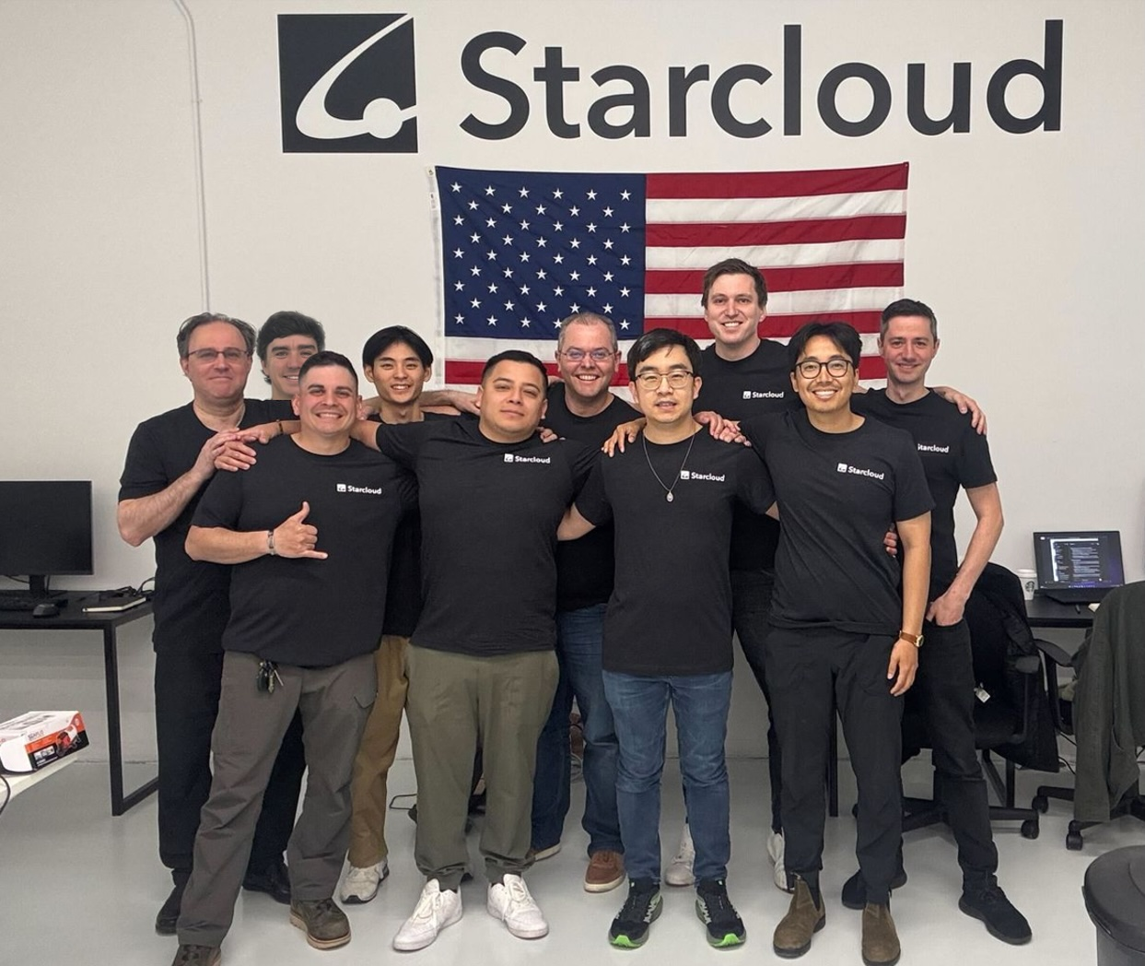
Команда Starcloud
За спутником стоят конкретные люди, не только инженерный рендер. Именно эта команда довела демонстратор от идеи до работающего H100 на орбите.
Программа NVIDIA Inception — не маркетинговая деталь. Starcloud получает доступ к оборудованию и экспертизе NVIDIA как участник этой программы для стартапов.
NVIDIA blog, Starcloud · Фото: NVIDIA — команда Starcloud
Notes:
На фотографии — команда компании Starcloud, представленная в материале блога NVIDIA о партнёрстве со стартапами программы Inception. Снимок людей, а не инженерного рендера или визуализации будущей констелляции спутников, — стоит показать его рядом с разбором именно поэтому: за каждым числом («первый H100 датацентрового класса в космосе», «88 000 спутников в заявке FCC») стоит конкретная команда инженеров, а не абстрактная корпорация.
Соседний разбор уже назвал суть случая: Starcloud-1, 60 килограммов, запущен 2 ноября 2025 года, несёт графический процессор Nvidia H100 датацентрового класса и уже обслуживает реальные запросы к открытой модели Gemma. NVIDIA, производитель самого процессора, напрямую заинтересована в успехе демонстратора — отсюда и материал в её собственном блоге, который называет команду по имени и описывает её работу.
Это тот редкий случай в лекции, где за техническим разбором явно видно, что перед нами не единичный чип в вакууме, а результат работы целой инженерной команды, решавшей задачи радиационной стойкости, теплоотвода без конвекции и обслуживания оборудования без доступа человека — задачи, которых попросту не существует при разработке земного датацентра.

Slide 68
Как устроен путь запроса в Starcloud
Путь вверх
Запрос
пользователя
Наземная
станция
Спутниковый
канал связи
H100 на борту:
инференс Gemma
Путь вниз
Результат
вычисления
Тот же
спутниковый канал
Наземная
станция
Ответ
пользователю
Путь запроса вверх и ответа вниз — вычисление внутри процессора не отличается от земного
Новое — только на входе и выходе. Спутниковый канал связи вверх и вниз — вот и всё отличие от обычного земного датацентра.
Ни один вес модели на борту не меняется. Gemma обучена на Земле, на орбиту улетела готовой; спутник её выполняет, а не доучивает — инференс на борту H100 идёт так же, как на Земле.
Чему здесь изнашиваться — не весам, а железу. Насколько радиация и перепады температур сокращают срок службы такого процессора на орбите, открытые источники не сообщают; заявка на 88 000 спутников говорит о масштабе планов, а не о подтверждённом ресурсе оборудования.
Notes:
Соседние разборы Starcloud уже назвали факт и цену: первый графический процессор датацентрового класса в космосе, первый ответ модели ИИ от такого чипа на орбите. Эта схема раскладывает сам путь одного запроса шаг за шагом — от пользователя до ответа и обратно, — чтобы показать, где именно в этой цепочке появляется что-то действительно новое, а где всё устроено ровно так же, как на Земле.
Путь вверх: запрос пользователя передаётся наземной станцией по спутниковому каналу связи на спутник, где физически установлен процессор H100. Именно на этом аппарате выполняется инференс открытой модели Gemma — та же вычислительная операция, которую выполняет любой земной датацентр, только физически вынесенная на орбиту.
Путь вниз: результат вычисления передаётся обратно по тому же спутниковому каналу, через ту же наземную станцию, и доходит до пользователя как обычный ответ. Единственное отличие этой цепочки от аналогичного запроса в земном датацентре — наличие спутникового канала связи на входе и на выходе; сам вычислительный процесс внутри процессора идентичен земному.
Чему и на чём обучалась модель — вопрос, на который этот разбор отвечает словом «нигде здесь». Gemma обучена на Земле, обычным кластером ускорителей; на орбиту она улетела с уже зафиксированными весами, и на борту не меняется ни один из них. Спутник выполняет готовую сеть, а не учит новую, — поэтому вопроса о дрейфе обученной модели в полёте здесь не возникает вовсе.
Более уместный здесь вопрос о старении — не про веса, а про железо: радиация и перепады температур на орбите сокращают срок службы электроники, и именно это ограничивает, сколько такой процессор продержится. Насколько сокращают в случае Starcloud-1, открытые источники не сообщают; поданная компанией заявка на 88 000 спутников описывает масштаб планов, а не подтверждённый ресурс оборудования. Назвать это фактом и остановиться — честнее, чем достроить оценку.
Честный пробел: источники подтверждают факт обслуживания запросов к Gemma, но не публикуют статистику задержки или пропускной способности этого канала по сравнению с земным аналогом — без этих чисел нельзя оценить, когда орбитальная мощность станет не просто работающей, а конкурентной по скорости ответа, а не только по доступности солнечной энергии.

Slide 69
Пример: Google Project Suncatcher
Что за задача. Та же, что у Starcloud, но сразу на констелляцию: мощность датацентра набирается кластером, узлы которого обязаны быстро обмениваться данными между собой. Нужно связать десятки аппаратов лазерными линиями — а для этого удержать их в строю радиусом около километра, не столкнув.
ЦЕНА
КЛАССИЧЕСКИЙ РЕЖИМ
та же логика, что у Starcloud
не существует
другая компания, другой чип; «ловец солнца» — приоритет назван самим именем: не охлаждение и не защита, а свет
тот же пробел, по той же причине
МОДЕЛЬ/АВТОМАТИКА (СПУТНИК + 4 TPU)
ЧТО ПЕРЕЕХАЛО
запущен 01.10.2026
конкуренция за электричество → конкуренция за солнечный свет
первый ответ модели ИИ от датацентрового TPU на орбите; план — 81 спутник в кластере ~1 км на лазерных линиях
компания признаёт: часть решений проверяется только в полёте, не на Земле
CNN, 01.10.2026
Notes:
Название проекта описывает инженерную суть выбора Google прямо: «suncatcher» — «ловец солнца», и это название само по себе честно расставляет приоритет — не охлаждение, не радиационная защита, а непрерывность солнечного света как главный ресурс, из-за которого вся конструкция имеет смысл.
Цена обеих сторон и классический режим (графа в) — та же логика, что у Starcloud, в исполнении другой компании и с другим чипом: тот же пробел классического аналога, по той же причине.
Модель/автоматика: спутник размером с холодильник, оснащённый четырьмя тензорными процессорами, запущен на ракете Falcon 9 1 октября 2026 года — первый зафиксированный ответ модели ИИ от датацентрового класса TPU на орбите. Партнёрство с Planet Labs предполагает запуск двух спутников к началу 2027 года. План компании — довести констелляцию до 81 спутника, объединённых в кластер радиусом около одного километра через лазерные межспутниковые линии связи; партнёрство с Planet Labs предполагает запуск двух спутников к началу 2027 года.
Почему именно лазерные межспутниковые линии: они передают значительно больший объём данных за единицу времени на тех же расстояниях, чем радиочастотный канал — кластер, выполняющий распределённое вычисление, нуждается именно в высокой пропускной способности между своими узлами. Компания официально признаёт технические трудности: часть инженерных решений можно проверить только в реальных условиях орбиты, не на Земле — честное признание границы того, что симулируется заранее.
Что переехало: конкуренция за размещение вычислений переехала с земного рынка электроэнергии на орбитальный рынок солнечного света — тот же сдвиг критерия, что у Starcloud, зафиксированный независимо второй крупной технологической компанией. Три условия отбора — те же, что у Starcloud: первое в чистейшей форме, второе безусловно, третье — самое слабое место, числовой итог ограничен фактом работы.
Тип задачи — генерация и инференс общего назначения: демонстратор инфраструктуры, не привязанный к одной прикладной задаче. Второй, отдельный по природе случай применения ИИ у этой же компании — модель лётного управления строем — разбирает кадр со схемой встройки; там же названо, в каком он статусе.

Slide 70
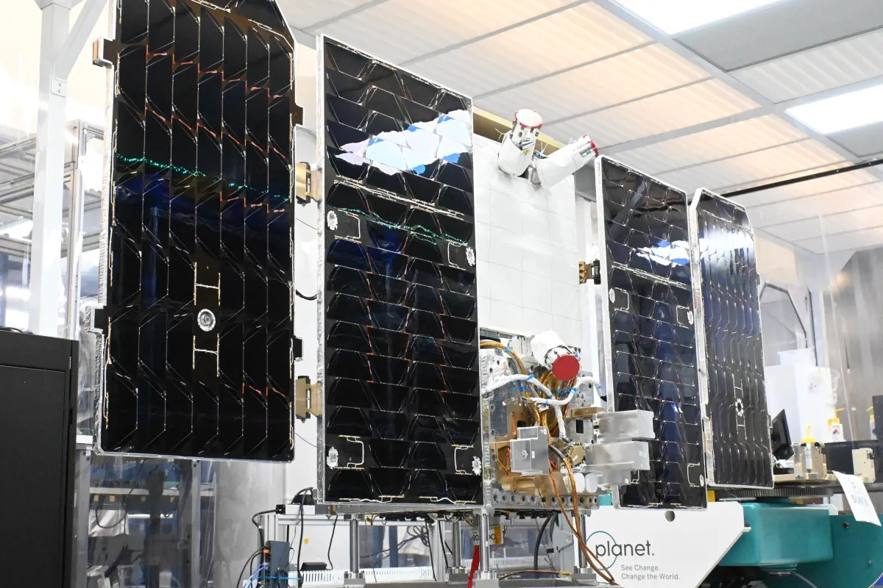
Suncatcher в сборке
Настоящее железо, не концепт-арт. Развёрнутые солнечные панели и корпус спутника — то, что физически полетело, собранное в сборочном цехе до запуска.
Внутри — четыре тензорных процессора. Та же физическая единица, которая на орбите уже выдала первый ответ модели искусственного интеллекта.
TechCrunch, 30.10.2026 · Фото: собранный спутник Suncatcher в сборочном цехе
Notes:
На фотографии — собранный спутник Suncatcher в сборочном цехе перед запуском: развёрнутые солнечные панели, корпус размером с холодильник, наземное вспомогательное оборудование рядом. Это снимок реального аппарата, не рендер-визуализация будущей констелляции и не иллюстрация художника — отличие важно называть явно, потому что часть материалов о проекте в открытом доступе — именно рендеры.
Внутри этого корпуса — четыре тензорных процессора, собственная разработка Google для машинного обучения. Именно этот аппарат, запущенный на ракете Falcon 9 1 октября 2026 года, дал первый зафиксированный ответ модели искусственного интеллекта от датацентрового класса TPU на орбите — тот факт, вокруг которого построен весь разбор случая.
Солнечные панели на фотографии — не декоративный элемент, а то самое ключевое ограничение, из-за которого вся конструкция имеет смысл: непрерывность солнечного света на орбите, без смены дня и ночи, которой подчинён любой наземный источник энергии. План компании — довести констелляцию таких аппаратов до 81 спутника, связанных друг с другом лазерными линиями связи в единый кластер; то, что видно на этой фотографии, — первая физическая единица этого плана, а не его макет.

Slide 71
Suncatcher: модель, которая держит строй, а не отвечает на запрос
вход · не ИИ
работа · обучение на Земле
выход · пока на бумаге
Вход: орбитальная динамика формации
Работа: дифференцируемая оптимизация строя
Выход: команда манёвра каждому спутнику
положение и скорость всех спутников формации
численное интегрирование уравнений движения — классическая механика
целевая функция — геометрия строя: кластер ~1 км без столкновений
градиент — метод сопряжённых состояний (adjoint-state)
обратное дифференцирование (reverse-mode AD) в JAX — в модель
скорректированная команда манёвра для каждого аппарата
должна держать кластер радиусом около 1 км без столкновений
Чем теснее строй, тем выше пропускная способность лазерных каналов — ради этого спутники и держат так близко.
Но это предложенный дизайн будущей констелляции, а не летающая система: препринт Google называет подход «одним многообещающим», а на орбите летает один демонстратор. Обучение — на Земле, по расчётной механике; настройку весов в полёте источник не подтверждает.
Google, Project Suncatcher preprint — Supplementary Information, Orbital dynamics modeling
Notes:
У Suncatcher, в отличие от Starcloud, есть отдельный по природе случай применения искусственного интеллекта. Он разобран на этом кадре отдельно, а не растворён в общей формуле «то же самое, что у Starcloud»: это не вариация задачи, уже встреченной в разборе инференса, а задача другого типа — не вычисление ответа по готовому запросу, а управление физическим положением множества движущихся тел.
Прежде механизма — статус, потому что без него кадр сказал бы больше, чем подтверждает источник. Формация из 81 спутника в кластере радиусом около километра и модель лётного управления, которая должна её удерживать, в официальном препринте Google — предложенный дизайн будущей системы, а не работающая сегодня. Раздел Discussion того же препринта называет всю работу над орбитальной динамикой дальнейшей работой, а сам подход — «одним многообещающим подходом» к реализации управления формацией. На орбите реально летает один демонстратор с четырьмя тензорными процессорами, запущенный 1 октября 2026 года; формации, которую нужно было бы удерживать, физически ещё не существует. Поэтому Suncatcher не годится ни как контрпример к утверждению раздела «обучение остаётся на Земле, на орбите веса не меняются», ни как его подтверждение: это утверждение относится к уже развёрнутым моделям инференса — к Gemma на Starcloud, — а здесь речь о проектной работе.
Вход: чтобы держать строй, системе нужно знать положение и скорость каждого спутника формации в каждый момент времени — это считается численным интегрированием уравнений движения, классической небесной механикой, в которой искусственного интеллекта нет вовсе. В дополнительных материалах препринта перечислены и источники ускорений: гравитационный потенциал Земли, солнечные и лунные приливы, атмосферное трение, зависящее от космической погоды.
Работа: по тексту дополнительных материалов (Supplementary Information, раздел «Orbital dynamics modeling») подход описан как дифференцируемая оптимизация, а не предсказание по заранее размеченным примерам. Задаётся целевая функция, минимум которой описывает желаемую геометрию строя — кластер радиусом около километра, в котором спутники не столкнутся. Градиент этой функции распространяется назад через само интегрирование движения методом сопряжённых состояний (adjoint-state methods), а дальше автоматическое дифференцирование в обратном режиме (reverse-mode AD) — тем же механизмом, которым обучаются нейросети, и реализация которого, по тексту препринта, существенно упрощается инструментом JAX — переносит градиент в параметры самой модели управления.
На чём и где такая модель обучается, источник отвечает прямо, хотя и не теми словами, которыми вопрос обычно задают. Весь расчёт целевой функции идёт через численное интегрирование смоделированной динамики, а не через телеметрию уже летающей формации, — то есть это офлайн-настройка на Земле против модели орбитальной механики. Ни одного полёта, в котором такая модель уже управляет реальной группой спутников, препринт не описывает. Два утверждения здесь стоит развести вслух, потому что путают их постоянно: «модель решает в реальном времени» — про быстродействие уже обученной сети на борту, и это план авторов; «модель обучается в реальном времени» — про настройку весов в полёте, и этого источник не подтверждает вообще, ни для демонстратора, ни для будущей констелляции.
Выход: скорректированная команда манёвра каждому аппарату. Препринт описывает желаемый результат словами «An ML-based flight control model enables the satellites to maintain close flight proximity while avoiding collisions» — модель лётного управления удерживает спутники в тесном строю и одновременно предотвращает их столкновение. Разница со Starcloud принципиальная: там чужая готовая сеть уже сегодня отвечает на запрос пользователя одним проходом, и ни один её вес на борту не меняется; здесь обучаемая модель спроектирована управлять физическим положением десятков движущихся объектов — у группировки, которая пока не запущена.

Slide 72
Упоминания раздела 4
• FCC-заявка Starcloud на 88 000 спутников — план компании, не факт сегодняшнего дня
• Спутников за десять лет стало примерно в 12 раз больше, а данных — в разы — отсюда и спрос на вычисления, часть которого теперь физически переезжает на орбиту
Notes:
Два коротких упоминания раздела не добавляют третий подробный разбор — на момент подготовки лекции в открытых источниках нашлось именно два случая датацентрового класса инфраструктуры в космосе, удовлетворяющих трём условиям отбора, — а возвращают масштаб заявленных на будущее планов к числам, уже названным в начале лекции.
FCC-заявка Starcloud на 88 000 спутников — план компании, не факт сегодняшнего дня; названа уже в разборе Starcloud, повторяется здесь как общая характеристика масштаба заявленных на будущее планов всей этой стадии.
Числа, с которых лекция начиналась, возвращаются здесь не для повтора: рост числа спутников примерно в 12 раз за десять лет и рост объёма данных в разы за те же годы — это прямой источник спроса на вычисления, которые Раздел 4 описывает: чем больше спутников и чем больше данных они производят, тем больше вычислений требуется для их обработки, и часть этого спроса теперь физически переезжает туда же, на орбиту. Это и есть петля, которая замыкает обзор отрасли, с которого началась лекция: рост числа спутников и рост объёма данных были названы причиной, по которой тема автономии в космосе встала именно сейчас, — Разделы 1–3 показали, как эта причина проявляется в управлении роботами, телеоперации и проектировании. Этот раздел показывает ту же причину с другой стороны: рост спроса на вычисления растёт быстрее, чем наземная энергетика, и часть этого спроса начинает физически перемещаться туда же, где рождаются сами данные.

Slide 73
Что дало и что потребовало — Раздел 4
Дало: доказательство того, что оборудование для ИИ физически работает и отвечает на реальные запросы в космосе.
Потребовало: решения задач, которых нет на Земле — радиационная стойкость, теплоотвод в вакууме без конвекции, обслуживание без доступа человека — и готовности тестировать часть решений только в реальном полёте.
Раздел
Клеток занято (накопительно)
После Раздела 1
3
После Раздела 2
5
После Раздела 3
8
После Раздела 4
9 (из 6 типов задачи заняты 5 — поиск не встретился ни разу)
Notes:
Дало: доказательство того, что оборудование для искусственного интеллекта физически работает и отвечает на реальные запросы в космосе, а не только в теоретических расчётах. До запуска Starcloud-1 в ноябре 2025 года утверждение «графический процессор датацентрового класса может работать и обслуживать реальные запросы в открытом космосе» не было подтверждено ни одной летавшей системой.
Потребовало: решения задач, которых попросту нет на Земле — радиационная стойкость электроники, отвод тепла в вакууме без конвекции воздуха, обслуживание оборудования без доступа человека, — и признанной индустрией необходимости тестировать часть этих решений исключительно в реальных условиях орбиты.
В сумме: начало работает — оборудование летает и отвечает на запросы, — а масштаб, при котором это станет конкурентной альтернативой земным датацентрам, остаётся вопросом многих лет вперёд, и это честно названо через конкретный порог стоимости запуска из Раздела 0.
У Starcloud и Suncatcher первое условие отбора выполняется в чистейшей форме — без оборудования на орбите самого факта «вычисления в космосе» не существовало бы вовсе. Второе условие безусловно — оба случая отраслевые. Третье — самое слабое место обоих разборов: нет классического режима для сравнения, числовой итог ограничен фактом «устройство работает и отвечает на запросы». Оба случая взяты в лекцию не вопреки этой слабости, а с явным её названием.
Финальная накопительная карта стадии по всем четырём разделам: Раздел 4 добавляет девятую занятую позицию — «генерация × текст» (Starcloud) — и честно оставляет без типа задачи демонстратор Suncatcher. Из шести типов задачи сетки курса в этой лекции заняты пять, поиск не встретился ни разу на материале тринадцати разборов.

Slide 74
Вывод раздела 4
РАЗДЕЛ 1
РАЗДЕЛ 4
машина → космос
вычисление → космос
действовать там, где человека быть не может
быть там, где энергии больше
Зеркальный процесс по отношению к Разделу 1. Там машина переехала в космос, чтобы действовать там, где человека быть не может. Здесь вычисление переезжает в космос, чтобы быть там, где энергии больше.
Дальше — Сборка собирает все четыре фронта лекции в один ответ.
Notes:
Вычисления для искусственного интеллекта начинают физически конкурировать за место не только на Земле. Это зеркальный процесс по отношению к Разделу 1: там машина переехала в космос, чтобы действовать там, где человека быть не может; здесь вычисление переезжает в космос, чтобы быть там, где энергии больше.
Стоит явно сказать, чем Starcloud и Suncatcher похожи, помимо самого факта «это компьютер в космосе». У обоих разборов совпадает сам тип инженерной задачи и честно признанная граница применимости: оба случая — демонстраторы нового класса инфраструктуры, не замена существующих наземных датацентров по масштабу; оба явно связывают экономическую оправданность с тем же порогом стоимости запуска, названным в обзоре отрасли; у обоих нет классического земного аналога задачи; и оба официально признают, что часть инженерных решений можно проверить только в реальном полёте. Это не совпадение двух случайных кейсов, а признак того, что весь Раздел 4 описывает одну и ту же новую категорию инфраструктуры, увиденную дважды, у двух разных участников рынка.
Дальше — Сборка собирает все четыре фронта лекции в один ответ на вопрос, заданный в начале: какие решения космос заставил придумать — и существовали ли они до того, как он потребовал их?

Slide 75
Раздел 5. Сборка
Четыре содержательных раздела закончены. Сборка сводит уже показанный материал тремя разными способами:
• Реестр — знаменатель и исключения
• Ответ на вопрос лекции — поимённо по разделам
• Итоговый свод — счёт тринадцати разборов, честные пробелы и где ИИ прямо не нужен
Notes:
Четыре содержательных раздела лекции закончены; этот раздел не добавляет новый материал, а организует уже показанный тринадцатью разборами так, чтобы ответ на вопрос лекции стал явным, а не подразумеваемым.
Сборка не повторяет содержание четырёх разделов — она сводит его тремя разными способами: знаменателем и исключениями, ответом на вопрос лекции поимённо по разделам, и завершается сквозным счётом тринадцати разборов, сводом честных пробелов и сводным критерием того, где искусственный интеллект прямо не нужен.
Прежде чем переходить к числам, стоит держать в голове: правило курса требует вести счёт разборов явно, до чисел, а не после них. Знаменатель — суждение, не произвольное число, и следующий кадр покажет, как именно он получен и какие исключения в него вошли с названной причиной.

Slide 76
13 + 18 = 31
Реестр разборов: знаменатель и исключения
13 подробных разборов + 18 коротких упоминаний = 31 случай применения ИИ в космосе. Это заявленный знаменатель главы методички, а не счёт страниц показа: все 13 разборов зал видит кадрами, упоминания — где внутри разбора, где отдельным кадром, где только в главе.
Проверяемость: у каждого из 13 разборов на кадре назван источник — его можно открыть и свериться с тем, что сказано в лекции.
Раздел
Подробных разборов
Коротких упоминаний
Особенность
1
4
6
LeoLabs — отдельный разбор: отвечает на вопрос, оставленный открытым в начале лекции
2
3
4
—
3
4
6
Генеративный дизайн — качественно новый тип вклада модели
4
2
2
—
Notes:
Прежде чем подводить итог содержательно, стоит явно назвать базу: материал лекции — это не «несколько ярких примеров», а 13 подробно разобранных случаев плюс 18 случаев, упомянутых короче, — 31 позиция всего, распределённая по четырём разделам неравномерно (4, 3, 4 и 2 подробных разбора).
Таблица считает корпус главы методички, а не число страниц показа, и об этом стоит сказать вслух, если спросят. Все тринадцать разборов зал видит кадрами. Упоминания устроены иначе от раздела к разделу: в Разделах 1 и 2 они названы внутри тех кадров, которые на них опираются, — AutoNav/GESTALT и IPEx стоят на кадре «где справляется классика», Starlink — в разборе LeoLabs как противоположная конфигурация той же задачи, телехирургия через Starlink и задержка Земля–МКС — на кадре про задержку связи; в Разделах 3 и 4 часть упоминаний собрана отдельным кадром-перечнем. Два упоминания Раздела 2 — экзоскелет Бристольского университета и экзоскелет ESA с силовой обратной связью — разобраны только в главе: ни тот ни другой не несут обучаемой модели, и ни один другой кадр на них не опирается. Остальные разобраны только в главе, и это нормально: глава — источник, колода — её показ, и совпадать позиция в позицию они не обязаны.
Три случая не вошли в число подробных разборов с явно названной причиной: ESA-экзоскелет (не летал в космос), DARPA Subterranean Challenge (родословная архитектуры NeBula/LAMP, не отдельный космический кейс), Pangu-Weather (встроен внутрь разбора AIFS/AIGEFS как технический потолок). Два случая, разобранных подробно в более ранней версии лекции, здесь сведены до коротких упоминаний: NASA IPEx (единственный случай раздела без обучаемой модели вовсе) и телехирургия через Starlink (обученной модели в контуре нет). На их место встали SPOC и предсказательная компенсация задержки — оба несут обучаемую модель в самом центре разбора.
Раздел 1 держит четыре подробных разбора, не три: LeoLabs отвечает на прямой вопрос, оставленный открытым в начале лекции, и несёт тип задачи (приоритизация), которого не показывает ни один из трёх остальных разборов раздела. Раздел 3 — по той же причине четыре, не три: генеративный дизайн NASA Goddard несёт качественно новый тип вклада — модель не предсказывает число, а сама производит геометрию.

Slide 77
Ответ на вопрос лекции — разделы 1 и 2
Раздел 1. Геометрическая навигация — перенесена готовой. Архитектура SLAM для подземной разведки (NeBula/LAMP) — родилась не в космосе: придумана для земной шахты, затем адаптирована под лунную трубку.
Раздел 2. Телеоперация как принцип — перенесена готовой. Телехирургия через Starlink — космос создал новую инженерную конфигурацию, которой не было: не моделью, а инфраструктурой связи.
Notes:
Четыре ответа не сводятся в один общий тезис намеренно: сведение их в одну фразу потеряло бы ровно то различение, которое и есть содержание этой части — что разные разделы дают разные, не взаимозаменяемые ответы на один и тот же вопрос.
Раздел 1 — Автономные роботы в космосе. Геометрическая навигация существовала до космоса — классическая робототехника, перенесённая на новую среду без принципиальных изменений архитектуры. Но архитектура SLAM для разведки замкнутого подземного пространства без GPS, без света и без связи родилась не в космосе: её придумали для земного соревнования DARPA по разведке шахт, а затем адаптировали — по духу подхода, не напрямую кодом — под условия лунной лавовой трубки, которые оказались ещё жёстче. Это и есть измеренный пример «придумано под давлением фронтира и затем перенесено на фронтир жёстче», ровно то, что держит ось всей лекции. LeoLabs — третий, более скромный пример того же вопроса: сама задача приоритизации сенсора — общий приём теории расписаний, не изобретённый для космоса, — но плотность и масштаб каталога создают конкретную, количественно иную задачу, чем любое наземное применение того же общего приёма.
Раздел 2 — Удалённое управление. Телеоперация как принцип существовала до космоса. Предсказательная компенсация задержки — тоже не изобретение космической отрасли. Но конкретная комбинация — эта техника, испытанная именно на лунных аналоговых испытаниях, — не существовала до появления интереса к лунной телеоперации конкретно. Телехирургия через Starlink показывает тот же паттерн ещё резче: задача «хирургическая операция через спутниковый канал связи с задержкой ~130 мс» не имела земного классического аналога вовсе — космос создал новую инженерную конфигурацию, хотя решающий скачок принадлежит инфраструктуре связи, а не обучаемой модели.

Slide 78
2 : 2
Ответ на вопрос лекции — разделы 3 и 4
Раздел 3. Суррогатные модели и генеративный поиск — общие приёмы ML, не изобретение космоса. Но конкретное применение (Claude на Марсе, геометрия для флагманского телескопа) — было физически невозможно до появления мощных моделей общего назначения.
Раздел 4. Идея разместить вычисления у источника энергии — не нова. Но инженерия орбитального датацентра — не существовала до самого проекта.
Общий счёт: 2:2 — не заранее заданная цель, а честный итог отбора материала.
Notes:
Раздел 3 — Проектирование и новые возможности. Суррогатные ML-модели и генеративный дизайн конструкций — не изобретение космической отрасли: это общие приёмы инженерного машинного обучения, применяемые и в автомобилестроении. Но конкретное применение — планирование маршрута марсохода моделью общего назначения с последующей проверкой цифровым двойником, а также проектирование реальных конструкций будущего флагманского телескопа генеративным поиском — было физически невозможно до появления достаточно мощных моделей общего назначения и готовности доверить им черновой вариант. Это перенос готового инструмента в новую роль, не изобретение алгоритма с нуля.
Раздел 4 — Космос для ИИ. Идея разместить вычисления там, где больше энергии, не нова сама по себе — так появляются датацентры у плотин на Земле. Но инженерия орбитального датацентра — радиационная стойкость, теплоотвод в вакууме, обслуживание без доступа человека — не существовала до самого проекта: эти задачи не встречались ни в одной земной конфигурации датацентра.
Общий счёт: из четырёх разделов в двух (Раздел 1 и Раздел 4) есть измеренный случай решения, рождённого именно фронтиром; в двух других (Раздел 2 и Раздел 3) космос по большей части переносит готовый инструмент в новую, прежде невозможную конфигурацию. Это и есть честный ответ на вопрос лекции: не «космос всегда изобретает» и не «космос только применяет» — по-разному. Это разделение 2:2 не было заранее заданной целью при подготовке материала — оно обнаружилось как следствие честного применения трёх условий отбора к собранному исследованием материалу. Было бы соблазнительно построить лекцию так, чтобы все четыре раздела демонстрировали один и тот же тезис — материал нашёлся бы для этого при желании отобрать только подходящие случаи. Мы сознательно этого не делаем.

Slide 79
13 из 13
Счёт: тринадцать разборов, одна граница, не пройденная ни разу
ФИНАЛЬНАЯ ПРОВЕРКА ИЛИ ПРАВО ВМЕШАТЬСЯ
СОДЕРЖАТЕЛЬНУЮ РАБОТУ ДЕЛАЕТ ОБУЧАЕМАЯ МОДЕЛЬ
за классическим, не-ИИ шагом
в 11 из 13
во всех тринадцати случаях без исключения
Dragon — архитектура не раскрыта публично; генеративный дизайн — форму ищет классическая топологическая оптимизация, обучения там нет
AEGIS — профиль цели, настроенный заранее · SPOC — человек-водитель, последняя инстанция · COROB-X — пайплайн EaRLaP + постфактумная проверка · LeoLabs — манёвр решает оператор, не модель · Dragon — ручное вмешательство · Предсказательная компенсация — оператор решает сам · Astrobee — классический контроллер уточняет · Суррогат Raptor — стенд и CFD · Claude/маршрут — цифровой двойник, 500 000 переменных · AIFS/AIGEFS — классическая ассимиляция данных · Генеративный дизайн — инженерная квалификация перед полётом · Starcloud/Suncatcher — решение людей на этапе проектирования.
Notes:
Этот параграф держит главный вывод всей лекции, и его стоит читать как ответ на практический вопрос инженера: при проектировании любой новой автономной системы для фронтира полезно заранее спросить, какая часть цикла решения достанется модели, а какая — обязательному классическому шагу проверки.
Сквозная линия лекции: решение, которое раньше требовало присутствия человека на месте или часов его расчёта, теперь делает модель или автоматика локально. Число-рефрен растёт от раздела к разделу: кратный выигрыш в Разделе 1, рутинная автономия в Разделе 2, выигрыш на порядки в Разделе 3, зафиксированный факт в Разделе 4.
Главный счёт лекции — другой, и он важнее отдельных чисел: в лекции разобрано тринадцать случаев, и во всех тринадцати финальная проверка или право вмешаться остаётся за классическим, не-ИИ шагом. При этом содержательную работу обучаемая модель выполняет в одиннадцати случаях из тринадцати. Два исключения разной природы, и оба стоит назвать: у Dragon архитектура автоматики публично не раскрыта, то есть мы просто не знаем; у генеративного дизайна NASA Goddard знаем — и знаем, что обучаемой составляющей там нет вовсе, форму ищет классическая топологическая оптимизация, а языковая модель стоит на входе интерфейсом постановки задачи. Назовём все тринадцать поимённо, чтобы утверждение было проверяемым: у AEGIS — заранее настроенный профиль цели; у SPOC — человек-водитель, последняя инстанция; у COROB-X — пайплайн EaRLaP и постфактумная проверка; у LeoLabs — решение маневрировать остаётся за оператором; у Dragon — ручное вмешательство; у предсказательной компенсации — оператор решает сам; у Astrobee — классический контроллер уточняет; у суррогата Raptor — стенд и CFD; у маршрута ровера — цифровой двойник, 500 000 переменных; у AIFS/AIGEFS — классическая ассимиляция данных; у генеративного дизайна — инженерная квалификация перед полётом; у Starcloud и Suncatcher — решение людей на этапе проектирования. Ни в одном из тринадцати обученной модели не доверили весь цикл целиком.

Slide 80
Свод честных пробелов
• Операционный бюджет и протокол пересмотра решения — число измерений ChemCam за цикл, поведение IPEx при нештатной ситуации, ручное вмешательство в Dragon в последний момент
• Контур обратной связи между результатом и обновлением системы — пересматривается ли профиль AEGIS, закрывается ли цикл качества COROB-X
• Состав и объём обучающих данных — у AEGIS, CNN COROB-X, Astrobee, LeoLabs, суррогата Raptor не раскрыты; у модели лётного управления Suncatcher метод назван, а самого обучения ещё не было; контраст с AIFS/AIGEFS и SPOC, где раскрыты подробно
• Архитектура систем, не раскрытая вендором — NASA Docking System (Dragon), модель приоритизации LeoLabs
• Экономика на уровне одной операции — Starcloud/Suncatcher не публикуют стоимость запроса; 10× генеративного дизайна — внутренняя оценка
• Шаг после предупреждения, вне контроля организации — у LeoLabs нет данных о реальных манёврах операторов
Notes:
Собрать названные ранее пробелы в одном месте важно по содержательной причине, а не только для полноты: разбросанные по тринадцати разным разборам, они легко читаются как случайные частности; собранные вместе, они показывают системную границу того, что индустрия сегодня раскрывает публично о собственных системах ИИ в космосе.
Операционный бюджет и протокол пересмотра решения: точное число измерений ChemCam, допустимых AEGIS за цикл; поведение IPEx при нештатной ситуации; поведение Dragon при попытке ручного вмешательства в последний момент — ни один из этих порогов не раскрыт количественно. Контур обратной связи: пересматривается ли профиль целей AEGIS по итогам неудачных выборов; закрывается ли цикл качества карты COROB-X; обновляется ли модель тёплого старта Astrobee после передачи Arkisys — ни один вопрос не имеет опубликованного ответа. Состав и объём обучающих данных: у AEGIS, CNN COROB-X, Astrobee, собственной модели LeoLabs и суррогата Raptor не раскрыты; у Raptor к тому же не сказано, переучивают ли модель, когда сам двигатель уходит в следующую версию, — а предсказание, калиброванное на старых конфигурациях, для геометрии следующего поколения уже не обязано быть точным. Отдельным случаем в этом же ряду стоит модель лётного управления Suncatcher: там пробел другой природы — метод обучения назван подробно (дифференцируемая симуляция орбитальной механики), но самого обучения ещё не было, потому что нет и формации, которой эта модель должна управлять. Контраст с AIFS/AIGEFS и SPOC показателен: там эти детали раскрыты заметно подробнее, значит отсутствие такой детали у большинства — решение конкретного разработчика, не общее правило отрасли.
Архитектура систем, не раскрытая вендором: NASA Docking System для Dragon, собственная модель приоритизации LeoLabs. Экономика на уровне единичного запроса: Starcloud и Suncatcher подтверждают факт работы, но не публикуют стоимость одного запроса; 10-кратная экономия генеративного дизайна — внутренняя оценка, не независимо подтверждённый факт. Шаг после предупреждения, вне контроля разбираемой организации: у LeoLabs публичны частота и точность предупреждений, но не статистика реальных манёвров — честный пробел отдельного рода, отсутствие данных о действии третьей стороны.

Slide 81
Где ИИ прямо не нужен
Пункт 5 — честно не найден в материале этой лекции. Это не означает, что такого случая не существует в отрасли вовсе — означает, что в пределах тринадцати отобранных случаев он не встретился.
Критерий
Пример из лекции
Задача целиком описывается известной физикой
AutoNav/GESTALT, G-FOLD, Terrain-Relative Navigation, NASA IPEx
Решающий скачок — в инфраструктуре, не в алгоритме
телехирургия через Starlink
Задача новая — классике просто не из чего строить альтернативу
COROB-X, телехирургия, орбитальные датацентры
Финальная проверка остаётся классической независимо от модели
весь Раздел 3 — это «недостаточен один», не «не нужен»
Модель создаёт зависимость без соразмерного выигрыша
в 13 разборах не встретилось — честно названо
Notes:
Правило курса требует явно называть, где применение обученной модели не нужно или не оправдано, а не только показывать успешные случаи. Материал лекции даёт для этого не один общий лозунг, а пять конкретных, инженерно обоснованных ситуаций.
Задача целиком описывается известной физикой: геометрическая навигация марсохода, посадка ракеты, навигация на спуске и экскавация реголита — во всех четырёх случаях задача имеет точное математическое решение, известное инженерам заранее, и обученная модель добавила бы непредсказуемость без компенсирующего выигрыша. Решающий технологический скачок — не в алгоритме, а в инфраструктуре: телехирургия через Starlink — случай, где обученной модели в контуре решения нет вовсе, меняется качество канала связи, не способ принятия решения. Задача новая, и классике просто не из чего строить альтернативу: COROB-X, телехирургия через спутник и орбитальные датацентры относятся к графе «в» — классического решения для сравнения не существует вовсе, и это само по себе не аргумент ни за, ни против применения модели, только честная констатация новизны.
Финальная проверка остаётся классической независимо от того, насколько хороша модель: это не ситуация «ИИ не нужен», а ситуация «ИИ недостаточен один» — стендовое испытание, цифровой двойник, классическая ассимиляция данных погоды. Модель создаёт зависимость, которой не было, без соразмерного выигрыша: эта ситуация в тринадцати разборах прямо не встретилась — и стоит сказать честно, что лекция не нашла однозначного случая переоценённого внедрения модели в разобранном материале гражданского космоса. Это не означает, что такого случая не существует в отрасли вовсе — это означает, что в пределах тринадцати случаев, разобранных в этой лекции, он не встретился, и это честно называется, а не замалчивается ради симметрии.

Slide 82
Долг вперёд: сертификация автономных систем
РАЗБОРОВ ПОД ФОРМАЛЬНОЙ СЕРТИФИКАЦИЕЙ ИМЕННО АВТОНОМНОГО ПОВЕДЕНИЯ
0 из 13
сертифицируется компонент, испытывается кампания — не само автономное решение
У каждой организации — своя строгая внутренняя процедура допуска. Но общего, межведомственного и межнационального стандарта именно для автономного поведения — в отличие от стандартов сертификации самого летательного аппарата — не существует.
Это не специфика космоса — общая черта всех технологий, которые развиваются быстрее, чем институциональная структура, которая их регулирует.
Notes:
У этой лекции, как и у большинства отраслевых лекций курса, есть названный пробел, который не закрывается материалом этой лекции и идёт дальше по курсу: сертификация автономных систем для реальной промышленной эксплуатации. Ни один из тринадцати разборов не летает и не работает в режиме, где регулятор заранее и формально сертифицировал бы именно автономное поведение системы как таковое — сертифицируется компонент, испытывается кампания, допускается демонстратор, но формального свода требований к автономным решениям ИИ внутри космических систем, сопоставимого по строгости с требованиями к самой ракете, не существует ни в одной из разобранных здесь юрисдикций.
У Dragon ручное вмешательство — инженерное решение самой компании, встроенное в конструкцию, не требование внешнего регулятора. У NASA IPEx супервизируемая автономия на уровне кампании — архитектурное решение разработчиков. У AIFS и AIGEFS ввод в эксплуатацию прошёл через собственные процедуры ECMWF и NOAA — внутренний процесс конкретного ведомства, не общий международный стандарт. Разница между «у разработчика есть собственная строгая процедура» и «существует общий регуляторный стандарт для всей категории технологии» — именно та разница, которую стандарты автомобильной или авиационной сертификации в других отраслях закрывают, а эта — пока нет.
Это не означает, что отрасль работает бесконтрольно — у каждой разобранной системы есть собственная, часто весьма строгая, инженерная процедура допуска внутри своей организации. Это общая черта всех технологий, которые развиваются быстрее, чем успевает развиваться регулирующая их институциональная структура — космос здесь не исключение, а один из примеров общего правила.

Slide 83
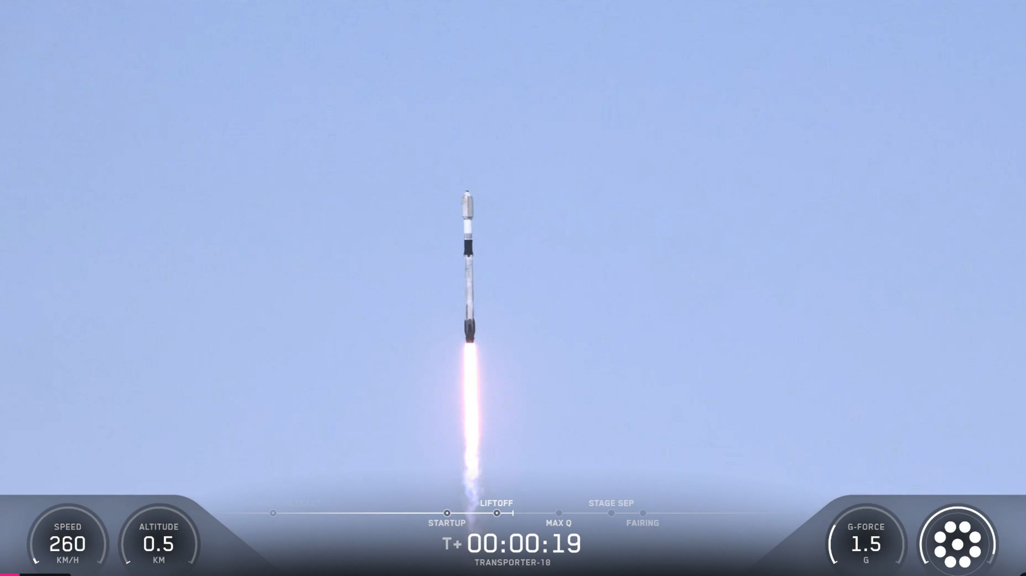
Заработанное утверждение
Привычный ответ: решения приходят из лаборатории, космос их применяет.
Заработанное утверждение: фронтир сам заставил придумать то, чего не было, и показал, что оно работает.
Курс идёт дальше, на сельское хозяйство: кому доверить решение — модели, классике или человеку, который подписывает результат.
Notes:
Эта последняя страница лекции — не повод снижать требовательность к себе: тот же вопрос, с которого начался этот абзац, стоит продолжать задавать и к любому новому случаю применения искусственного интеллекта, который встретится за пределами этой лекции — что из показанного перенесено готовым, а что родилось именно под давлением конкретных условий задачи.
Привычный ответ, с которого лекция начала разбор шахты и лунной трубки, звучал так: инженерные решения приходят из лаборатории, а космос их просто применяет. Материал тринадцати разборов показал более сложную картину: часть решений действительно перенесена готовой (суррогатные ML-модели, принцип телеоперации, идея размещать вычисления у источника энергии), а часть — архитектура SLAM для подземной и подлунной разведки, конкретная конфигурация спутниковой телехирургии, инженерия охлаждения и радиационной защиты орбитального датацентра — родилась именно из давления условий фронтира и не существовала бы в таком виде, если бы этого давления не было.
Три причины — расстояние, объём данных, стоимость времени человека, — названные в начале лекции, прошли через все четыре раздела, не оставшись заявленным лозунгом: каждый из тринадцати разборов адресует хотя бы одну из них конкретным инженерным решением, посчитанным в сопоставимых единицах. Заработанное утверждение этой лекции — не «космос рождает инновации» в общем смысле, а то, что произошло тринадцать раз подряд на конкретном, проверяемом материале: фронтир не просто принял готовое решение — в заметной части случаев он заставил придумать решение, которого не было, и показал, что оно работает.
Курс идёт дальше по тому же общему вопросу на материале других отраслей, и космос здесь не конечная точка, а один из фронтиров, на которых этот вопрос стоит особенно отчётливо из-за цены ошибки. Следующая по программе курса отраслевая лекция переходит от космоса к сельскому хозяйству — отрасли с совершенно другим масштабом расстояний и другой экономикой ошибки, но с тем же самым инженерным вопросом внутри.

Slide 84
Вопросы
Notes:
Отдельный слайд для вопросов из зала, не объединённый с закрытием (по паттерну курса — Q&A стоит самостоятельным кадром, не merged в предыдущий).
Backup-материал для ответов на вопросы собран в главе («Q&A backup», часть 3) и не выводится на кадр — это справочный материал для лектора, покрывающий пересечения разделов и вопросы о самой методике лекции: например, почему случайный лес у AEGIS всё равно считается искусственным интеллектом; зачем в лекции про ИИ так много внимания уделено тому, что классика делает сама, без всякого обучения; почему архитектура NeBula/LAMP вынесена в опорный пример начала лекции, а не оформлена как четырнадцатый подробный разбор; и упражнение на перенос критерия «придумано под давлением фронтира или перенесено готовым» на новый случай — автономный инспектор подводного трубопровода.
Если зал молчит — один вопрос от себя заранее подготовлен в backup-материале главы: про признак, по которому инженер отличает «придумано под давлением фронтира» от «перенесено готовым с более мягких условий» — тот же критерий, который лекция применяла тринадцать раз подряд.

